Slide 1

ΜΕΤΑΠΤΥΧΙΑΚΟ ΠΡΟΓΡΑΜΜΑ ΣΤΗΝ ΦΟΡΟΡΟΤΕΧΝΙΚΗ ΚΑΙ ΝΟΜΟΘΕΣΙΑ ΕΠΙΧΕΙΡΗΣΕΩΝ
ΑΠΟΤΙΜΗΣΗ ΕΠΙΧΕΙΡΗΣΕΩΝ
Εισηγητής Δρ. Κυριαζόπουλος Γεώργιος
Επίκουρος Καθηγητής
Τμήματος Λογιστικής & Χρηματοοικονομικής
ΤΕΙ Δυτικής Μακεδονίας, Κοίλα Κοζάνης

Slide 2
ΕΙΣΑΓΩΓΙΚΕΣ ΕΝΝΟΙΕΣ
Η αποτίμηση είναι η σε χρήμα καταγραφή και μέτρηση των άϋλων και υλικών περιουσιακών
στοιχείων της Οικονομικής Μονάδας με τα οποία πρέπει να γίνει αναγνώριση στις οικονομικές καταστάσεις των στοιχείων ισολογισμού και αποτελεσμάτων.
Η όλη διαδικασία προϋποθέτει την επιλογή των κατάλληλων αρχών και μεθόδων αποτίμησης.

Slide 3
Είδη Αποτίμησης:
Την Αποτίμηση Περιουσιακών Στοιχείων (Λογιστική).
Την Αποτίμηση Αξιογράφων (Θεωρία Χαρτοφυλακίου).
Συνολική Αποτίμηση – Αξία Επιχείρησης.

Slide 4
ΜΕΡΟΣ Α΄
Απογραφή και Αποτίμηση Περιουσιακών Στοιχείων (Λογιστική).

Slide 5
ΟΡΙΣΜΟΣ ΑΠΟΓΡΑΦΗΣ
Απογραφή είναι μια λεπτομερής και δαπανηρή διαδικασία επαλήθευσης και ελέγχου της αξιοπιστίας των λογιστικών καταστάσεων μιας εταιρίας.
Η επιχείρηση διενεργεί απογραφή όσο συχνά χρειάζεται, αλλά επιβάλλεται από την νομοθεσία τουλάχιστον μία τον χρόνο στο τέλος της λογιστικής χρήσης, που ονομάζεται τακτική απογραφή.
Η τακτική απογραφή χωρίζεται σε εξωλογιστική και εσωλογιστική.

Slide 6
ΕΞΩΛΟΓΙΣΤΙΚΗ ΑΠΟΓΡΑΦΗ
Η εξωλογιστική απογραφή (φυσική ή πραγματική απογραφή) ακολουθείται όταν πρόκειται να απογραφούν υλικά (ενσώματα) στοιχεία, στα οποία η επιχείρηση έχει άμεση πρόσβαση (π.χ. εμπορεύματα, αποθέματα, γραμμάτια, μετοχές, μετρητά κτλ). Τα αποτελέσματα της είναι πιο ακριβή και αντικειμενικά από ότι αυτά της εσωλογιστικής απογραφής.

Slide 7
ΕΣΩΛΟΓΙΣΤΙΚΗ ΑΠΟΓΡΑΦΗ
Σε εσωλογιστική απογραφή υπόκεινται:
α) Τα άυλα στοιχεία του Ισολογισμού (π.χ. υποχρεώσεις, φήμη, πελατεία, εμπορικά σήματα, ευρεσιτεχνίες κτλ)
β) Τα υλικά (ενσώματα) στοιχεία του Ενεργητικού που δεν βρίσκονται στην κατοχή της επιχείρησης, αλλά στην κατοχή τρίτων (π.χ. καταθέσεις σε τράπεζες, εμπορεύματα καθ’ οδόν, χρεόγραφα που βρίσκονται στις τράπεζες για φύλαξη).

Slide 8
Λόγοι Σύνταξης Απογραφής
1) Οι ανάγκες ελέγχου που προκύπτουν
2) Οι ανάγκες προσαρμογής των λογιστικών με τα πραγματικά δεδομένα

Slide 9
ΑΝΑΓΚΕΣ ΕΛΕΓΧΟΥ
Ο έλεγχος μπορεί να αφορά τη διοίκηση της οικονομικής μονάδας, οπότε ονομάζεται εσωτερικός έλεγχος (internal control), ή τρίτους (π.χ. τη φορολογούσα αρχή), οπότε ονομάζεται εξωτερικός έλεγχος (external control).
Είναι απαραίτητο στη διοίκηση κάθε οικονομικής μονάδας να απογράφει σε τακτά χρονικά διαστήματα την περιουσία της και να διαπιστώνει πιθανές απώλειες, καταστροφές στοιχείων της. Γνωρίζοντας με τον τρόπο αυτό την πραγματική οικονομική της θέση, δίνεται η δυνατότητα στη διοίκησή της να οδηγηθεί σε ορθότερες επιλογές.

Slide 10
ΑΝΑΓΚΕΣ ΠΡΟΣΑΡΜΟΓΗΣ
Εκτός από την αναγκαιότητα για εσωτερικό έλεγχο προκύπτει πολλές φορές η ανάγκη και από απαίτηση τρίτων, ώστε να διαπιστωθεί αν η λογιστική εικόνα της επιχείρησης συμφωνεί με την πραγματική.
Με σκοπό την ικανοποίηση της Λογιστικής αρχής της αποκάλυψης πρέπει οι παρεχόμενες πληροφορίες να παρουσιάζουν τα πραγματικά δεδομένα που αφορούν την περιουσιακή συγκρότηση της οικονομικής μονάδας. Για το λόγο αυτό είναι απαραίτητη η παραπάνω προσαρμογή.

Slide 11
ΣΤΑΔΙΑ ΑΠΟΓΡΑΦΗΣ
Αναγνώριση των στοιχείων που πρόκειται να απογραφούν.
Μέτρηση των μονάδων κάθε στοιχείου που αναγνωρίστηκαν.
Αποτίμηση κάθε στοιχείου που αναγνωρίστηκε.
Καταχώριση των αποτελεσμάτων της απογραφής στο βιβλίο απογραφών.

Slide 12
Γενικά περί Απογραφής
Η επιχείρηση είναι υποχρεωμένη να πραγματοποιεί πραγματική απογραφή των αποθεμάτων της τουλάχιστον μία φορά μέσα σε κάθε χρήση και συγκεκριμένα στο τέλος αυτής (31/12 ή 30/6).
Κατά την απογραφή πρέπει να αναγνωρίζονται, να καταμετρούνται και να καταγράφονται όλα τα αποθέματα κατά είδος, ποιότητα ποσότητα και να γίνεται η κατάταξη αυτών σε κατηγορίες που να αντιστοιχούν στους επιμέρους λογαριασμούς των αποθεμάτων.
Διάφορα είδη που βρίσκονται σε τρίτους για πώληση, για ενέχυρο ή για άλλους λόγους καταχωρούνται σε ιδιαίτερους λογαριασμούς στην απογραφή.

Slide 13
Συστήματα απογραφής
Διαρκής απογραφή
Περιοδική απογραφή

Slide 14
ΔΙΑΡΚΗΣ ΑΠΟΓΡΑΦΗ
1) Το σύστημα της διαρκούς απογραφής επιτρέπει την άμεση ενημέρωση σχετικά με την ποσότητα, το κόστος ανά μονάδα και το συνολικό κόστος για κάθε είδος εμπορεύματος. Πρόκειται για μια διαδικασία, που είναι ιδιαίτερα δαπανηρή, επειδή πρέπει να τηρούνται πληθώρα αναλυτικών λογαριασμών (ένας για κάθε είδος αποθέματος) κατά ποσότητα και κόστος.
Αυτό σημαίνει ότι το σύστημα της διαρκούς απογραφής δεν ενδείκνυται για τη λογιστική παρακολούθηση αποθεμάτων μικρής αξίας ανά μονάδα.

Slide 15
ΠΕΡΙΟΔΙΚΗ ΑΠΟΓΡΑΦΗ
2) Το σύστημα της περιοδικής απογραφής εφαρμόζεται όταν δεν ενδιαφέρεται η επιχείρηση να έχει άμεση ενημέρωση σχετικά με τις μονάδες και το κόστος ανά μονάδα των εμπορευμάτων που έχει πωλήσει και αυτών που έχει ακόμα στην κυριότητα της. Αυτό συμβαίνει όταν τα εμπορεύματα είναι χαμηλής αξίας ανά μονάδα.

Slide 16
ΑΠΟΚΛΙΣΕΙΣ ΑΠΟΓΡΑΦΗΣ
Τα αίτια που μπορεί τα υπόλοιπα των λογαριασμών να αποκλίνουν από τα αποτελέσματα της απογραφής είναι τα εξής:
Σφάλματα απογραφής
Λογιστικά σφάλματα
Αδυναμία έγκαιρης ενημέρωσης των λογαριασμών
Ιδιαιτερότητες των κανόνων αποτίμησης

Slide 17
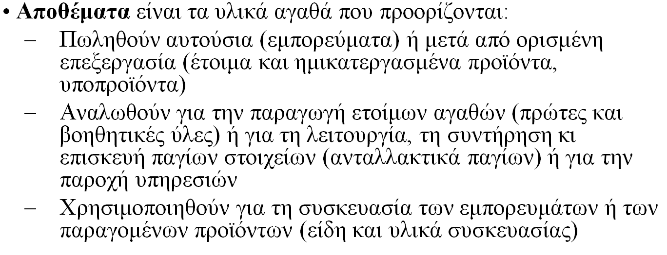
ΟΡΙΣΜΟΣ ΑΠΟΘΕΜΑΤΩΝ

Slide 18
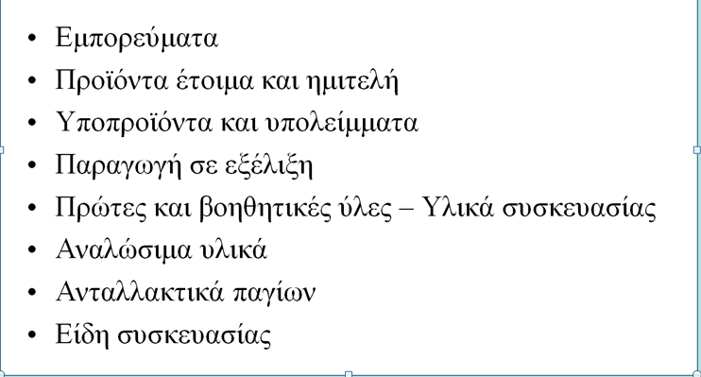
ΛΟΓΑΡΙΑΣΜΟΙ ΑΠΟΘΕΜΑΤΩΝ

Slide 19
ΑΠΟΘΕΜΑΤΑ
Οι επιχειρήσεις και ιδιαίτερα οι βιομηχανίες
διατηρούν τρία είδη αποθεμάτων:
Πρώτες Ύλες, που εξαρτώνται από το προσδοκώμενο επίπεδο παραγωγής, την εποχικότητα την αξιοπιστία των προμηθευτών και την αποτελεσματικότητα της οργάνωσης των αγορών και της παραγωγικής διαδικασίας.
Ημιέτοιμα προϊόντα, που επηρεάζονται από τη χρονική διάρκεια της παραγωγικής διαδικασίας, δηλαδή ο χρόνος που μεσολαβεί από την εισαγωγή των Α΄ υλών στο παραγωγικό κύκλωμα μέχρι την ολοκλήρωση του έτοιμου προϊόντος.
Έτοιμων προϊόντων, που διαμορφώνονται από το συντονισμό των τμημάτων πωλήσεων και παραγωγικής διαδικασίας.

Slide 20
ΒΑΣΙΚΟΙ ΠΑΡΑΓΟΝΤΕΣ ΚΑΘΟΡΙΣΜΟΥ ΤΟΥ ΥΨΟΥΣ ΤΩΝ ΑΠΟΘΕΜΑΤΩΝ
Το επίπεδο των πωλήσεων
Ο χρόνος και η τεχνική φύση της παραγωγικής διαδικασίας
Η αντοχή του τελικού προϊόντος
Η εποχικότητα και η μόδα
Οι παρακάτω τιμές των δύο δεικτών που
χαρακτηρίζουν τα αποθέματα θεωρούνται
Ικανοποιητικές.
Αποθέματα / Πωλήσεις = 12%-20%
Αποθέματα / Συνολικό Ενεργητικό = 16%-30%

Slide 21
ΔΙΑΧΕΙΡΙΣΗ ΥΨΟΥΣ ΑΠΟΘΕΜΑΤΩΝ
1) Πρέπει να υπάρχει ένα βασικό απόθεμα για την
εξισορρόπηση των εισροών και εκροών των προϊόντων.
2) Επειδή πάντα μπορεί να συμβεί το απρόβλεπτο είναι
απαραίτητο να υπάρχουν αποθέματα ασφαλείας που να
αντιπροσωπεύουν το μικρό πλεόνασμα που απαιτείται
για την αποφυγή του κόστους που συνεπάγεται η αδυναμία
κάλυψης τρεχουσών αναγκών.
3) Μπορεί να χρειασθούν αποθέματα για την κάλυψη
μελλοντικών αυξήσεων της δραστηριότητας. Τα αποθέματα
αυτά καλούνται αποθέματα προσδοκιών και σχετίζονται με
την αναγνώριση του γεγονότος ότι για κάθε αγορά υπάρχει
ένα άριστο ύψος αγοραζόμενης ποσότητας, που ονομάζεται
οικονομικό μέγεθος παραγγελίας.

Slide 22
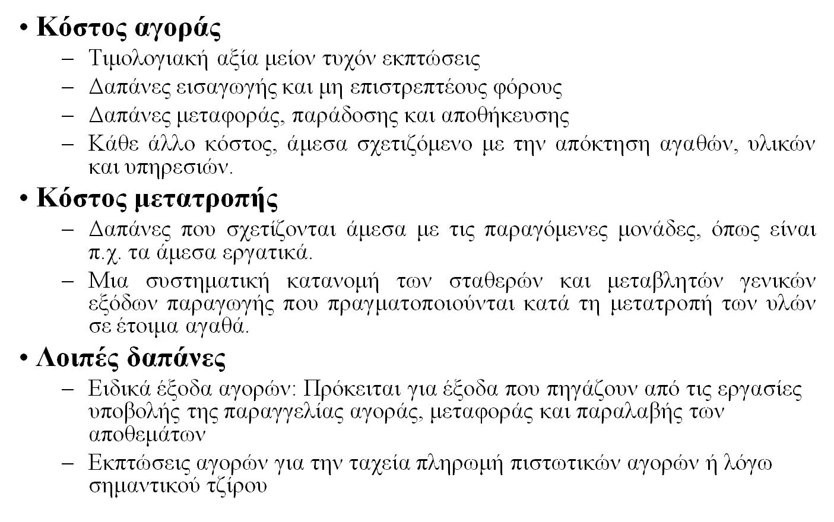
ΤΙ ΠΕΡΙΛΑΜΒΑΝΕΙ ΤΟ ΚΟΣΤΟΣ ΑΠΟΘΕΜΑΤΩΝ

Slide 23
ΔΑΠΑΝΕΣ ΑΠΟΘΕΜΑΤΩΝ
ΚΟΣΤΟΣ ΔΙΑΤΗΡΗΣΗΣ ΑΠΟΘΕΜΑΤΩΝ
ΚΟΣΤΟΣ ΕΛΛΕΙΨΗΣ ΑΠΟΘΕΜΑΤΩΝ
ΚΟΣΤΟΣ ΑΠΟΣΤΟΛΗΣ, ΠΑΡΑΛΑΒΗΣ ΚΑΙ ΠΡΑΓΜΑΤΟΠΟΙΗΣΗΣ ΠΑΡΑΓΓΕΛΙΑΣ

Slide 24
ΔΑΠΑΝΕΣ ΑΠΟΘΕΜΑΤΩΝ
Α) ΚΟΣΤΟΣ ΔΙΑΤΗΡΗΣΗΣ | Β) ΚΟΣΤΟΣ ΕΛΛΕΙΨΗΣ | Γ) ΚΟΣΤΟΣ ΑΠΟΣΤΟΛΗΣ ΠΑΡΑΛΑΒΗΣ & ΠΡΑΓΜΑΤΟΠΟΙΗΣΗΣ ΠΑΡΑΓΓΕΛΙΑΣ
1. Κόστος Δεσμευμένων Κεφαλαίων | 1. Απώλεια Πωλήσεων | 1. Κόστος Αποστολής και Παραλαβής (Μεταφορικά Ex-Factor, F.O.B & C.I.F.)
2. Κόστος Αποθήκευσης | 2. Μείωση Φήμης & Πελατείας | 2. Κόστος Πραγματοποίησης Παραγγελίας Οργάνωσης και Παραγωγής
3. Ασφάλιστρα Διατήρησης | 3. Ανωμαλίες στα Προγράμματα Παραγωγής | 3. Κόστος Διεκπεραίωσης Παραγγελίας
4. Φόροι Ακίνητης Περιουσίας (Ιδιόκτητες Αποθήκες) |  | 4. Απώλεια Εκπτώσεων λόγω Χαμηλού ύψους Αγορών.
5. Αποσβέσεις και Οικονομική Απαξίωση

Slide 25
ΚΟΣΤΟΣ ΑΠΟΘΕΜΑΤΩΝ
TIC : ΣΥΝΟΛΙΚΟ ΚΟΣΤΟΣ ΑΠΟΘΕΜΑΤΩΝ
TIC = TCC + TOC
TOC: Συνολικό Κόστος Παραγγελίας Αποθεμάτων
TOC = (D/Or) * Sc
Q: Ποσότητα Αποθέματος (Μενόντων = Αγορές Αρχής +Τέλους - Πωλήσεις).
Q/2: Μέσο Ύψος Αποθεμάτων.
C: Κόστος Διατήρησης ανά Μονάδα Αποθέματος.
D: Συνολική Ζήτηση Αποθέματος σε Μονάδες κατά την Εξεταζόμενη Περίοδο.
Or: Αριθμός Παραγγελιών.
Sc: Σταθερό Κόστος ανά Παραγγελία.
ΤCC: Συνολικό Κόστος Διατήρησης Αποθεμάτων
ΤCC = (Q/2) * C

Slide 26
ΚΟΣΤΟΣ ΑΠΟΘΕΜΑΤΩΝ
ΑΣΚΗΣΗ:
Το Κόστος διατήρησης ενός αποθέματος ανά μονάδα είναι
€ 0,2 για κάθε έτος λειτουργίας της επιχείρησης και το
συνολικό απόθεμα που έμεινε στις αποθήκες είναι 10.000
μονάδες. Ποιο θα είναι το κόστος διατήρησης του
αποθέματος στις αποθήκες της επιχείρησης?
Η συνολική ζήτηση αποθέματος είναι 8.400 μονάδες και η
ποσότητα παραγγελίας είναι 12.000 μονάδες.
Το σταθερό κόστος ανά παραγγελία είναι € 1.000.
Ποιο είναι το συνολικό κόστος παραγγελίας?
Να βρεθεί και το συνολικό κόστος των αποθεμάτων.

Slide 27
ΚΟΣΤΟΣ ΑΠΟΘΕΜΑΤΩΝ
ΛΥΣΗ:
ΤCC = (Q/2)*C = (10.000/2)*0,2 = 1.000 €
TOC = (D/Or)*Sc = (8.400/12.000)*1.000 = 700 €
TIC = TCC + TOC = 1.000 + 700 = 1.700 €

Slide 28
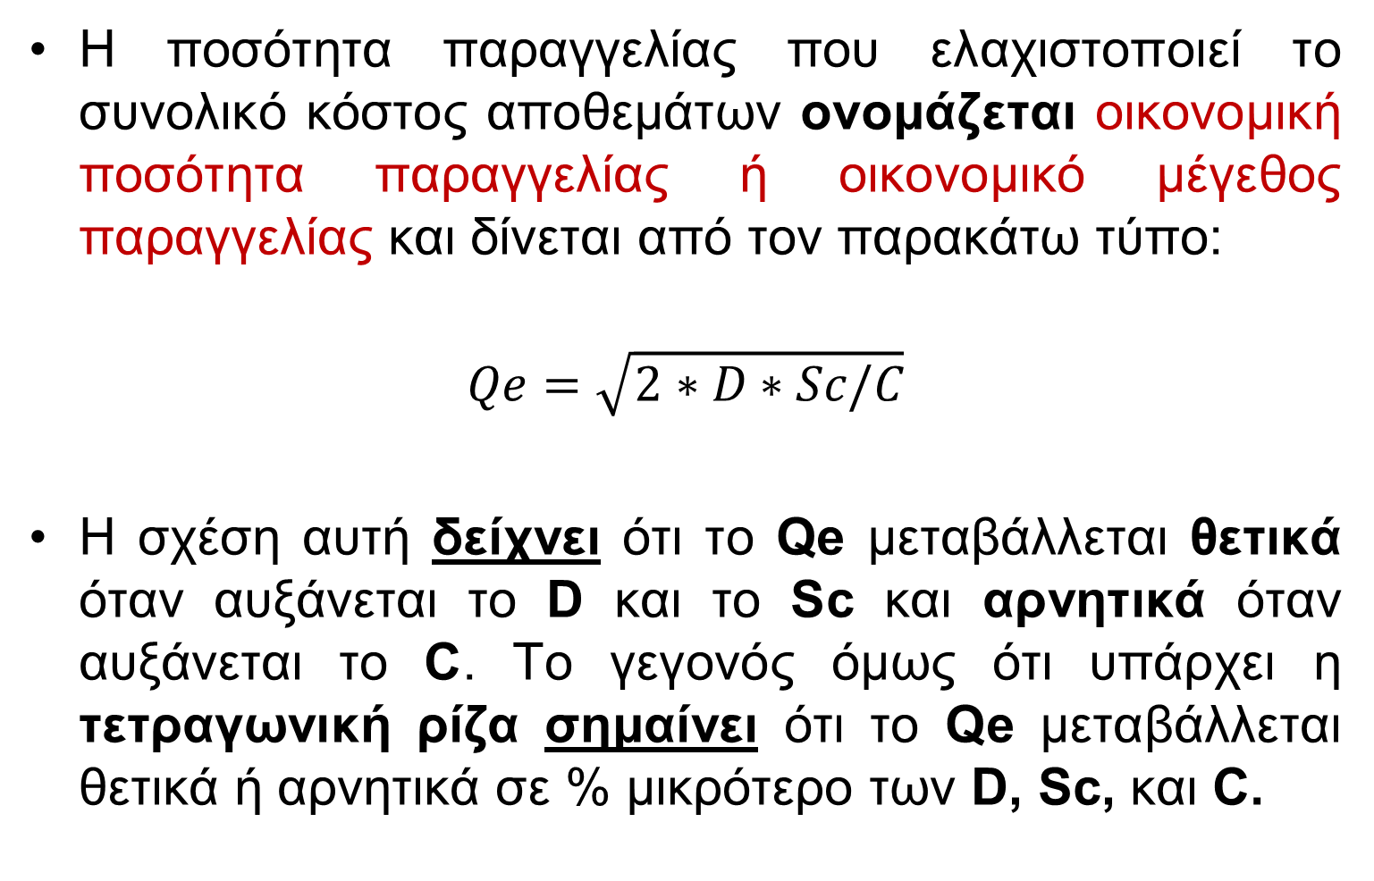
ΟΙΚΟΝΟΜΙΚΗ ΠΟΣΟΤΗΤΑ ΠΑΡΑΓΓΕΛΙΑΣ
Η ποσότητα παραγγελίας που ελαχιστοποιεί το συνολικόκόστος αποθεμάτων ονομάζεται οικονομική ποσότηταπαραγγελίας ή οικονομικό μέγεθος παραγγελίας καιδίνεται από τον παρακάτω τύπο:
$$Qe=\sqrt{2∗D∗Sc/C}$$
Η σχέση αυτή δείχνειότι το Qe μεταβάλλεταιθετικάόταν αυξάνεται το Dκαι το Sc και αρνητικάόταναυξάνεται το C. Το γεγονός όμως ότιυπάρχει ητετραγωνική ρίζα σημαίνει ότι το Qeμεταβάλλεταιθετικά ή αρνητικά σε % μικρότεροτων D, Sc, καιC.

Slide 29
ΟΙΚΟΝΟΜΙΚΗ ΠΟΣΟΤΗΤΑ ΠΑΡΑΓΓΕΛΙΑΣ
ΑΣΚΗΣΗ:
Μια επιχείρηση αναλώνει 12.800 μονάδες από το απόθεμά της κατά την διάρκεια μιας λειτουργικής χρήσης. Το σταθερό κόστος παραγγελίας ισούται με 144 ευρώ. Να υπολογιστεί η οικονομική ποσότητα παραγγελίας όταν το κόστος διατήρησης ανά μονάδα αποθέματος είναι 1 €.

Slide 30

ΛΥΣΗ ΑΣΚΗΣΗΣ ΟΙΚΟΝΟΜΙΚΗΣ ΠΟΣΟΤΗΤΑΣ ΠΑΡΑΓΓΕΛΙΑΣ
Κάνουμε αντικατάσταση στον τύπο και έχουμε:

Slide 31
Κανόνες αποτίμησης Αποθεμάτων (1)
Τα αποθέματα που προέρχονται από αγορές αποτιμώνται στην κατ’ είδος χαμηλότερη τιμή μεταξύ της τιμής κτήσεως ή του κόστους παραγωγής τους και της τρέχουσας τιμής αγοράς.
Τα αποθέματα (εκτός από τα υπολείμματα και τα υποπροϊόντα) που προέρχονται από την παραγωγή της επιχείρησης και προορίζονται είτε για πώληση ως έτοιμα προϊόντα, είτε για παραπέρα επεξεργασία προς παραγωγή ετοίμων προϊόντων αποτιμώνται στην κατ’ είδος χαμηλότερη τιμή μεταξύ των τιμών του ιστορικού κόστους παραγωγής και της καθαρής ρευστοποιήσιμης αξίας.

Slide 32
Κανόνες αποτίμησης Αποθεμάτων (2)
Τα υπολείμματα αποτιμώνται στην πιθανή τιμή πωλήσεως τους, μειωμένη με τα άμεσα έξοδα που υπολογίζεται ότι θα πραγματοποιηθούν για την πώλησή τους.
Τα υποπροϊόντα εφόσον προορίζονται για πώληση, αποτιμώνται στην πιθανή τιμή πωλήσεως τους, μειωμένη με τα άμεσα έξοδα πωλήσεως, όπως και στην περίπτωση των υπολειμμάτων. Αν όμως προορίζονται για να χρησιμοποιηθούν από την οικονομική μονάδα, τότε αποτιμώνται στην τιμή που θα αγοράζονταν από την οικονομική μονάδα με σκοπό να χρησιμοποιηθούν από αυτή.

Slide 33
Κανόνες αποτίμησης Αποθεμάτων (3)
Αν η οικονομική μονάδα εφαρμόζει το σύστημα της πρότυπης κοστολόγησης, μπορεί να αποτιμήσει τα αποθέματά της σε τιμές πρότυπου κόστους, αλλά, τότε οι αποκλίσεις που προκύπτουν ανάμεσα στο ιστορικό και το πρότυπο κόστος πρέπει να κατανέμονται, με ιδιαίτερη λογιστική εμφάνιση, σε αυτές που αναλογούν στα πωληθέντα και στα απούλητα.

Slide 34
ΟΡΙΣΜΟΙ (1)
Τιμή Κτήσης: Είναι η τιμολογιακή αξία αγοράς των αποθεμάτων αυξημένη με τα ειδικά έξοδα αγοράς και μειωμένη με τις εκπτώσεις (άμεσο κόστος αγοράς).
Τιμολογιακή Αξία: Είναι η αξία αγοράς που αναγράφεται στα τιμολόγια μειωμένη κατά τις εκπτώσεις που κάθε φορά χορηγούνται από τους προμηθευτές και απαλλαγμένη από τους φόρους και τα τέλη που δεν βαρύνουν, τελικά, την οικονομική μονάδα.

Slide 35
ΟΡΙΣΜΟΙ (2)
Τρέχουσα Τιμή Αγοράς: Είναι η τιμή αντικατάστασης ενός αποθέματος, δηλαδή η τιμή στην οποία η οικονομική μονάδα έχει την δυνατότητα να προμηθευτεί το αγαθό, κατά την ημέρα σύνταξης της απογραφής από τη συνήθη αγορά, με συνήθεις όρους και κάτω από κανονικές συνθήκες, χωρίς να λαμβάνονται υπόψη περιπτωσιακά και προσωρινά γεγονότα που προκαλούν αδικαιολόγητες προσωρινές διακυμάνσεις τιμών. Για τον υπολογισμό της τρέχουσας τιμής αγοράς λαμβάνονται υπόψη και τα ειδικά έξοδα αγοράς.

Slide 36
ΟΡΙΣΜΟΙ (3)
Ειδικά Έξοδα Αγοράς: Είναι τα άμεσα έξοδα αγοράς που γίνονται μέχρι την παραλαβή και αποθήκευση του αγαθού και ιδιαίτερα οι δασμοί και λοιποί φόροι –τέλη εισαγωγής, καθώς και τα έξοδα μεταφοράς και παραλαβής των σχετικών ειδών.

Slide 37
ΟΡΙΣΜΟΙ (4)
Ιστορικό Κόστος Παραγωγής: Είναι το άμεσο κόστος αγοράς (τιμή κτήσης) των Α΄ υλών και των διαφόρων υλικών, που χρησιμοποιήθηκαν στην παραγωγή των αγαθών προσαυξημένο με αναλογία γενικών (έμμεσων) εξόδων, καθώς και με τα άμεσα και έμμεσα έξοδα παραγωγής (κόστος επεξεργασίας), που δαπανήθηκαν για να φθάσουν τα παραγμένα αγαθά στη θέση και κατάσταση που βρίσκονται κατά την απογραφή.

Slide 38
ΟΡΙΣΜΟΙ (5)
Καθαρή ρευστοποιήσιμη αξία: Είναι η τιμή πώλησης του αποθέματος, στην οποία υπολογίζεται ότι, αυτό θα πωληθεί κάτω από συνθήκες ομαλής πορείας των εργασιών της οικονομικής μονάδας, μειωμένη με το κόστος ολοκλήρωσης της επεξεργασίας, όταν πρόκειται για ημιτελή αποθέματα και με τα έξοδα, που υπολογίζεται ότι θα πραγματοποιηθούν για την επίτευξη της πώλησης.

Slide 39
ΠΡΟΤΥΠΟ ΚΟΣΤΟΣ
Το πρότυπο κόστος είναι ένα προϋπολογιστικό κόστος που στηρίζεται σε κάποιους ορθολογικούς υπολογισμούς.
Το πρότυπο κόστος αναφέρεται στη μονάδα παραγόμενου προϊόντος ή προσφερόμενης υπηρεσίας.
Χρησιμοποιείται για τον υπολογισμό του κόστους μίας μονάδας προϊόντος ή μίας προσφερόμενης υπηρεσίας.
Για να επιτευχθεί ο υπολογισμός του πρότυπου κόστους θα πρέπει να υπολογιστούν τύποι υλικών και εργατικών, τιμές και ποσότητες, καθώς και τύποι γενικού κόστους και συμπεριφοράς.

Slide 40
Ορισμός Επικινδυνότητας
Η Επικινδυνότητα (Ε) ορίζεται ως το γινόμενο της Πιθανότητας (Π) πραγματοποίησης ενός επεισοδίου ασφάλειας επί το (οικονομικό ή άλλο) Κόστος (Κ) που θα επιφέρει, ήτοι
Ε = Π x Κ
ή
d = p*c

Slide 41
Αποτίμηση της επικινδυνότητας
Αξία των στοιχείων του συστήματος, τα οποία εφόσον έχουν αξία αποκαλούνται αγαθά (assets). Η αξία είναι συνάρτηση της επίπτωσης από την προσβολή του αγαθού.
Πιθανότητα εκδήλωσης μίας απειλής
Πιθανότητα αξιοποίησης μίας ευπάθειας και πραγματοποίησης της απειλής

Slide 42
Ανάλυση επικινδυνότητας
Ανάλυση χωριστά κάθε παράγοντα (αξία αγαθών, πιθανότητα απειλής, σοβαρότητα ευπαθειών).
Σύνθεση των παραγόντων για τον υπολογισμό του βαθμού επικινδυνότητας
Υιοθετεί την παραδοσιακή (θετικιστική) μέθοδο του αναγωνισμού.
Βασίζεται στην στατιστική Bayes

Slide 43
Διαχείριση Επικινδυνότητας (1)
Η Διαχείριση Επικινδυνότητας ως μεθοδολογία
Διαχείριση επικινδυνότητας = Ανάλυση επικινδυνότητας + Αντιμετώπιση της επικινδυνότητας
Μετά την ανάλυση επικινδυνότητας:
    Επιλογή αντιμέτρων (countermeasures)
    Καθορισμός πολιτικής ασφάλειας
    Σύνταξη σχεδίου ασφάλειας
    Εφαρμογή και παρακολούθηση Σχεδίου Ασφάλειας
Σχέδιο ασφάλειας = Πολιτική ασφάλειας + Μέτρα προστασίας + Στρατηγική εφαρμογής

Slide 44
Συνήθεις δυσκολίες
Υποκειμενικότητα αποτίμησης αξίας αγαθών ή αντίστοιχα του μεγέθους των επιπτώσεων.
Δυναμικό περιβάλλον – δυναμικές, συμπλοκές και ποικίλες απειλές.
Η ανθρώπινη συμπεριφορά δύσκολα προβλέπεται και μοντελοποιείται.
Οι πόροι που διαθέτουμε είναι πεπερασμένοι.

Slide 45
Πλεονεκτήματα Διαχείρισης Επικινδυνότητας
Αιτιολόγηση κόστους αντιμέτρων.
Βελτίωση επικοινωνίας ανάμεσα στους ειδικούς της πληροφορικής και τη διοίκηση του οργανισμού.
Ευέλικτη μεθοδολογία, μπορεί να εφαρμοστεί με ποικίλους τρόπους.
Καλύπτει τις απαιτήσεις της νομοθεσίας.
Βοηθά στην κατανόηση του χρησιμοποιούμενου Πληροφοριακού Συστήματος.
Αποτελεί την πλέον διαδεδομένη μεθοδολογία.

Slide 46
Μειονεκτήματα Διαχείρισης Επικινδυνότητας
Στηρίζεται σε ένα απλοϊκό μοντέλο του χρησιμοποιούμενου Πληροφοριακού Συστήματος, αγνοώντας τα ιδιαίτερα χαρακτηριστικά του κάθε οργανισμού.
Εμπεριέχει σημαντική υποκειμενικότητα, που συχνά συγκαλύπτεται μέσω της αυστηρότητας των μαθηματικών-πιθανοτικών μοντέλων.
Βασίζεται σε απλές στατιστικές μεθόδους.

Slide 47
ΑΠΟΤΙΜΗΣΗ ΠΕΡΙΟΥΣΙΑΚΩΝ ΣΤΟΙΧΕΙΩΝ – ΛΟΓΙΣΤΙΚΗ ΜΕΘΟΔΟΣ
Κύρια επιδίωξή μας στην αποτίμηση περιουσιακών στοιχείων με τη λογιστική μέθοδο είναι να προσδιορισθεί η τιμή, που θα αποτιμηθούν τα μένοντα αποθέματα των εμπορευμάτων και των προϊόντων, καθώς και το κόστος πωληθέντων.

Slide 48
ΑΠΟΤΙΜΗΣΗ ΠΕΡΙΟΥΣΙΑΚΩΝ ΣΤΟΙΧΕΙΩΝ – ΛΟΓΙΣΤΙΚΗ ΜΕΘΟΔΟΣ
Από τον τρόπο Αποτίμησης εξαρτάται:
Το ύψος των ετησίων αποτελεσμάτων (κέρδη-ζημιά).
Η ρύθμιση των ενδοεταιρικών σχέσεων όπως η εξαγορά μεριδίων και οι αποζημιώσεις εταίρων.
Η εικόνα της θέσης της επιχείρησης στο εξωτερικό και εσωτερικό περιβάλλον και η δυναμικότητά της.
Η κρίση για την πιστοληπτική ικανότητα.
Η χρηματιστηριακή τιμή των μετοχών.
Η αποτελεσματικότητα και η αποδοτικότητα της επιχείρησης και κατ΄ επέκταση της Διοίκησης.

Slide 49
ΜΕΘΟΔΟΙ ΑΠΟΤΙΜΗΣΗΣ ΑΠΟΘΕΜΑΤΩΝ
Η μέθοδος του μέσου κόστους
Η μέθοδος του μέσου σταθμικού κόστους
Η F.I.F.O (First in Fist Out)
H L.I.F.O. (Last in Last Out)
Η N.I.FO. (Next in First Out)
Η μέθοδος του εξατομικευμένου κόστους
Η μέθοδος του πρότυπου κόστους
Η μέθοδος του μεταβλητού ή άμεσου κόστους
Η μέθοδος του βασικού αποθέματος
Η μέθοδος της χαμηλότερης τιμής μεταξύ κόστους κτήσης και τρέχουσας τιμής
Η μέθοδος αποτίμησης στην τιμή πώλησης
Η μέθοδος του ποσοστού του μικτού κέρδους
Η μέθοδος εκτίμησης στις τιμές λιανικής πώλησης

Slide 50
Η ΜΕΘΟΔΟΣ ΤΟΥ ΜΕΣΟΥ ΚΟΣΤΟΥΣ ΚΑΙ ΤΟΥ ΜΕΣΟΥ ΣΤΑΘΜΙΚΟΥ ΚΟΣΤΟΥΣ
Η επιλογή της μεθόδου εξαρτάται από τι είδους
απογραφή εφαρμόζει η επιχείρηση:
Α) Την περιοδική απογραφή οπότε ακολουθείται η μέθοδος του σταθμικού κόστους και
Β) Την διαρκή απογραφή οπότε ακολουθείται η μέθοδος του μέσου κόστους ή κυκλοφοριακού μέσου όρου.

Slide 51
Η ΜΕΘΟΔΟΣ ΤΟΥ ΜΕΣΟΥ ΣΤΑΘΜΙΚΟΥ ΚΟΣΤΟΥΣ
Η μέθοδος αυτή στηρίζεται στην παραδοχή ότι: Οι μονάδες που πωλούνται προέρχονται αναλογικά, τόσο από το αρχικό απόθεμα, όσο και από άλλες μεταγενέστερες αγορές. Έτσι ο προσδιορισμός του κόστους πωληθέντων και των αποθεμάτων γίνεται με βάση τη μέση σταθμική τιμή κτήσης τους.

Slide 52
Υπολογισμός Μεθόδου του Μέσου Σταθμικού Κόστους
Κατά την μέθοδο αυτή η μέση σταθμική τιμή κτήσης υπολογίζεται με τον εξής τύπο:
ΜΣΤΚ = (Αξία Αποθέματος έναρξης της περιόδου + Αξία Αγορών της περιόδου στην τιμή κτήσεως) / (Ποσότητα Αποθέματος ενάρξεως της περιόδου + Ποσότητα που αγοράζεται στην περίοδο).

Slide 53
Η ΜΕΘΟΔΟΣ ΤΟΥ ΜΕΣΟΥ ΣΤΑΘΜΙΚΟΥ ΚΟΣΤΟΥΣ
Υφιστάμενα Αποθέματα και Νέες Αγορές | Μονάδες | Τιμή Κτήσης | Συνολικό Κόστος
Αρχικό απόθεμα | 100 | 20 | 2.000
1η αγορά | 200 | 25 | 5.000
2η αγορά | 300 | 30 | 9.000
3η αγορά | 400 | 35 | 14.000
ΣΥΝΟΛΑ | 1.000 | 30 | 30.000

Slide 54
Η ΜΕΘΟΔΟΣ ΤΟΥ ΜΕΣΟΥ ΣΤΑΘΜΙΚΟΥ ΚΟΣΤΟΥΣ
Ο μέσος σταθμικός όρος ισούται με:
30.000/1.000 = 30 €
Ας υποθέσουμε ότι έχουν πωληθεί 700 μονάδες το κόστος των μενόντων αποθεμάτων θα είναι: (1.000 – 700) Χ 30 = 300 Χ 30 = 9.000 €
Ενώ το κόστος των πωληθέντων θα είναι:
700 Χ 30 = 21.000 €.
Το συνολικό κόστος μενόντων και πωληθέντων είναι: (700 + 300) Χ 30 = 1.000 Χ 30 = 30.000 €

Slide 55
Η ΜΕΘΟΔΟΣ ΤΟΥ ΚΥΚΛΟΦΟΡΙΑΚΟΥ ΜΕΣΟΥ ΟΡΟΥ ή ΤΩΝ ΔΙΑΔΟΧΙΚΩΝ ΥΠΟΛΟΙΠΩΝ
Σύμφωνα με τη μέθοδο αυτή υπολογίζουμε τη μέση τιμή μετά από κάθε νέα αγορά εμπορευμάτων. Προϋποθέτει ακριβή τήρηση αναλυτικών καθολικών καρτελών. Η μέθοδος αυτή αν και πιο πολύπλοκη από την προηγούμενη υιοθετείται γιατί διασφαλίζει συνεχή ανανέωση της μέσης τιμής που συγκλίνει στην τρέχουσα τιμή.

Slide 56
Υπολογισμός της Μεθόδου του Κυκλοφοριακού Μέσου Όρου ή των Διαδοχικών Υπολοίπων
Κατά την μέθοδο αυτή μετά από κάθε εισαγωγή καθορίζεται η μέση τιμή του υπολοίπου με τον εξής τύπο:
ΔΥ = (Αξία προηγούμενου υπολοίπου + Αξία νέας αγοράς στην τιμή κτήσεως) / (Ποσότητα προηγούμενου υπολοίπου + Ποσότητα νέας αγοράς).

Slide 57
Η ΜΕΘΟΔΟΣ ΤΟΥ ΚΥΚΛΟΦΟΡΙΑΚΟΥ ΜΕΣΟΥ ΟΡΟΥ ή ΤΩΝ ΔΙΑΔΟΧΙΚΩΝ ΥΠΟΛΟΙΠΩΝ
ΠΑΡΑΔΕΙΓΜΑ:
1^{η} αγορά 1000 τεμάχια Χ 10 € = 10.000 €
Πώληση -200 τεμάχια
Υπόλοιπο 800 τεμάχια Χ 10 € = 8.000 €
2^{η} αγορά +400 τεμάχια Χ 13 € = 5.200 €
Υπόλοιπο 1.200 τεμάχια Χ 11 € = 13.200 €
Μέση Σταθμική Τιμή = 13.200/1.200 = 11 €
Πώληση -200 τεμάχια
Υπόλοιπο 1.000 τεμάχια Χ 11 = 11.000 €
3^{η} αγορά +500 τεμάχια Χ 14 = 7.000 €
Υπόλοιπο 1.500 τεμάχια Χ 12 = 18.000 €
Μέση Σταθμική Τιμή = 18.000 / 1.500 = 12 €

Slide 58
ΜΕΘΟΔΟΣ ΣΕΙΡΑΣ ΕΞΑΝΤΛΗΣΕΩΣ ΤΩΝ ΑΠΟΘΕΜΑΤΩΝ F.I.F.O.
Στηρίζεται στην παραδοχή ότι αυτό που μπήκε (αγοράστηκε) πρώτο στην αποθήκη, βγήκε (πουλήθηκε) πρώτο από την αποθήκη.
Βασίζεται στη φυσική ροή των τιμών του κόστους και τείνει να εμφανίζει τα αποθέματα στις τρέχουσες τιμές.
Στις περιπτώσεις πληθωρισμού το κόστος παραγωγής αναπροσαρμόζεται με τις ισχύουσες τιμές.
Η μέθοδος αυτή μπορεί να εφαρμοσθεί τόσο στην περιοδική όσο και στην διαρκή απογραφή γιατί είναι αντικειμενική.

Slide 59
ΜΕΘΟΔΟΣ ΣΕΙΡΑΣ ΕΞΑΝΤΛΗΣΕΩΣ ΤΩΝ ΑΠΟΘΕΜΑΤΩΝ F.I.F.O.
Υφιστάμενα Αποθέματα και Νέες Αγορές | Μονάδες | Τιμή Κτήσης | Συνολικό Κόστος
Αρχικό Απόθεμα | 100 | 20 | 2.000
1^{η} Αγορά | 200 | 25 | 5.000
2^{η} Αγορά | 300 | 30 | 9.000
3^{η} Αγορά | 400 | 35 | 14.000
Σύνολο | 1.000 |  | 30.000

Slide 60
ΜΕΘΟΔΟΣ ΣΕΙΡΑΣ ΕΞΑΝΤΛΗΣΕΩΣ ΤΩΝ ΑΠΟΘΕΜΑΤΩΝ F.I.F.O
Έστω ότι πουλήθηκαν 700 τεμάχια. Αυτά προήλθαν από τα 100 τεμάχια του αρχικού αποθέματος, τα 200 τεμάχια της 1^{ης} αγοράς, τα 300 τεμάχια της 2^{ης} αγοράς και 100 τεμάχια της 3^{ης} αγοράς. Άρα τα (1.000 - 700 =) 300 τεμάχια που έμειναν προέρχονται από την 3η αγορά. Επομένως:
Το κόστος των μενόντων αποθεμάτων θα είναι:
300μ * 35€ = 10.500€ και
Το κόστος πωληθέντων θα είναι ίσο με: [(100*20)+(200*25)+(300*30)+(100*35)] = 19.500.
Το συνολικό κόστος μενόντων και πωληθέντων αποθεμάτων είναι: 10.500€ + 19.500€ = 30.000 €

Slide 61
L.I.F.O.
Η μέθοδος αυτή στηρίζεται στην παραδοχή ότι αυτό που αγοράστηκε τελευταίο πουλήθηκε πρώτο. Η μέθοδος αυτή εφαρμόζεται κυρίως στις επιχειρήσεις που κοστολογούν κατά την παραγωγική διαδικασία. Αποτελεί την πλέον συντηρητική εκδοχή της τιμής κτήσης και δημιουργεί ανακρίβειες όσο απομακρύνεται από την τιμή της ημέρας. Τα κύρια μειονεκτήματα της μεθόδου αυτής είναι δύο: 1) αφύσικη ροή αποθεμάτων, 2) απομάκρυνση του κόστους από τις τρέχουσες συνθήκες της αγοράς όταν διατίθενται παλαιά αποθέματα.

Slide 62
L.I.F.O.
Υφιστάμενα Αποθέματα και Νέες Αγορές | Μονάδες | Τιμή Κτήσης | Συνολικό Κόστος
Αρχικό Απόθεμα | 100 | 20 | 2.000
1^{η} Αγορά | 200 | 25 | 5.000
2^{η} Αγορά | 300 | 30 | 9.000
3^{η} Αγορά | 400 | 35 | 14.000
Σύνολο | 1.000 |  | 30.000

Slide 63
L.I.F.O
Έστω ότι πουλήθηκαν 700 τεμάχια από τα 1.000 που υπήρχαν στην αποθήκη μας μετά και τις 3 αγορές που κάναμε. Τα πωληθέντα τεμάχια ήταν 400 από την 3^{η} αγορά και 300 από την 2^{η} αγορά. Άρα το κόστος των πωληθέντων 700 τεμαχίων ήταν: [(400*35)+(300*30)] = 23.000 € και το κόστος των μενόντων 300 τεμαχίων ήταν: [(100*20)+(200*25)] = 7.000 €.
Το συνολικό κόστος μενόντων και πωληθέντων αποθεμάτων ήταν:
23.000 € + 7.000 € = 30.000 €.

Slide 64
Η ΜΕΘΟΔΟΣ ΠΡΟΣΔΙΟΡΙΣΜΟΥ ΤΩΝ ΑΠΟΘΕΜΑΤΩΝ ΚΑΤ΄ ΕΚΤΙΜΗΣΗ
Διακρίνεται σε δύο υπομεθόδους:
Α) Του μικτού κέρδους
Β) Του μικτού λιανικού εμπορίου ή Λιανικών Τιμών
Παρά το μειονέκτημα των υπομεθόδων αυτών ότι απομακρύνονται από το κόστος κτήσης είναι γενικά αποδεκτές και δίνουν αποτελέσματα κατά προσέγγιση. Οι μέθοδοι αυτοί αναγνωρίζονται και εφαρμόζονται και στις Η.Π.Α.

Slide 65
Α. ΜΕΘΟΔΟΣ ΤΟΥ ΜΙΚΤΟΥ ΚΕΡΔΟΥΣ (1)
Στηρίζεται στο ποσοστό του μικτού κέρδους των
πωλήσεων που εξάγεται από τους 2 τύπους:
Μικτό Κέρδος = Πωλήσεις – Κόστος Πωληθέντων
Μικτό Κέρδος
Ποσοστό Μικτού Κέρδους= ────────── Χ100
Πωλήσεις

Slide 66
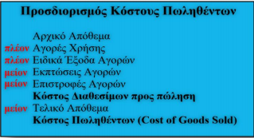

Slide 67
Α. ΜΕΘΟΔΟΣ ΤΟΥ ΜΙΚΤΟΥ ΚΕΡΔΟΥΣ (2)
Έστω ότι τα αρχικά μας αποθέματα ήταν αξίας ποσού € 30.000 και προβήκαμε σε αγορές άλλων αξίας ποσού € 70.000. Άρα το συνολικό κόστος εμπορευμάτων προς πώληση ήταν:
30.000 € + 70.000 € = 100.000 €. Αν υποθέσουμε ότι πουλάμε αποθέματα αξίας ποσού 50.000 € και το κόστος πωληθέντων αυτών ανέρχεται σε € 40.000. Τότε έχουμε:
Μικτό κέρδος = 50.000 – 40.000 = 10.000 €
(ΠΜΚ) = (ΜΚ/Πωλήσεις)*100 = (10.000/50.000)*100 => (ΠΜΚ) = 20% και επομένως το ποσοστό του κόστους πωληθέντων είναι 100% - 20% = 80%.

Slide 68
Β. Η ΜΕΘΟΔΟΣ ΤΟΥ ΛΙΑΝΙΚΟΥ ΕΜΠΟΡΙΟΥ ή ΛΙΑΝΙΚΩΝ ΤΙΜΩΝ (1)
Η μέθοδος αυτή χρησιμοποιείται στις περιοδικές απογραφές από τα Super Markets, πολυκαταστήματα και γενικά από τις επιχειρήσεις λιανικού εμπορίου. Η μέθοδος αυτή ενδείκνυται επίσης και για χονδρικούς ελέγχους των αποθεμάτων και επαληθεύσεις των μεθόδων FIFO και LIFO. Διευκρινίζεται ότι η μέθοδος αυτή επαληθεύει τα αποθέματα μόνο σε αξία. Η μέθοδος αυτή προϋποθέτει τήρηση βιβλίου τόσο στις τιμές κόστους όσο και στις λιανικές τιμές. Βασίζεται στο ποσοστό συμμετοχής του κόστους στην τιμή πώλησης και βρίσκεται:
Ποσοστό Κόστους = (ΚΕπΠ / ΕπΠσΛΤ) * 100
ΚΕπΠ: Κόστος εμπορευμάτων προς πώληση.
ΕπΠσΛΤ: Εμπορεύματα προς πώληση σε λιανικές τιμές.

Slide 69
Β. Η ΜΕΘΟΔΟΣ ΤΟΥ ΛΙΑΝΙΚΟΥ ΕΜΠΟΡΙΟΥ ή ΛΙΑΝΙΚΩΝ ΤΙΜΩΝ (2)
Κόστος Λιανικές Τιμές Πώλησης
Αρχικά Αποθέματα 30.000€ Πωλήσεις: 40.000€
Νέες Αγορές 40.000€ Πωλήσεις: 60.000€
Συνολικό Κόστος Διάθεσης 70.000€ Συνολική Αξία Πωλήσεων: 100.000€
Ποσοστό Κόστους = (ΚΕπΠ / ΕπΠσΛΤ) =>
Ποσοστό Κόστους = (70.000 /100.000) * 100 = 70%.
Αν τώρα οι καθαρές πωλήσεις σε λιανικές τιμές είναι 80.000
Τότε τα μένοντα αποθέματα σε λιανικές τιμές θα είναι:
100.000 – 80.000 = 20.000€ και το κόστος αποθεμάτων θα
Είναι 20.000 * 70% = 14.000€

Slide 70
ΜΕΘΟΔΟΣ ΑΠΟΤΙΜΗΣΗΣ ΣΤΗΝ ΤΡΕΧΟΥΣΑ ΤΙΜΗ
Τρέχουσα τιμή διαμορφώνεται με το συνυπολογισμό όλων των στοιχείων του κόστους και θεωρείται:
Η τιμή αντικατάστασης και
Η καθαρή ρευστοποιήσιμη ή πραγματική τιμή ή τιμή διάθεσης.
Τιμή αντικατάστασης είναι η τιμή που αγοράζει το εμπόρευμα η επιχείρηση κατά την ημέρα της απογραφής σε ομαλές συνθήκες. Καθαρή ρευστοποιήσιμη ή πραγματική τιμή ή τιμή διάθεσης είναι η τιμή στην οποία μπορεί η επιχείρηση να πουλήσει το προϊόν της όταν επικρατούν κανονικές συνθήκες στην αγορά εκπίπτοντας τα συνηθισμένα έξοδα πώλησης και το κόστος ολοκλήρωσης της επεξεργασίας.

Slide 71
ΜΕΘΟΔΟΣ ΑΠΟΤΙΜΗΣΗΣ ΣΤΗ ΜΙΚΡΟΤΕΡΗ ΤΙΜΗ ΜΕΤΑΞΥ ΤΗΣ ΤΙΜΗΣ ΚΤΗΣΗΣ ΚΑΙ ΤΗΣ ΤΡΕΧΟΥΣΑΣ ΤΙΜΗΣ
Η μέθοδος αυτή επιδιώκει να μη διανεμηθούν κέρδη που οφείλονται σε υπερτιμήσεις. Χάριν προνοίας πρέπει οι ζημιές που θα προκύψουν από υποτιμήσεις να ληφθούν υπόψη και να συμψηφιστούν με τα πραγματοποιηθέντα κέρδη. Ως τιμή κτήσης λαμβάνεται αυτή που έχει προσδιορισθεί με βάση μία από τις γνωστές μεθόδους αποτίμησης των F.I.F.O. και L.I.F.O.

Slide 72
Μέθοδος του Βασικού Αποθέματος (1)
Κατά την μέθοδο αυτή τα αποθέματα τέλους χρήσεως διακρίνονται σε δύο μέρη:
  Α) το ένα αντιστοιχεί στο βασικό απόθεμα που αντιπροσωπεύει την ελάχιστη ποσότητα (stock αποθέματος), η οποία κρίνεται αναγκαία για την ομαλή διεξαγωγή της συνήθους δραστηριότητας της επιχείρησης.
  Β) το άλλο προορίζεται:
    για την εξυπηρέτηση μελλοντικών αναγκών πωλήσεων, όταν πρόκειται για υλικά, για εμπορεύματα ή έτοιμα προϊόντα ή
    για την εξυπηρέτηση αναγκών βιομηχανοποίησης, όταν πρόκειται για υλικά που αναλώνονται στην παραγωγική διαδικασία.

Slide 73
Μέθοδος του Βασικού Αποθέματος (2)
Το βασικό απόθεμα αποτιμάται:
  Α) στην αξία της αρχικής κτήσεως του
  Ενώ το υπόλοιπο (υπεραπόθεμα) αποτιμάται:
  Β) με μια από τις μεθόδους υπολογισμού της τιμής κτήσεως.

Slide 74
Μέθοδος του Εξατομικευμένου Κόστους
Κατά την μέθοδο αυτή τα αποθέματα παρακολουθούνται όχι μόνο κατά είδος, αλλά και κατά συγκεκριμένες παρτίδες αγοράς ή παραγωγής, οι οποίες έτσι αποκτούν αυτοτέλεια κόστους.
Κατά την αποτίμηση των αποθεμάτων της απογραφής, αυτά αναλύονται σε ποσότητες κατά παρτίδα από την οποία προέρχονται και αποτιμούνται στο κόστος της συγκεκριμένης παρτίδας, ανεξάρτητα από το χρόνο παραγωγής ή αγοράς τους.

Slide 75
Μέθοδος του Πρότυπου κόστους
Είναι το κόστος που αναλογεί στις δαπάνες παραγωγής ανά μονάδα προϊόντος όταν η επιχείρηση λειτουργεί κατά ορθολογικό τρόπο.
Κατά την μέθοδο αυτή τα αποθέματα αποτιμούνται στην τιμή του πρότυπου κόστους.
Η μέθοδος αυτή εφαρμόζεται με την προϋπόθεση ότι εφαρμόζονται τα οριζόμενα από τη διάταξη. Σύμφωνα με τη διάταξη αυτή οι οικονομικές μονάδες που εφαρμόζουν σύστημα πρότυπης κοστολογήσεως, έχουν τη δυνατότητα να αποτιμούν τα αποθέματά τους στις τιμές του πρότυπου κόστους, με την προϋπόθεση ότι οι αποκλίσεις, που ενδεχόμενα θα προκόψουν ανάμεσα στο ιστορικό και στο πρότυπο κόστος, θα κατανέμονται στα απούλητα (μένοντα) και σ' αυτά που έχουν πωληθεί.

Slide 76
ΚΡΙΤΙΚΗ ΤΩΝ ΜΕΘΟΔΩΝ ΑΠΟΤΙΜΗΣΗΣ
Η υιοθέτηση μιας από τις μεθόδους αποτίμησης αποθεμάτων είναι ένα σοβαρό θέμα, γιατί η κάθε μία μέθοδος αποτίμησης εφαρμοζόμενη καταλήγει σε διαφορετικό αποτέλεσμα αγορανομικής και φορολογικής σημασίας. Για το λόγο αυτό ο Κ.Β.Σ. επιτρέπει στις επιχειρήσεις να ακολουθούν όποια μέθοδο θέλουν, αλλά θα πρέπει να την τηρούν πάγια έτσι ώστε να αποφεύγονται οι φοροδιαφυγές μέσω αποθεμάτων.

Slide 77
ΑΡΘΡΟ 28 ΤΟΥ Κ.Β.Σ.
1. Τα αποθέματα, εκτός των υπολειμμάτων, των υποπροϊόντων και των ελαττωματικών προϊόντων αποτιμώνται στην κατ΄ είδος χαμηλότερη τιμή μεταξύ της τιμής κτήσης (εμπορεύματα) ή του ιστορικού κόστους παραγωγής τους (προϊόντα) και της τιμής στην οποία η επιχείρηση μπορεί να αγοράσει ή να παράγει κατά την ημέρα κλεισίματος του ισολογισμού. Αν η τελευταία είναι χαμηλότερη από την τιμή κτήσης ή ιστορικού κόστους, αλλά μεγαλύτερη από την καθαρή ρευστοποιήσιμη αξία τότε η αποτίμηση γίνεται στην καθαρή ρευστοποιήσιμη αξία.

Slide 78
ΑΡΘΡΟ 28 ΤΟΥ Κ.Β.Σ.
2. Τα ενσώματα πάγια περιουσιακά στοιχεία αποτιμώνται στην αξία της τιμής κτήσης ή του κόστους ιδιοκατασκευής τους. Η αξία αυτή προσαυξάνεται με τις δαπάνες επεκτάσεων ή προσθηκών και βελτιώσεων και μειώνεται με τις αποσβέσεις που διενεργούνται με βάση την ισχύουσα νομοθεσία. Σε περίπτωση αναπροσαρμογής της αξίας του παγίου, που γίνεται σε εφαρμογή του ειδικού νόμου, η αναπροσαρμοσμένη αξία θεωρείται ως αξία κτήσης του παγίου. Αν το πάγιο είναι μηχανολογικός εξοπλισμός η τιμή κτήσης προσαυξάνεται με έξοδα εγκατάστασης και συναρμολόγησης των μηχανημάτων μέχρι να τεθούν σε κατάσταση λειτουργίας.

Slide 79
ΑΡΘΡΟ 28 ΤΟΥ Κ.Β.Σ.
3. Οι μετοχές, οι ομολογίες και τα λοιπά χρεόγραφα που είναι εισηγμένα στο ΧΑΑ, καθώς και τα μερίδια αμοιβαίων κεφαλαίων αποτιμώνται στην κατ΄ είδος χαμηλότερη τιμή μεταξύ της τιμής κτήσης και της τρέχουσας τιμής τους. Για τα χρεόγραφα ως τρέχουσα τιμή θεωρείται ο μέσος όρος της χρηματιστηριακής τιμής τους κατά τον τελευταίο μήνα της χρήσης. Ειδικά για τα Α/Κ ως τρέχουσα τιμή θεωρείται ο μέσος όρος της καθαρής τιμής τον κατά τον τελευταίο μήνα της χρήσης.

Slide 80
ΑΡΘΡΟ 28 ΤΟΥ Κ.Β.Σ.
4. Οι μετοχές ανωνύμων εταιρειών που δεν έχουν εισαχθεί στο ΧΑΑ αποτιμώνται στην τιμή κτήσης τους. Τα πάσης φύσης χρεόγραφα που έχουν τη μορφή προθεσμιακής κατάθεσης και δεν έχουν εισαχθεί στο ΧΑΑ όπως ήταν τα ΕΓΔ, αποτιμώνται στην κατ΄ είδος παρούσα αξία τους κατά την ημέρα του κλεισίματος του ισολογισμού. Η αξία αυτή προσδιορίζεται με βάση το ετήσιο επιτόκιο του κάθε χρεογράφου ή τίτλου.

Slide 81
ΑΡΘΡΟ 28 ΤΟΥ Κ.Β.Σ.
5. Οι απαιτήσεις, οι υποχρεώσεις, τα διαθέσιμα και τα λοιπά περιουσιακά στοιχεία που εκφράζονται σε ξένο νόμισμα οπουδήποτε και αν βρίσκονται αποτιμώνται σε ευρώ με το ποσό που προκύπτει από τη μετατροπή του ξένου νομίσματος:
α) με βάση την επίσημη τιμή του κατά την ημέρα της απογραφής, για τις απαιτήσεις, τις υποχρεώσεις και τα διαθέσιμα και
β) με βάση την επίσημη τιμή του κατά την ημέρα κτήσης (αγοράς ή παραγωγής) των χρεογράφων και τίτλων, των στοιχείων του παγίου ενεργητικού εκτός των μακροπρόθεσμων απαιτήσεων και των αποθεμάτων γενικά.

Slide 82
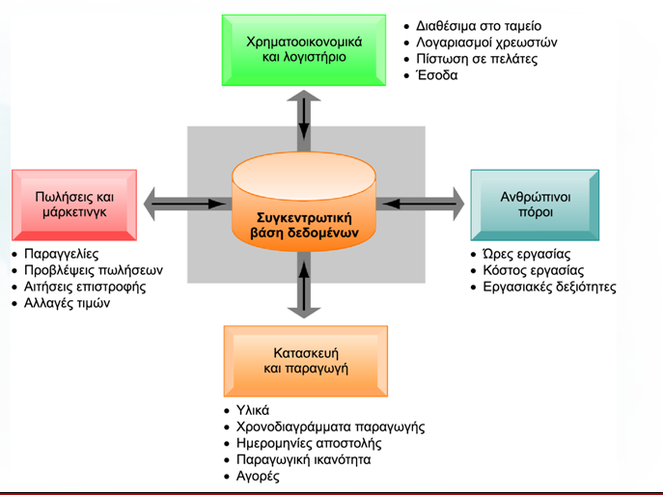
Επιχειρησιακά Συστήματα

Slide 83
ΕΦΟΔΙΑΣΤΙΚΗ ΑΛΥΣΙΔΑ
Δίκτυο οργανισμών και διεργασιών για:
  Προμήθεια πρώτων υλών
  Μετασχηματισμό τους σε προϊόντα
  Διανομή των προϊόντων
Άνω τμήμα εφοδιαστικής αλυσίδας:
  Προμηθευτές της επιχείρησης, προμηθευτές των προμηθευτών, διαδικασίες σχέσεων με αυτούς
Κάτω τμήμα εφοδιαστικής αλυσίδας:
  Οργανισμοί και διεργασίες για την παράδοση προϊόντων στους πελάτες

Slide 84
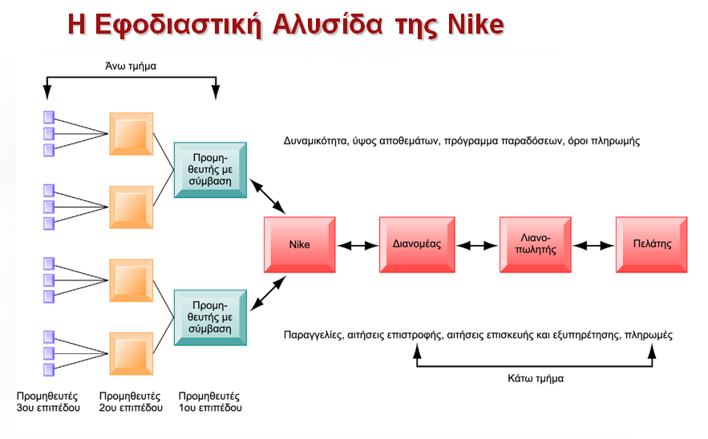
LOGISTICS

Slide 85
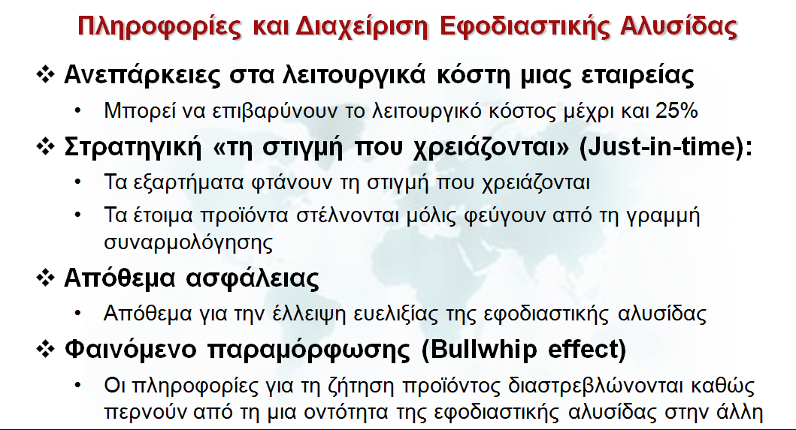
Συστήματα Διαχείρισης Εφοδιαστικής Αλυσίδας

Slide 86
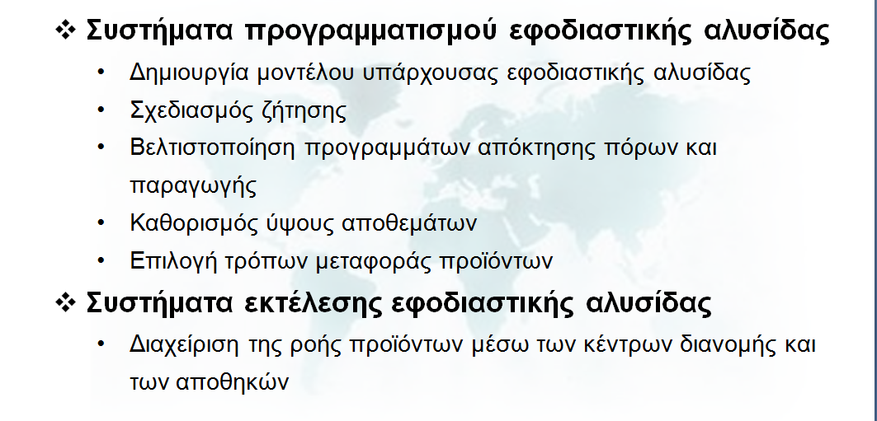
ΕΦΑΡΜΟΓΕΣ ΔΙΑΧΕΙΡΙΣΗΣ ΕΦΟΔΙΑΣΤΙΚΗΣ ΑΛΥΣΙΔΑΣ

Slide 87
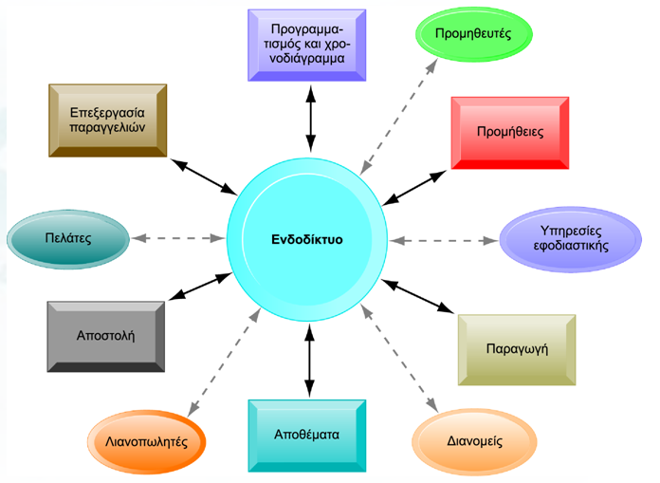
Ενδοδίκτυα και Εξωδίκτυα στην Εφοδιαστική Αλυσίδα

Slide 88
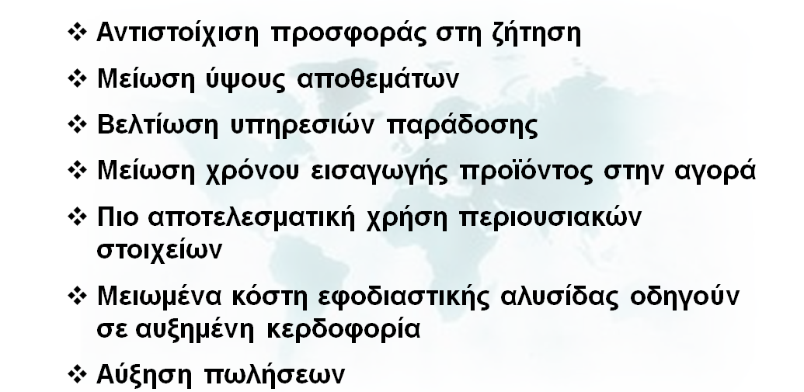
Αξία των Συστημάτων Διαχείρισης Εφοδιαστικής Αλυσίδας

Slide 89
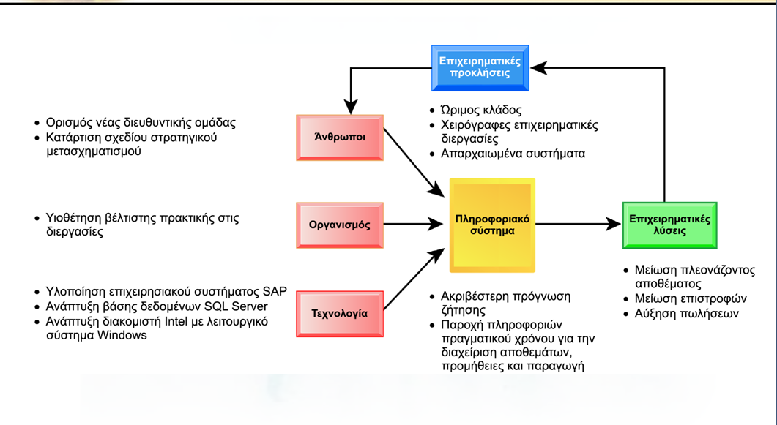
Επίτευξη Επιχειρησιακής Αριστείας

Slide 90
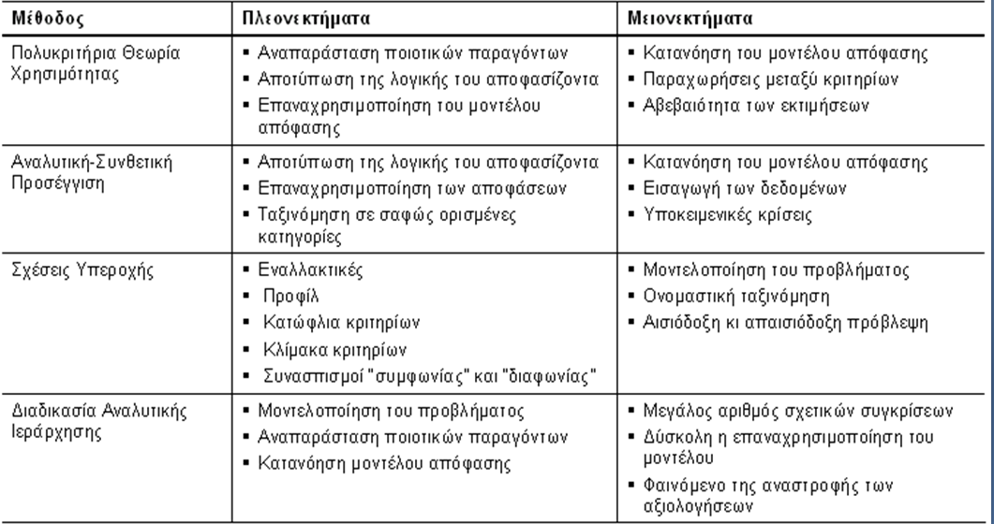
ΠΟΛΥΚΡΙΤΗΡΙΑ ΑΝΑΛΥΣΗ ΑΠΟΦΑΣΕΩΝ

Slide 91
Λήψη Αποφάσεων (1)
Η διαδικασία της Λήψης Αποφάσεων στους σύγχρονους οργανισμούς αποτελεί συχνά μια εξαιρετικά σύνθετη και μη καλά δομημένη διαδικασία, που συνήθως ανατίθεται σε μια ομάδα ατόμων που αντιπροσωπεύουν διαφορετικές λειτουργίες (Π.χ. άλλοι βασίζονται στην εμπειρία και άλλοι στη γνώση, πάντως και οι δύο ομάδες κοιτούν κυρίως το συμφέρον τους).
Οι Λήπτες Αποφάσεων καλούνται να προτείνουν και να εξετάσουν μια πληθώρα εναλλακτικών λύσεων, λαμβάνοντας υπόψη τις αναμενόμενες βραχυπρόθεσμες και μακροπρόθεσμες επιδράσεις τους στον οργανισμό.

Slide 92
Λήψη Αποφάσεων (2)
Μια απόφαση θεωρείται ως κομμάτι γνώσης, καθώς η λήψη μιας απόφασης είναι ουσιαστικά το αποτέλεσμα της σύνθεσης και επεξεργασίας πληροφορίας και γνώσης για την παραγωγή νέας γνώσης.
(Holsapple & Whinston, 1996)
Η επιτυχία ενός οργανισμού ή μιας επιχείρησης σε σχέση με τον ανταγωνισμό απορρέει από την ικανότητα λήψης καλύτερων αποφάσεων, τη δυνατότητα υλοποίησης των αποφάσεων αυτών και την ταχύτητα της διαδικασίας. (McLaughlin, 1995)
Η ποιότητα, η ταχύτητα και η δυνατότητα υλοποίησης μιας απόφασης μπορούν να διασφαλισθούν όταν η σωστή γνώση είναι διαθέσιμη στους σωστούς ανθρώπους, στο σωστό χρόνο και στη σωστή μορφή. (Hibbard, 1997)
Τα Συστήματα Υποστήριξης Ομαδικών Αποφάσεων αποτελούν εφαρμογές της Πληροφορικής, οι οποίες έχει διαπιστωθεί ότι συμβάλλουν στην αύξηση της αποδοτικότητας και της αποτελεσματικότητας της ομαδικής επίλυσης προβλημάτων και λήψης αποφάσεων διαμέσου της συστηματικής διάχυσης πληροφοριών/γνώσης.
(DeSanctis & Gallupe, 1987; Turban & Aronson, 2001)

Slide 93
Η διαδικασία της Λήψης Αποφάσεων
Διακριτά προβλήματα
  Επιλογής
  Κατάταξης
  Ταξινόμησης
  Περιγραφής
Συνεχή προβλήματα
1) Καθορισμός αντικειμένου της απόφασης & εναλλακτικών λύσεων
2) Καθορισμός μιας συνεπούς οικογένειας κριτηρίων
Μοναδική σύνθεση των κριτηρίων
Σχέσεις Υπεροχής
Αλληλεπιδραστικές
Πολυκριτήριος Μαθηματικός Προγραμματισμός
Πολυκριτήρια Θεωρία Χρησιμότητας
Θεωρία Σχέσεων Υπεροχής
Αναλυτική-Συνθετική Προσέγγιση
3) Ανάπτυξη υποδείγματος σύνθεσης των κριτηρίων
4) Υποστήριξη της απόφασης
Ανάλυση Ευαισθησίας
“What-if analysis”

Slide 94
Πλαίσιο Υποστήριξης Αποφάσεων
Διαδικασία 4^{ων} βημάτων
Υποστήριξη καθ’ όλη τη διαδικασία
Έμφαση στη διανομή και επαναχρησιμοποίηση της γνώσης
Ευκαιρία
Στόχος
Πρόβλημα
1) Διασαφήνιση
Περιβάλλοντος
απόφασης
2) Μοντελοποίηση
διαδικασίας
λήψης αποφάσεων
3) Έκφραση των
απόψεων των
αποφασιζόντων
4) Αποτίμηση
των δεδομένων
Απόφαση
Νέα Γνώση
Διαχείριση
Γνώσης

Slide 95
Πλαίσιο Επιχειρηματολογίας
Ο βασισμένος σε δομημένη επιχειρηματολογία διάλογος θεωρείται ότι μπορεί να συνεισφέρει στην ανοιχτή, διαλεκτική διαδικασία συνεργατικής διατύπωσης και ανάλυσης των υπό θεώρηση θεμάτων.
(Buckingham Shum, 2003)
Γνωστικό αντικείμενο
Θέμα της συζήτησης
Επιχείρημα
Υπέρ ή Κατά 1
Σχετιζόμενο
Κριτήριο
Προτεινόμενη
Εναλλακτική 1
Στόχος
Επιχείρημα
Υπέρ ή Κατά 2
Σχετιζόμενο
Κριτήριο
…
Προτεινόμενη
Εναλλακτική 2
Επιχείρημα
Υπέρ ή Κατά n
Σχετιζόμενο
Κριτήριο
…
Προτεινόμενη
Εναλλακτική 3

Slide 96
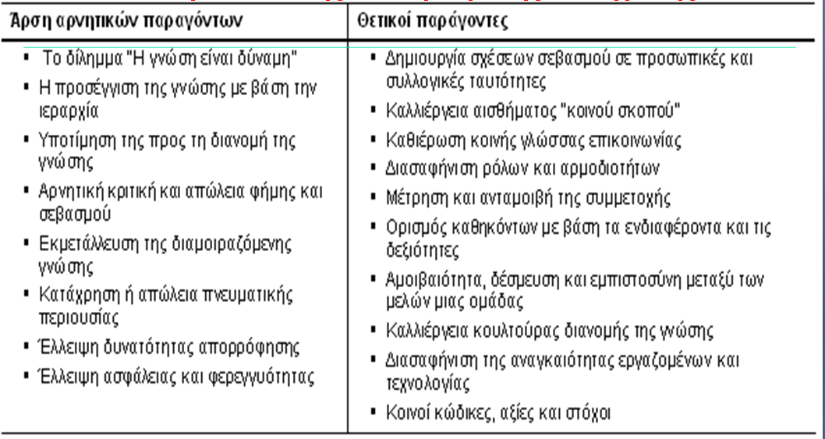
Παράγοντες οργανωσιακού περιεχομένου

Slide 97
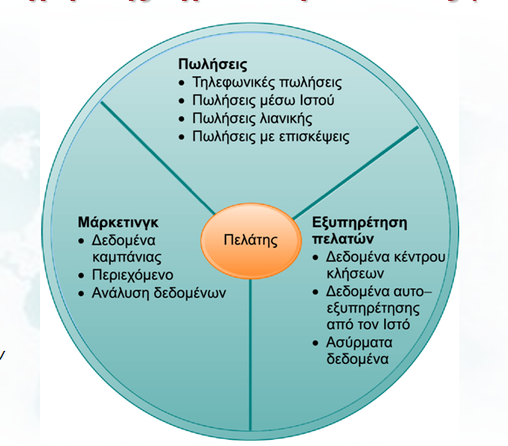
ΔΙΑΧΕΙΡΙΣΗ ΠΙΣΤΩΣΕΩΝ ΚΑΙ ΠΕΛΑΤΩΝ

Slide 98
Λογισμικό CRM
Τα πακέτα CRM ποικίλουν από εργαλεία κόγχης αγοράς μέχρι επιχειρησιακές εφαρμογές μεγάλης κλίμακας
Τα πιο περιεκτικά έχουν λειτουργικές μονάδες για:
  Διαχείριση σχέσεων με συνεργάτες (PRM)
    Ολοκλήρωση ευκαιριών για πωλήσεις, τιμολόγηση, προωθητικές ενέργειες, σύνθεση παραγγελιών και διαθεσιμότητα
    Εργαλεία αξιολόγησης της απόδοσης συνεργατών
  Διαχείριση σχέσεων με προσωπικό (ERM)
    π.χ. καθορισμός στόχων, διαχείριση απόδοσης εργαζόμενων, αμοιβή ανάλογη με την απόδοση και εκπαίδευση προσωπικού

Slide 99
ΠΙΣΤΩΣΕΙΣ
Η αγορά Α΄ υλών, προϊόντων, εμπορευμάτων και υπηρεσιών χωρίς την πληρωμή αυτών με μετρητά από τον αγοραστή καλείται πίστωση. Ο χρόνος πληρωμής των πιστώσεων καθορίζεται από μια ομάδα «ελεγχόμενων» παραγόντων που καλούνται μεταβλητές πιστωτικής πολιτικής.

Slide 100
ΕΙΔΗ ΠΙΣΤΩΣΕΩΝ
Α) ΕΣΩΤΕΡΙΚΟ
Τιμολόγια εσωτερικού επί πιστώσει.
Συναλλαγματικές / Γραμμάτια
Επιταγές
Ε/Ε (A΄ Συμμετοχής, Β΄ Καλής Εκτέλεσης, Γ΄ Αντικατάστασης Δεκάτων)
Β) ΕΞΩΤΕΡΙΚΟ
Τιμολόγια εξωτερικού επί πιστώσει / Υποσχετικές Επιστολές (Promissory Letter).
Ανέκκλητη Ενέγγυα Πίστωση
Επιταγές
Ε/Ε (Γ΄ εξωτερικού)
Συναλλαγματικές

Slide 101
Μεταβλητές Πιστωτικής Πολιτικής
Τα πιστωτικά πρότυπα δηλαδή ο μέγιστος κίνδυνος αποδεκτών πιστωτικών λογαριασμών για κάθε πελάτη.
Η χρονική διάρκεια της πίστωσης (Β. ή Μ.)
Οι εκπτώσεις που δίνονται σε περίπτωση πρόωρης εξόφλησης.
Η πολιτική εισπράξεων που ακολουθεί η επιχείρηση.

Slide 102
Χαρακτηριστικά των Πιστώσεων
Ο Χαρακτήρας: πιθανότητα ο πελάτης να σεβαστεί τις υποχρεώσεις του.
Η ικανότητα πληρωμής: βασίζεται στις επιχειρηματικές επιδόσεις και στο παρελθόν.
Τα κεφάλαια: μετριούνται από οικονομική κατάσταση της επιχείρησης με βάση την ανάλυση των αριθμοδεικτών, της καθαρής θέσης και των περιουσιακών στοιχείων της.
Το ενέχυρο: αντιπροσωπεύεται από τα περιουσιακά στοιχεία που προσκομίζει για ενέχυρο ο πελάτης ως εξασφάλιση της πίστωσης.
Οι συνθήκες: αναφέρονται στις επιπτώσεις που έχουν στην επιχείρηση οι γενικές ή ειδικές οικονομικές συνθήκες και πως επηρεάζουν αυτές την ικανότητά της να ανταπεξέλθει στις υποχρεώσεις του.

Slide 103
ΔΙΟΙΚΗΣΗ ΔΙΑΘΕΣΙΜΩΝ (1)
Περιλαμβάνει την εκτίμηση των ταμειακών εισροών και εκροών μιας επιχείρησης που θα πραγματοποιηθούν μέσα σε μια διαχειριστική χρήση (π.χ. από 1/1/2016 έως 31/12/2016) και τον καθορισμό του αρίστου ύψους των διαθεσίμων που θα πρέπει να διατηρεί μια επιχείρηση, δηλαδή την κατάλληλη κατανομή μεταξύ μετρητών και διαπραγματεύσιμων χρεογράφων (μετοχών, ομολόγων).

Slide 104
ΔΙΟΙΚΗΣΗ ΔΙΑΘΕΣΙΜΩΝ (2)
Η Αποδοτικότητα (ROA) της διοίκησης μιας επιχείρησης ως προς την λειτουργία των ρευστών διαθεσίμων βελτιώνεται με τη χρήση των δύο παρακάτω μεθόδων:
Η επιτάχυνση της είσπραξης των ληξιπροθέσμων και ληκτών απαιτήσεων της εταιρείας.
Η καθυστέρηση ή μη της πληρωμής των ληκτών και ληξιπρόθεσμων υποχρεώσεων της εταιρείας, αλλά και η ανάληψη υποχρεώσεων πληρωμής μετά από αγορές (Α΄ υλών, προϊόντων, εμπορευμάτων) σε τέτοιο μεγάλο χρονικό διάστημα που η πιστοληπτική ικανότητα της εταιρείας παραμένει ανεπηρέαστη.

Slide 105
ΔΙΟΙΚΗΣΗ ΔΙΑΘΕΣΙΜΩΝ (3)
Floating Time είναι το χρονικό διάστημα που μεσολαβεί μεταξύ της στιγμής που οι πελάτες πληρώνουν τις υποχρεώσεις τους (ανοικτά επί πιστώσει τιμολόγια, επιταγές εισπρακτέες και συναλλαγματικές εισπρακτέες) και του χρονικού διαστήματος που τα κεφάλαια αυτά είναι διαθέσιμα στην επιχείρηση.

Slide 106
ΔΙΟΙΚΗΣΗ ΔΙΑΘΕΣΙΜΩΝ (4)
Το Floating Time αποτελείται από 4 τμήματα:
1) Float Ταχυδρομείου: Το χρονικό διάστημα από την ημέρα ταχυδρόμησης από τον πελάτη μιας επιταγής έως ημέρα παραλαβής της επιταγής από την εταιρεία.
2) Float Επεξεργασίας: Το χρονικό διάστημα της λογιστικής και όχι μόνο επεξεργασίας της επιταγής από την εταιρεία μέχρι την παράδοσή της στην τράπεζά της.
3) Float Διεκπεραίωσης: Το χρονικό διάστημα εκκαθάρισης της επιταγής από το τραπεζικό σύστημα και κατάθεσης του ποσού της επιταγής μείον τυχόν έξοδα στο λογαριασμό της εταιρείας. Συνήθως είναι 2 ημέρες.
4) Float Πληρωμής: Το χρονικό διάστημα που μεσολαβεί από την ημέρα που κατατίθεται η επιταγή μετά την εκκαθάρισή της από την τράπεζα στο λογαριασμό της εταιρείας και την ημέρα που μπορεί η εταιρεία να κάνει ανάληψη από το λογαριασμό της το ποσό της συγκεκριμένης επιταγής.

Slide 107
ΔΙΟΙΚΗΣΗ ΔΙΑΘΕΣΙΜΩΝ (5)
Άσκηση: Έστω ότι μία επιχείρηση το προηγούμενο έτος είχε συνολικές επί πιστώσει πωλήσεις € 3.650.000. Αν η επιχείρηση αυτή κατόρθωνε να μειώσει το floating time κατά 10 ημέρες τότε πόσα κεφάλαια θα απελευθερώνονταν στην παραγωγική της διαδικασία? Αν επένδυε αυτά τα κεφάλαια με απόδοση 5% ποιο θα ήταν το επιπλέον όφελος για την εταιρεία?

Slide 108
ΔΙΟΙΚΗΣΗ ΔΙΑΘΕΣΙΜΩΝ (6)
Λύση:
ετήσια έσοδα 3.650.000 €
Κεφάλαια = ────────── = ─────── = 10.000 €
ημέρες έτους 365
Άρα κατά μέσο όρο κάθε μέρα οι επί πιστώσει πωλήσεις της επιχείρησης ανέρχονται σε 10.000 €. Τώρα αν η επιχείρηση μείωνε κατά 10 ημέρες το floating time της, τα κεφάλαια που θα απελευθέρωνε θα ήταν: 10.000€/ημ*10ημ = 100.000€ και αν επένδυε αυτά τα κεφάλαια με ετήσιο επιτόκιο 5%, το ετήσιο επιπλέον όφελός της θα ήταν:€100.000*0,05= € 5.000

Slide 109
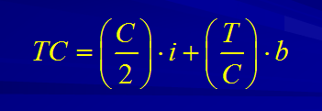
ΔΙΟΙΚΗΣΗ ΔΙΑΘΕΣΙΜΩΝ (7)
Συνολικό Κόστος Μετρητών = Συνολικό διαφυγόν εισόδημα από τη διατήρηση μετρητών + Συνολικό κόστος μετατροπής χρεογράφων σε μετρητά.
TC = Συνολικό κόστος μετρητών
[(C/2)*i] = Συνολικό διαφυγόν εισόδημα από τη διατήρηση μετρητών.
[(T/C)*b] = Συνολικό κόστος μετατροπής χρεογράφων σε μετρητά.
[C/2] = Το μέσος ύψος μετρητών [(αρχής + τέλους) / 2] .
T = Η συνολική ζήτηση ρευστών της επιχείρησης σε μια διαχειριστική χρήση.
i = Το επιτόκιο των χρεογράφων που αναφέρεται στην εξεταζόμενη διαχειριστικό χρονικό διάστημα.
b = Το σταθερό κόστος μετατροπής των χρεογράφων σε μετρητά ανά συναλλαγή.
C* = Το άριστο επίπεδο της αξίας των χρεογράφων που μετατρέπεται σε μετρητά ανά συναλλαγή.

Slide 110
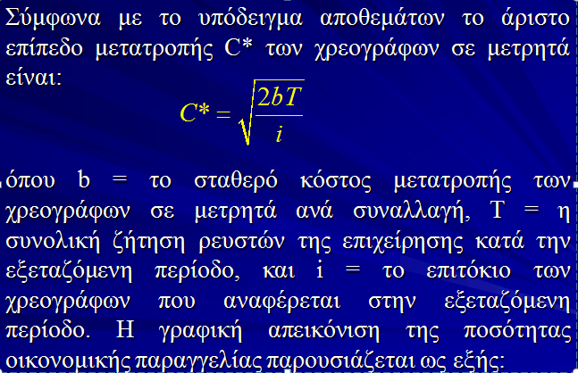
ΑΡΙΣΤΟ ΕΠΙΠΕΔΟ ΜΕΤΑΤΡΟΠΗΣ ΧΡΕΟΓΡΑΦΩΝ ΣΕ ΜΕΤΡΗΤΑ

Slide 111
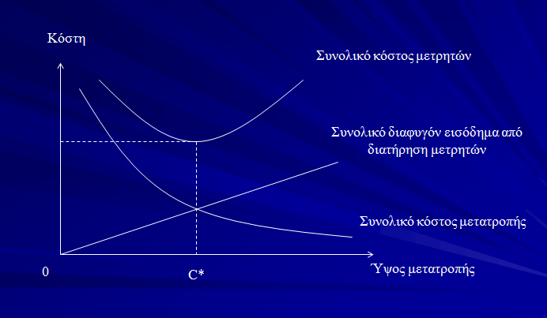
ΓΡΑΦΙΚΗ ΑΠΕΙΚΟΝΙΣΗ ΤΗΣ ΟΙΚΟΝΟΜΙΚΗΣ ΠΟΣΟΤΗΤΑΣ ΠΑΡΑΓΓΕΛΙΑΣ

Slide 112
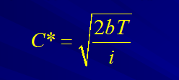
ΑΣΚΗΣΗ
Το άριστο επίπεδο μετατροπής χρεογράφων σε μετρητά για μια επιχείρηση δίδεται από τον τύπο:
Άσκηση: Έστω μια εταιρεία έχει προβλεπόμενες πληρωμές € 1.000.000 το μήνα σταθερές για όλη τη διαχειριστική χρήση. Το σταθερό κόστος μετατροπής των χρεογράφων σε μετρητά είναι € 32. Το επιτόκιο των χρεογράφων είναι 4% το μήνα. Να βρεθεί το άριστο επίπεδο μετατροπής χρεογράφων σε μετρητά για ένα μήνα και το ετήσιο συνολικό κόστος μετρητών.

Slide 113
ΔΙΟΙΚΗΣΗ ΔΙΑΘΕΣΙΜΩΝ (7)
C* = [(2xbxT)/i]^{1/2} = [(2x32x1.000.000)/0,04)] ^{1/2}
C* = 40.000 Άριστο επίπεδο μετατροπής χρεογράφων ανά μήνα.
C* T
TCμηνιαίο = [(───)x i] + [(────)x b] =>
2 C*
TCμ = [(40.000/2)x0,04] + [(1.000.000/40.000)x32]
TCμ = 800 + 800 = 1.600 μηνιαίο συνολικό κόστος
μετατροπής.
TCετήσιο = 1.600x12 = 19.200 ετήσιο συνολικό κόστος
μετατροπής.

Slide 114
ΤΑΜΕΙΑΚΟ ΠΡΟΓΡΑΜΜΑ
Το ταμειακό πρόγραμμα (cash budget) αποτελεί ένα λεπτομερές σχέδιο των μελλοντικών εισροών και εκροών μιας εταιρίας, οι οποίες θα πραγματοποιηθούν μέσα σε ένα ορισμένο χρονικό διάστημα.
Η σπουδαιότητα του ταμειακού προγράμματος οφείλεται σε δύο κυρίως παράγοντες:
  1. Παρουσιάζει την προβλεπόμενη ταμειακή θέση της επιχείρησης.
  2. Ποσοτικοποιεί τις ανάγκες ενός βραχυπρόθεσμου δανεισμού, ή την ύπαρξη ταμειακών πλεονασμάτων.

Slide 115
ΕΝΟΤΗΤΕΣ ΤΑΜΕΙΑΚΟΥ ΠΡΟΓΡΑΜΜΑΤΟΣ
  Οι ταμειακές εισπράξεις και πληρωμές,
  Οι καθαρές μεταβολές σε μετρητά μέσα στην εξεταζόμενη χρονική περίοδο και
  Τα νέα απαιτούμενα κεφάλαια ή ταμειακά πλεονάσματα της εταιρίας.

Slide 116
ΠΡΟΒΛΕΨΗ
ΑΡΧΕΣ ΠΡΟΒΛΕΨΗΣ
ΜΕΘΟΔΟΙ ΠΡΟΒΛΕΨΗΣ ΠΑΡΑΓΩΓΗΣ
Εκτίμηση μελλοντικών γεγονότων.
ΣΤΟΙΧΕΙΑ ΑΡΧΩΝ ΠΡΟΒΛΕΨΗΣ
Αβεβαιότητα.
Ακρίβεια σε σύνολο στοιχείων.
Ακρίβεια σε χρόνο.
ΠΟΙΟΤΙΚΕΣ
Υποκειμενικές
Εκτιμήσεις
Γνώμες
Προκατάληψη
ΠΟΣΟΤΙΚΕΣ
Μαθηματική μοντελοποίηση
Αντικειμενικές (επαναλήψιμες)
Ίδιο αποτέλεσμα με ίδια δεδομένα

Slide 117
ΜΕΘΟΔΟΙ ΠΡΟΒΛΕΨΗΣ ΠΑΡΑΓΩΓΗΣ
ΠΟΙΟΤΙΚΕΣ
ΠΟΣΟΤΙΚΕΣ
Grass Roots.
Έρευνα Αγοράς.
Συμβούλιο Στελεχών.
Ιστορική Αναλογία.
Μέθοδος Delphi.
Α) Μέθοδοι Προεκβολής (Ανάλυση Χρονοσειρών).
Σταθμισμένος Κινητός Μέσος Όρος.
Απλός Κινητός Μέσος Όρος.
Εκθετική Εξομάλυνση.
Παλινδρόμηση.
Box – Jenkins.
Χρονοσειρές Shinskin.
Εφαρμογή Τάσεων
Β) Αιτιακές μεθόδους
Οικονομετρικά Μοντέλα.
Παλινδρόμηση.
Μοντέλα Εισόδου/Εξόδου.
Leading Indicators.
Μεθόδους Προσομοίωσης.

Slide 118
ΕΠΙΛΟΓΗ ΜΕΘΟΔΟΥ ΠΡΟΒΛΕΨΗΣ ΠΑΡΑΓΩΓΗΣ
ΜΟΡΦΕΣ ΜΕΘΟΔΩΝ
Δομημένες μέθοδοι. (Κρίση = Δομημένη = Ποιοτική).
Ποσοτικές μέθοδοι. (Επαρκή δεδομένα = Ποσοτική).
Μέθοδοι συνάφειας. (Η χρήση της συναφών για μεγάλες αλλαγές = Ποσοτική).
Απλοί μέθοδοι. (Απλή προτιμότερη = Ανακριβής).

Slide 119
Γραμμικά μοντέλα πιθανοτήτων
Τα γραμμικά μοντέλα πιθανοτήτων χρησιμοποιούν παλαιότερα στοιχεία, όπως π.χ. χρηματοοικονομικούς δείκτες, ως δεδομένα σε ένα μοντέλο για να εξηγήσουν το ιστορικό αποπληρωμής παλαιότερων δανείων. Η σχετική σημασία των διαφόρων παραγόντων που λαμβάνονται υπόψη για να αποτιμήσουν παλαιότερα ιστορικά στοιχεία, χρησιμοποιούνται για τα καινούργια δάνεια.
Τα μοντέλα αυτά καταλήγουν σε μια σχέση του τύπου:
Ζ = f (X) όπου “Ζ” είναι η βαθμολογία που προκύπτει για ένα δανειζόμενο (άτομο ή επιχείρηση) και “Χ” είναι ένα σύνολο επεξηγηματικών μεταβλητών, όπως εισόδημα, ηλικία, επάγγελμα, οικονομικοί δείκτες, π.χ. μόχλευση, καθώς και μακροοικονομικές μεταβλητές.
Το απλούστερο μοντέλο είναι το γραμμικό, στο οποίο η συνάρτηση f είναι γραμμική και το “Ζ” παίρνει τιμές 1, αν ο δανειζόμενος έχει αθετήσει την πληρωμή δανείου, και 0 αν όχι.

Slide 120
Παράδειγμα
Έστω ότι υπάρχουν δύο παράγοντες που επιδρούν στην παλαιότερη συμπεριφορά των δανειζόμενων: Χ₁ που είναι ο βαθμός μόχλευσης της επιχείρησης (χρέος προς συνολικό ενεργητικό) και Χ₂ που είναι ένας δείκτης ρευστότητας (π.χ. κυκλοφορούν ενεργητικό προς βραχυπρόθεσμες υποχρεώσεις). Βασιζόμενοι σε ιστορικές τιμές (αποπληρωμή δανείων εξοπλισμού επιχειρήσεων), το γραμμικό μοντέλο πιθανοτήτων εκτιμάται σε:
Z_{i} = 1,5 Χ₁ - 0,1 Χ₂
Έστω ότι για μία συγκεκριμένη επιχείρηση ισχύει ότι Χ₁ = 0,6 και Χ₂ = 2, τότε η αναμενόμενη πιθανότητα αθέτησης της πληρωμής ανέρχεται σε Ζ = 0,7. Το αποτέλεσμα αυτό ερμηνεύεται ως πιθανότητα 70% η εταιρεία να μην αποπληρώσει το δάνειο.
Αν και η τεχνική είναι απλή, το βασικό μειονέκτημα εστιάζεται στο γεγονός ότι οι αναμενόμενες (εκτιμώμενες) πιθανότητες μη αποπληρωμής μπορεί να βρίσκονται εκτός του διαστήματος [0,1].

Slide 121
How Banks Make Credit Decisions
The Five C of Credit:
Character is the borrower’s willingness to pay based on past payment patterns.
Capacity is the borrower’s ability to pay based on forecasts of future cash flows.
Capital is how much wealth the borrower has to fall back on.
Collateral is what the lender gets if the borrower fails to pay.
Conditions faced by the borrower in the business marketplace are also considered.

Slide 122
The Credit Decision
The credit decision and its probable payoffs
Payoff = Rev - Cost
Customer pays = p
Offer credit
Customer defaults = 1-p
Payoff = - Cost
Refuse credit
Payoff = 0
Notes:
20

Slide 123
The Credit Decision (1)
Based on the probability of payoffs, the expected profit E(e) can be expressed as:
The break even probability of collection is:
Notes:
23

Slide 124
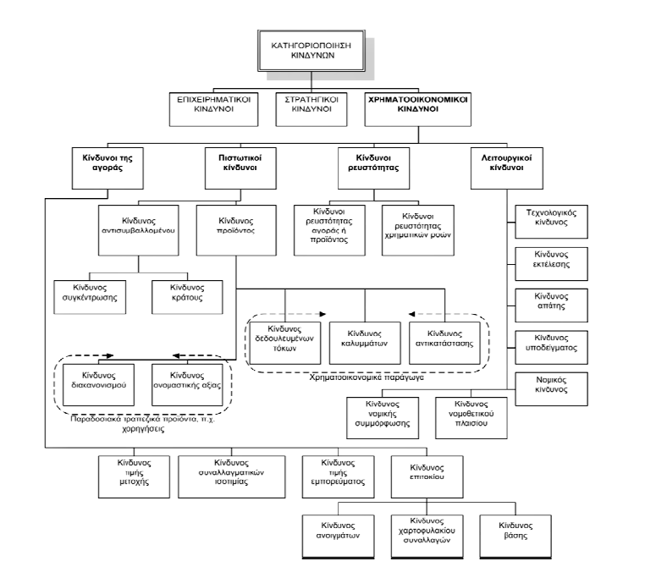
ΚΑΤΗΓΟΡΙΕΣ ΚΙΝΔΥΝΩΝ

Slide 125
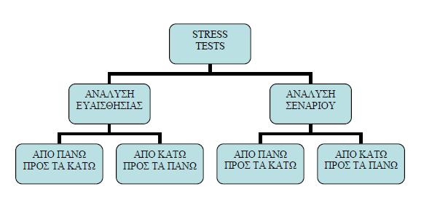
STRESS TEST

Slide 126
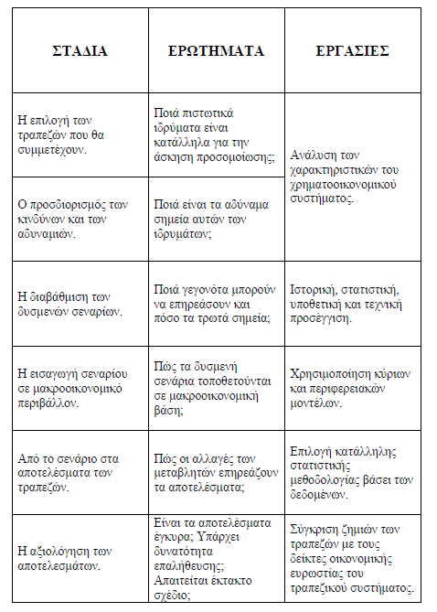
ΣΤΑΔΙΑ STRESS TEST

Slide 127
ΚΑΤΗΓΟΡΙΕΣ STESS TEST (1)
1) Διαχωρισμός βάσει απαιτήσεων:
a) Stress Tests στα εποπτικά ίδια κεφάλαια.
b) Stress Tests στα οικονομικά κεφάλαια.
2) Διαχωρισμός βάσει αντικειμένου:
Stress Tests στα εξυπηρετούμενα δάνεια, τα οποία μετά την υποβάθμιση είτε παραμένουν ενήμερα και απαιτείται νέα εκτίμηση κεφαλαιακών απαιτήσεων και επαναξιολόγηση των παραμέτρων κινδύνου, είτε μετατρέπονται σε μη εξυπηρετούμενα και απαιτείται η εκτίμηση των προβλέψεων και ο υπολογισμός του LGD (Loss Given Default) , δηλαδή του ποσοστού της απώλειας επί της συνολικής έκθεσης.
Stress Tests στα μη εξυπηρετούμενα δάνεια, τα οποία μετά την υποβάθμιση χαρακτηρίζονται από μεγαλύτερο LGD και απαιτείται η δημιουργία μεγαλύτερων προβλέψεων.

Slide 128
ΚΑΤΗΓΟΡΙΕΣ STRESS TEST (2)
3) Διαχωρισμός βάσει προκαταρκτικής μελέτης και μεθοδολογίας:
Ανάλυση ευαισθησίας, η οποία βασίζεται σε στατιστικές μεθόδους και εξετάζει ξεχωριστά τις επιπτώσεις του κάθε παράγοντα κινδύνου στα χαρτοφυλάκια.
Ανάλυση σεναρίου, οποία βασίζεται σε οικονομετρικές μεθόδους και αξιολογεί τα επιλεγμένα σενάρια, ελέγχει τη μεταβλητότητα των παραμέτρων κινδύνου και προσδιορίζει τα αποτελέσματα στο χαρτοφυλάκιο.
Ομοιόμορφα stress tests, τα οποία εφαρμόζονται για κάθε πιστωτικό ίδρυμα ξεχωριστά, τα αποτελέσματα αθροίζονται και πραγματοποιείται η εκτίμηση του βαθμού της χρηματοοικονομικής σταθερότητας.

Slide 129
ΚΑΤΗΓΟΡΙΕΣ STESS TEST (3)
δ) Διαχωρισμός βάσει σχεδίασης:
«Από κάτω προς τα πάνω».
«Από πάνω προς τα κάτω».
ε) Διαχωρισμός βάσει παραγόντων κινδύνου:
Αυτοτελής προσέγγιση, με την οποία γίνεται η αξιολόγηση της σταθερότητας του χρηματοπιστωτικού συστήματος, με τη βοήθεια διαφόρων δεικτών ευρωστίας (ROE, ROA κλπ), όταν αυτό επηρεάζεται από συγκεκριμένους κινδύνους κάτω από αντίξοες συνθήκες.
Ολοκληρωμένη προσέγγιση, με την οποία πραγματοποιείται η κατανομή πιθανοτήτων των συνολικών επιπτώσεων, που προκλήθηκαν από πολλαπλούς κινδύνους σε οποιοδήποτε σενάριο δυσμενών συνθηκών.

Slide 130
Β΄ ΜΕΡΟΣ
ΑΠΟΤΙΜΗΣΗ ΕΠΙΧΕΙΡΗΣΕΩΝ

Slide 131
ΜΕΡΟΣ Β΄ «ΕΚΤΙΜΗΣΗ ΑΞΙΑΣ ΕΠΙΧΕΙΡΗΣΗΣ»
(ΣΤΟ ΕΠΙΚΕΝΤΡΟ ΤΗΣ Χ-Ο ΛΕΙΤΟΥΡΓΙΑΣ)
ΠΕΡΙΟΡΙΣΜΟΙ
ΑΠΟΦΑΣΕΙΣ Χ-Ο ΠΟΛΙΤΙΚΗΣ
ΤΑΜΙΑΚΕΣ ΡΟΕΣ
1. ΑΝΤΙΜΟΝΟΠΩΛΙΑΚΗ
ΝΟΜΟΘΕΣΙΑ
2. ΑΣΦΑΛΕΙΑ
ΠΡΟΪΟΝΤΟΣ
3. ΠΡΟΣΛΗΨΕΙΣ
4. ΠΡΟΣΤΑΣΙΑ
ΠΕΡΙΒΑΛΟΝΤΟΣ
1. ΕΙΔΟΣ ΔΡΑΣΤΗΡΙΟΤΗΤΑΣ
2. ΜΕΓΕΘΟΣ ΕΠΙΧΕΙΡΗΣΗΣ
3. ΤΥΠΟΣ ΕΞΟΠΛΙΣΜΟΥ
4. ΧΡΗΣΗ ΔΑΝΕΙΩΝ
5. ΒΑΘΜΟΣ ΡΕΥΣΤΟΤΗΤΑΣ
ΑΞΙΑ ΕΠΙΧΕΙΡΗΣΗΣ
ΧΡΗΜΑΤΟΟΙΚΟΝΟΜΙΚΟΣ ΚΙΝΔΥΝΟΣ

Slide 132
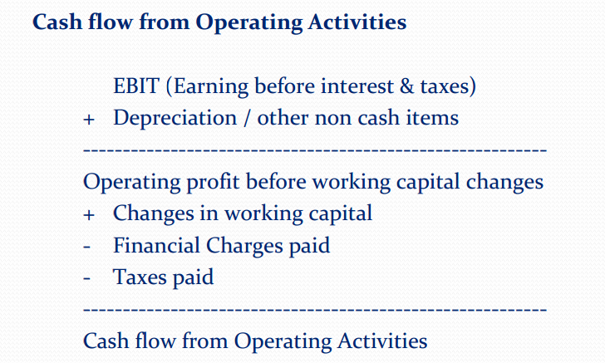
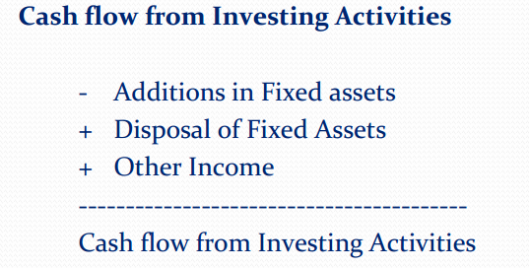
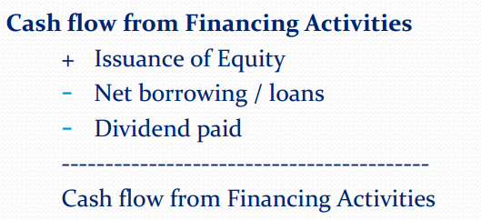
CASH FLOW

Slide 133
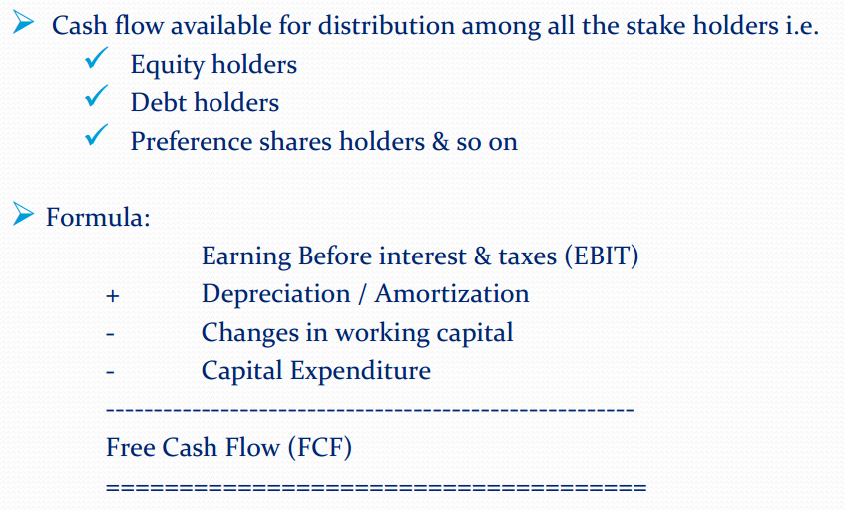
FREE CASH FLOW

Slide 134
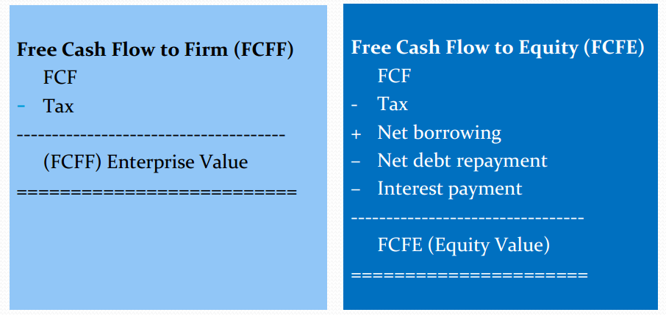
FCFF/FCFE

Slide 135
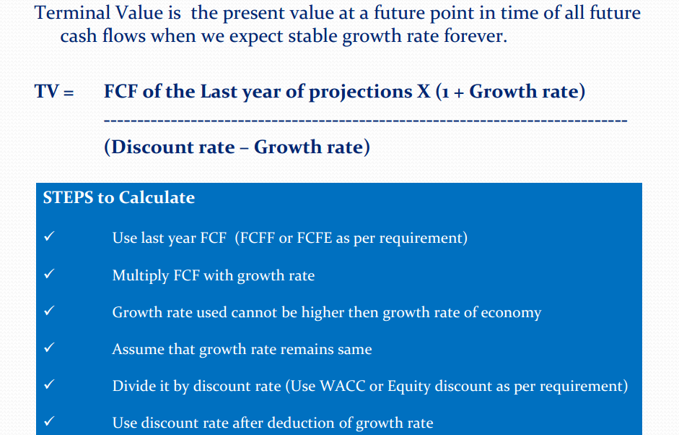
TERMINAL VALUE

Slide 136
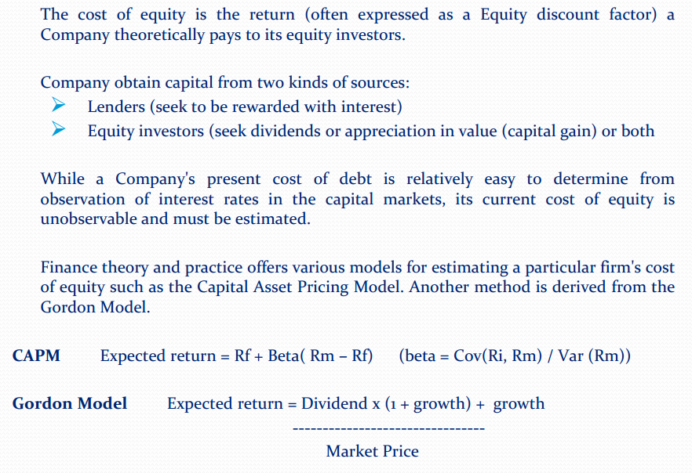
EQUITY DISCOUNT FACTOR

Slide 137
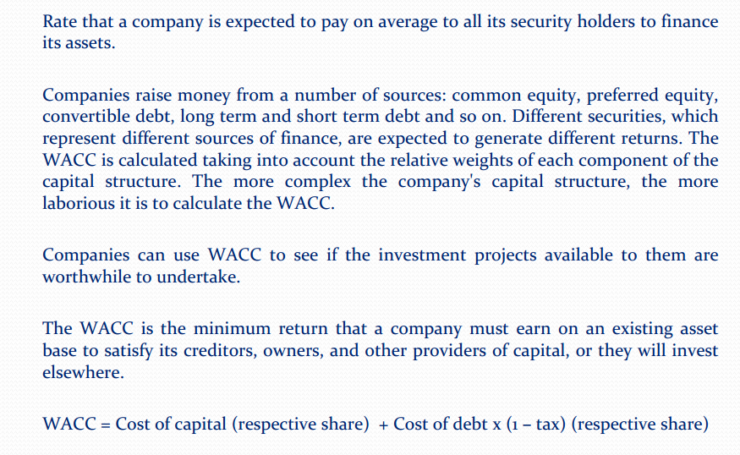
WACC

Slide 138
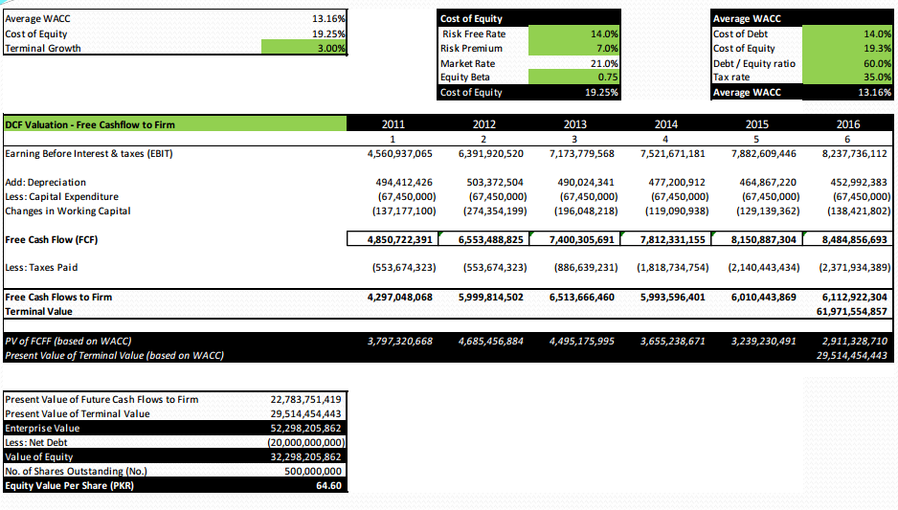
Example of Discounted Cash Flow Valuations

Slide 139
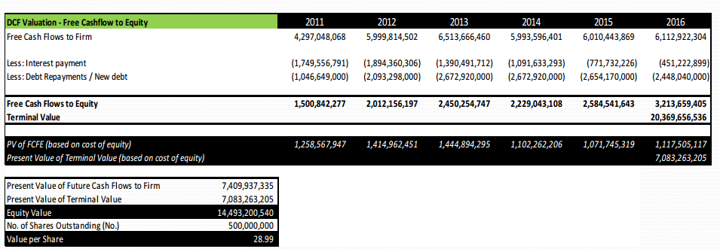
Example of Discounted Cash Flow Valuations

Slide 140
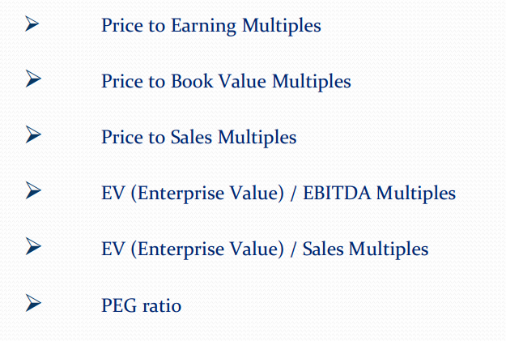
Market Based Valuation Methods

Slide 141
ΕΞΗΓΗΣΕΙΣ ΔΕΙΚΤΩΝ
EV = market value of common stock + market value of preferred equity + market value of debt + minority interest - cash and investments.
EBITDA = recurring earnings from continuing operations + interest + taxes + depreciation + amortization.
PEG ratio: (P/E ratio) / Annual EPS Growth

Slide 142
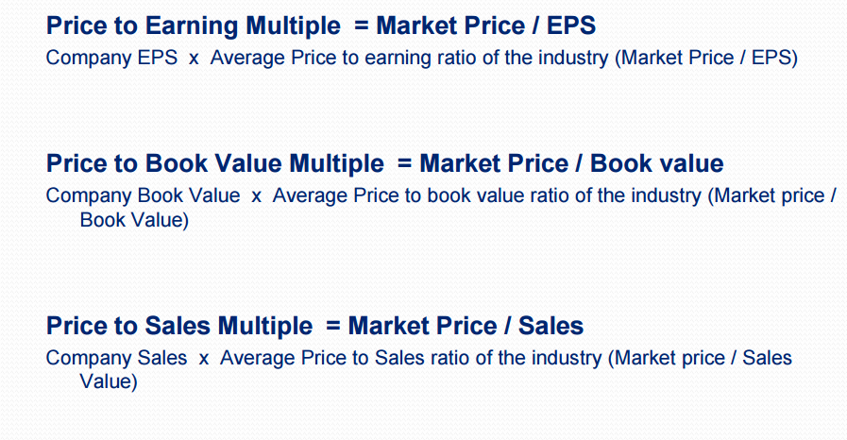
Market Based Valuation

Slide 143
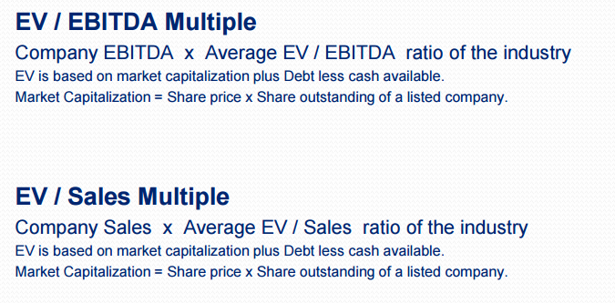
Market Based Valuation

Slide 144
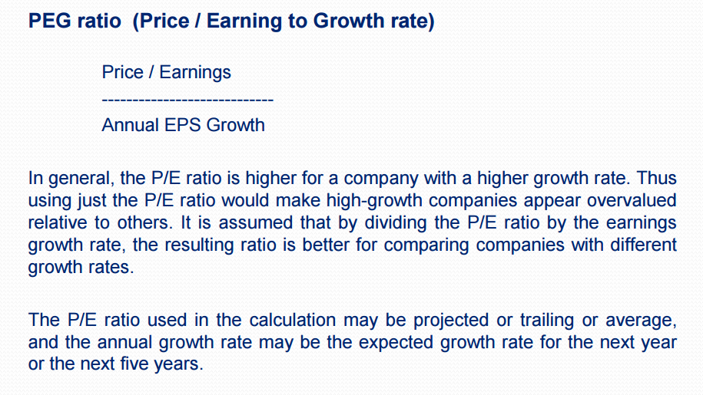
Market Based Valuation

Slide 145
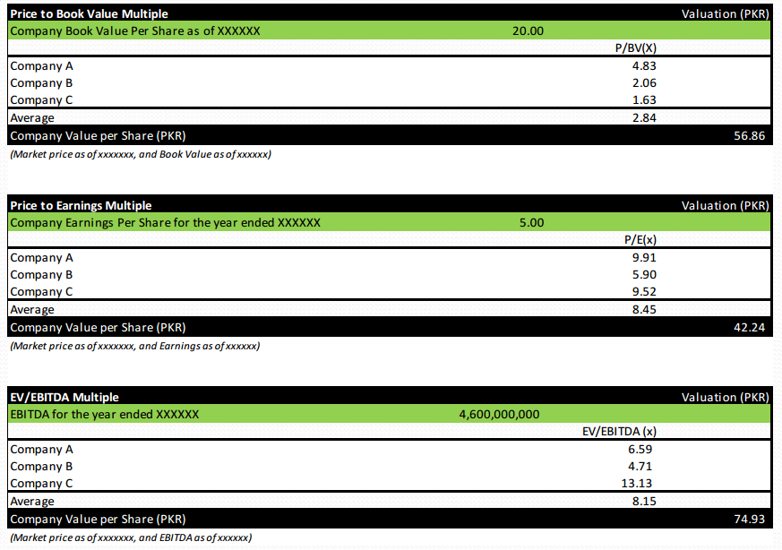
EXAMPLE

Slide 146
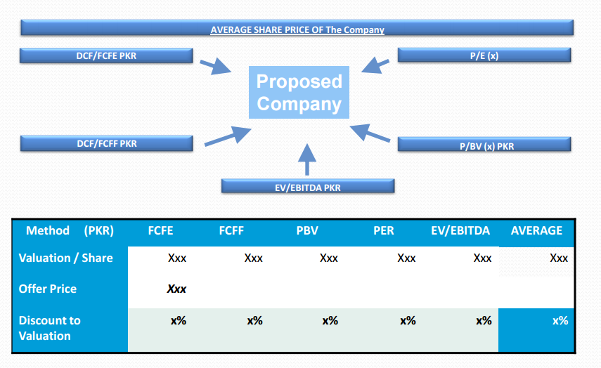
VALUATION MATRIX

Slide 147
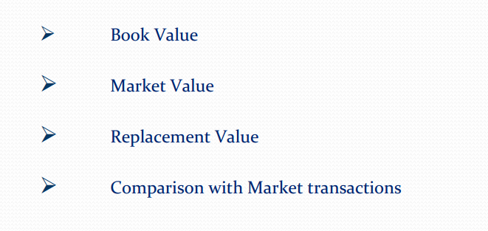
OTHER VALUATION METHODS

Slide 148
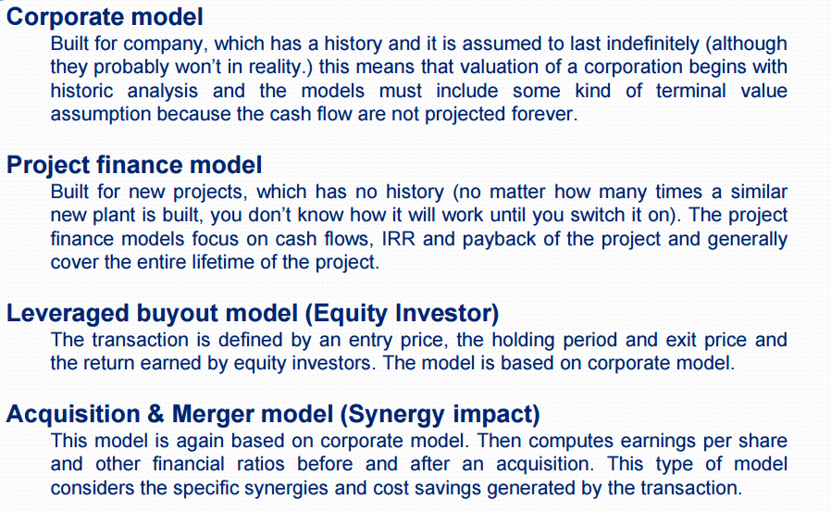
TYPES OF FINANCIAL MODELS

Slide 149
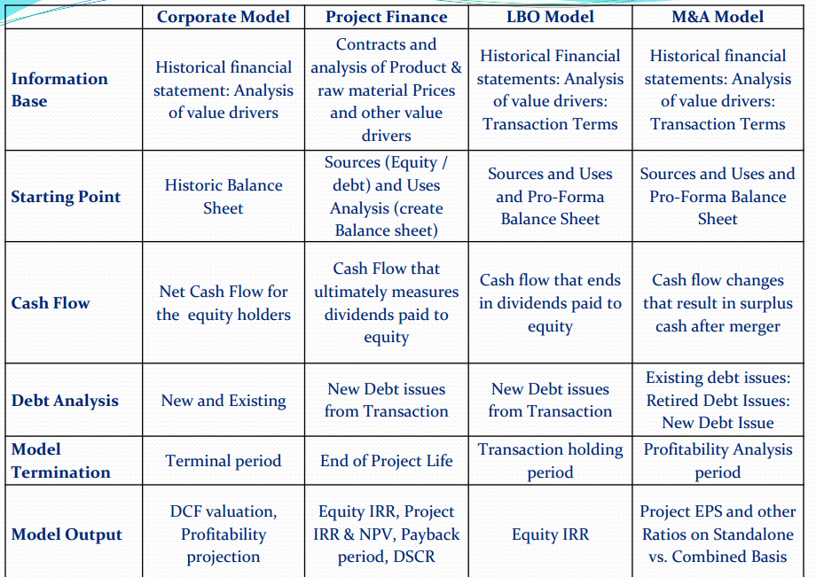
STRACTURE OF FINANCIAL MODELS

Slide 150
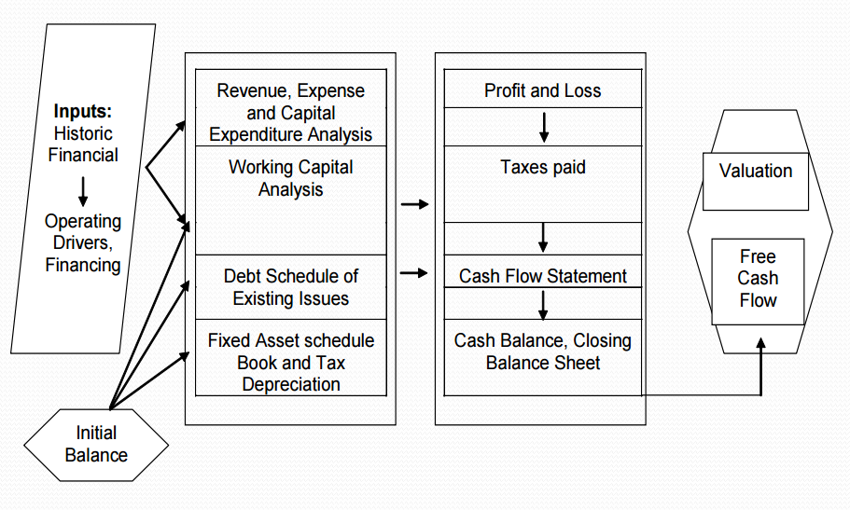
Structure of Corporate Model

Slide 151
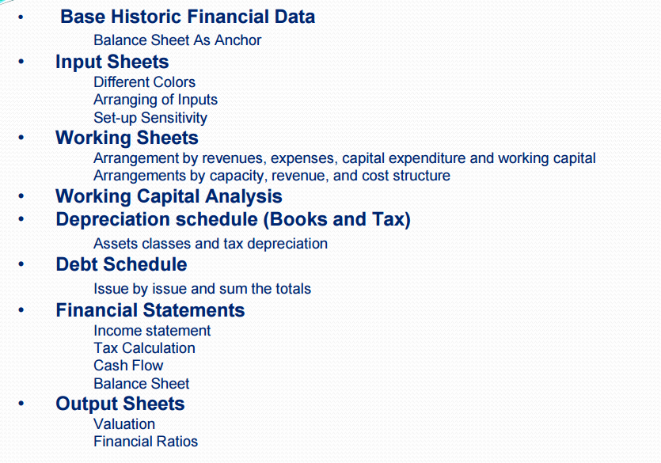
Corporate Model – Ordering & Layout

Slide 152
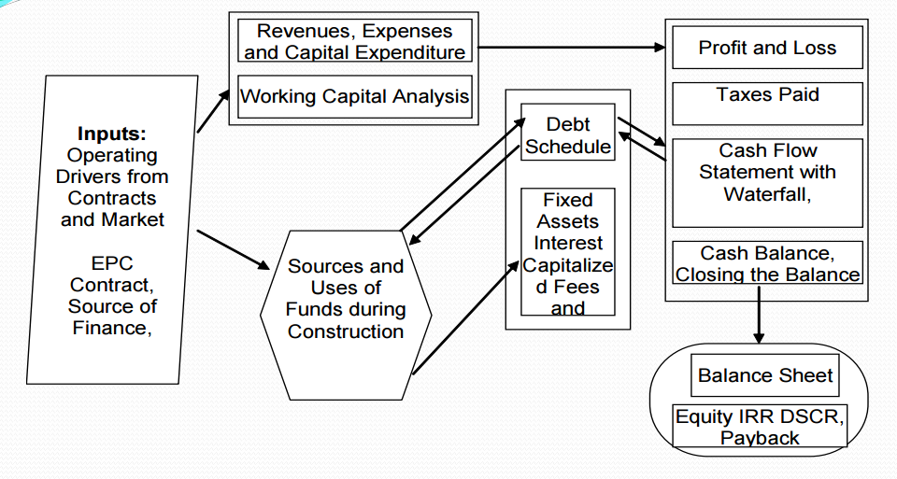
Structure of Project Finance Model

Slide 153
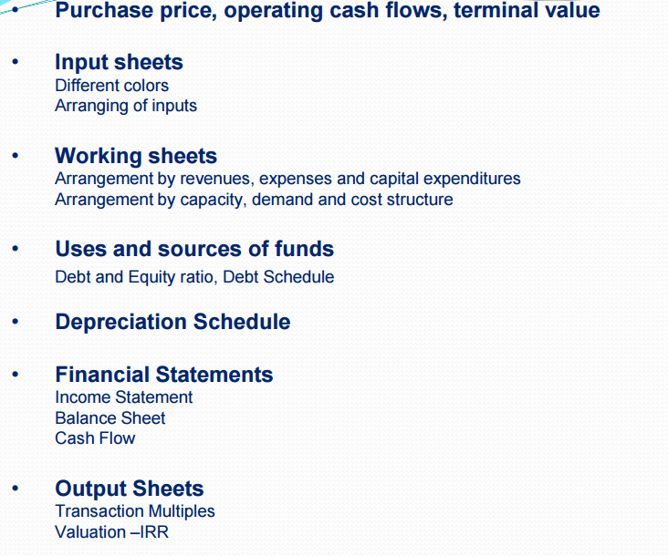
LBO Model – Ordering & Layout

Slide 154
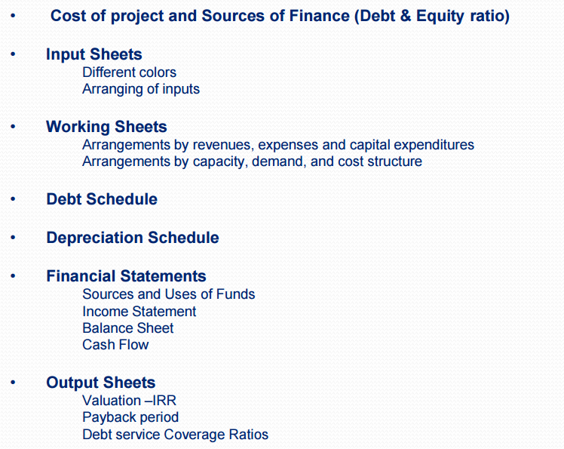
Project Finance Model – Ordering & Layout

Slide 155
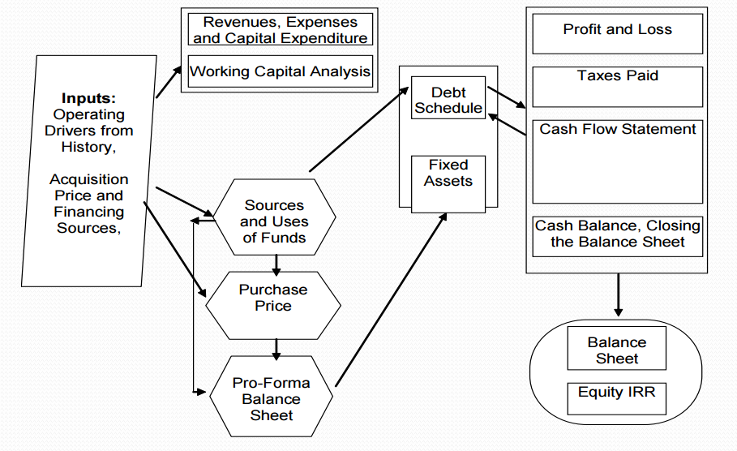
Structure of Leverage Buy Out Model

Slide 156
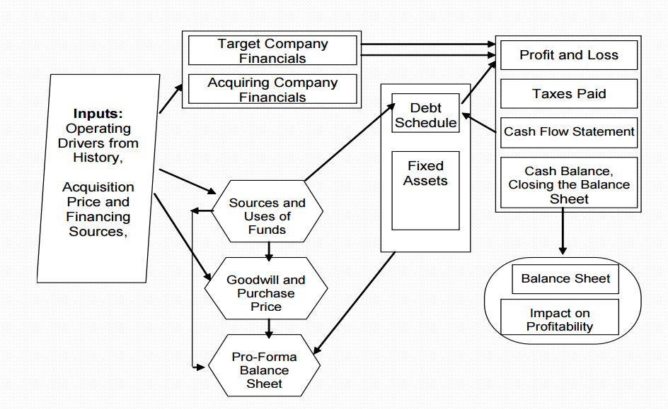
Structure of Merger & Acquisition Model

Slide 157
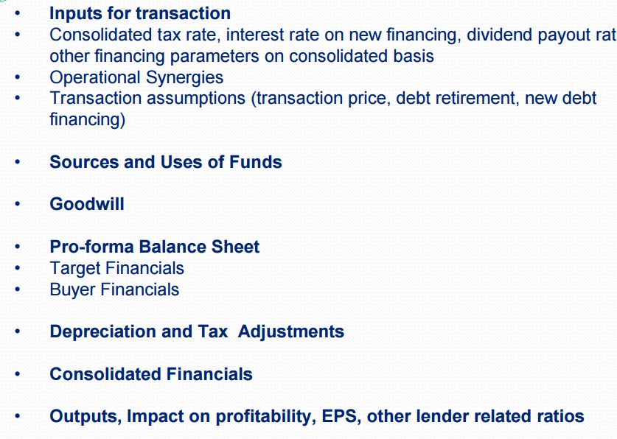
Merger & Acquisition Model – Ordering & Layout

Slide 158
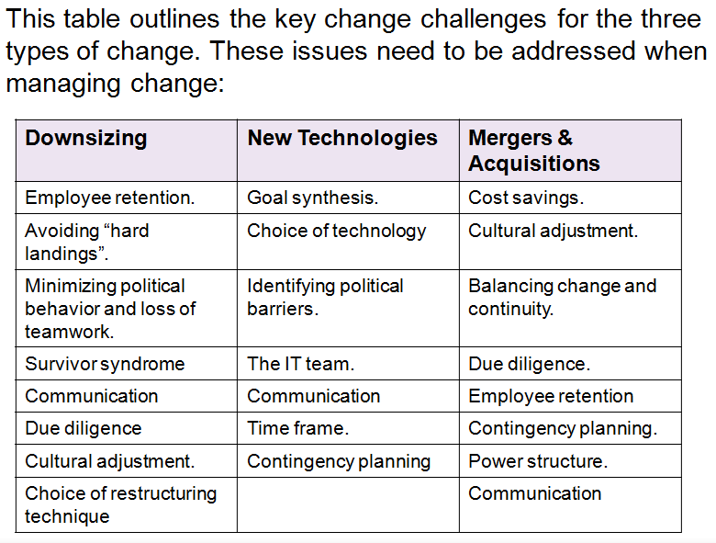
Key Change Challenges

Slide 159

DOWNSIZING

Slide 160

TECHNOLOGICAL CHANGE

Slide 161

SIX SIGMA

Slide 162
MERGERS AND ACQUISITIONS
Enable organizational growth at an accelerated rate
Types of mergers and acquisitions:
  Excessive capacity
  Neighbouring market expansion
  New product or market investment
  Research and development
  Leveraging to create industries

Slide 163
Αρχές Αποτίμησης
Ιστορικό κόστος
Historical cost
Εύλογη αξία
Fair value
Κόστος αντικατάστασης
Current cost (value to the business, deprival value)
Καθαρή ρευστοποιήσιμη αξία
Net realizable value
Αξία χρήσεως
Value in use

Slide 164
Ιστορικό κόστος
Ιστορικό κόστος είναι το αρχικό ποσό που έχει καταβληθεί από την επιχείρηση για την αγορά των παραγωγικών συντελεστών της.
Εναλλακτικά, ιστορικό κόστος είναι το ποσό των χρημάτων που καταβλήθηκε για την απόκτηση στοιχείων του Ενεργητικού, ή τα χρήματα που λήφθησαν κατά τη δημιουργία μιας Υποχρέωσης (π.χ. λήψη δανείων).
Το ποσό της αρχικής αναγνώρισης μπορεί να είναι είτε το ποσό που καταβλήθηκε ή εισπράχθηκε (κόστος κτήσης), είτε η πραγματική του αξία (fair value).
Κατά την αρχική αναγνώριση το κόστος κτήσης και η εύλογη αξία, στις περισσότερες των περιπτώσεων, συμπίπτουν.

Slide 165
Εύλογη αξία-Fair value
Εύλογη αξία είναι το ποσό για το οποίο ένα περιουσιακό στοιχείο θα ανταλλασσόταν, ή μια υποχρέωση θα διακανονιζόταν μεταξύ δύο μερών, που ενεργούν με επίγνωση και με τη θέληση τους σε μια συναλλαγή σε καθαρά εμπορική βάση (ΔΛΠ 2). Δηλαδή είναι το ποσό που θα εισπράττονταν από την πώληση ενός στοιχείου ενεργητικού, ή θα πληρώνονταν για τη μεταφορά, ή τακτοποίηση ενός στοιχείου υποχρέωσης, σε μία κανονική συναλλαγή, μεταξύ συμμετεχόντων στην αγορά, κατά την ημερομηνία αποτίμησης (επιμέτρησης).

Slide 166
Κριτήρια επιλογής της πιο κατάλληλης μεθόδου αποτίμησης
Τι θέλω να αποτιμήσω
Αποθέματα, κτήρια, δάνεια, ομόλογα κ.λπ. Το κριτήριο αυτό οδηγεί από μόνο του σε μικτό μοντέλο αποτίμησης.
Σκοπός της αποτίμησης
Ενημέρωση επενδυτών, δανειστών, εποπτικών αρχών κ.λπ. Τα στοιχεία που δημοσιεύονται δεν αποσκοπούν στο να εμφανίσουν την πραγματική αξία μιας επιχείρησης, αλλά να δώσουν πληροφορίες ικανές για την προσέγγιση του ανωτέρω στόχου.

Slide 167
Αποτίμηση χρηματοοικονομικών στοιχείων ενεργητικού και υποχρεώσεων κατά την αρχική αναγνώριση
Εμπορικές απαιτήσεις
(trade receivables)
Λοιπές
λήξεως μέχρι ένα έτος
λήξεως μετά από ένα έτος
λοιπές περιπτώσεις
που αποτιμώνται μεταγενέστερα στην εύλογη αξία μέσω των αποτελεσμάτων
στην εύλογη αξία πλέον ή μείον τα έξοδα συναλλαγής
στο ποσό συναλλαγής
στην εύλογη αξία

Slide 168
Συνοπτικός πίνακας αποτίμησης των χρηματοοικονομικών στοιχείων ενεργητικού μετά την αρχική τους αναγνώριση για όσους εφαρμόζουν τα ΔΛΠ μέχρι 31.12.2017 και για όσους εφαρμόζουν τα ΕΛΠ (μέχρι την τυχόν τροποποίησή τους)
 | Δάνεια και απαιτήσεις | Ομόλογα κρατούμενα μέχρι τη λήξη | Τίτλοι διαθέσιμοι προς πώληση | Τίτλοι αποτιμούμενοι στην εύλογη αξία με μεταφορά της διαφοράς στα αποτελέσματα
Αποτίμηση | στο αναπόσβεστο κόστος |  | στην εύλογη αξία
Χειρισμός διαφοράς αποτίμησης | δεν προκύπτει διαφορά |  | στην καθαρή θέση | στα αποτελέσματα χρήσεως

Slide 169
Αποτίμηση χρηματοοικονομικών στοιχείων ενεργητικού μετά την αρχική αναγνώριση (1)

Slide 170
Αποτίμηση χρηματοοικονομικών στοιχείων ενεργητικού μετά την αρχική αναγνώριση (2)
Το πρότυπο προσφέρει τη δυνατότητα στις οικονομικές μονάδες να επιλέξουν κατά την αρχική αναγνώριση, με αμετάκλητο τρόπο και σε αντίθεση με τη βασική προσέγγιση, τα εξής:
α. όλα τα χρηματοοικονομικά στοιχεία ενεργητικού να αποτιμώνται στην εύλογη αξία μέσω των αποτελεσμάτων
β. η διαφορά αποτίμησης σε συγκεκριμένες επενδύσεις σε μετοχές να μεταφέρονται στα λοιπά συνολικά εισοδήματα (other comprehensive income).

Slide 171
Η έννοια του συνολικού εισοδήματος

Slide 173
Προϋποθέσεις για την αποτίμηση στο αναπόσβεστο κόστος χρηματοοικονομικών στοιχείων ενεργητικού
Το στοιχείο ενεργητικού κρατείται στα πλαίσια ενός επιχειρηματικού μοντέλου που αποβλέπει στην είσπραξη των συμβατικών χρηματοροών.
Οι συμβατικοί όροι του χρηματοοικονομικού στοιχείου ενεργητικού προβλέπουν ότι οι χρηματοροές του θα λαμβάνουν χώρα σε συγκεκριμένες ημερομηνίες και θα αφορούν αποκλειστικά αποπληρωμές κεφαλαίου και τόκους πάνω στο ανεξόφλητο κεφάλαιο.

Slide 174
Ιστορικό Κόστος vs Εύλογης Αξίας
Ιστορικό κόστος Εύλογη αξία
Ικανότητα πρόβλεψης των
μελλοντικών χρηματοροών όχι ναι
Ικανότητα σύγκρισης των
στοιχείων ισολογισμού όχι ναι
Αναγνώριση των παραγώγων όχι ναι
Απλότητα και ακρίβεια στην
προσέγγιση ναι όχι

Slide 175
Η δυναμική και οι μεταμορφώσεις του ιστορικού κόστους
Το ιστορικό κόστος, ως αρχή αποτίμησης, εμπεριέχει μία άλλη βασική λογιστική αρχή, την αρχή της συντηρητικότητας. Το γεγονός αυτό οδηγεί σε διάφορες εκδοχές (modifications) του ιστορικού κόστους, όπως:
- Ιστορικό κόστος μείον ζημίες απομείωσης
- Αναπόσβεστο κόστος (amortized cost)
- Ιστορικό κόστος μείον αποσβέσεις κ.λπ.
οι οποίες, ανάλογα με το στοιχείο που αποτιμάται, εκφράζουν και το πραγματικό νόημα του ιστορικού κόστους.

Slide 176
Προσδιορισμός του κόστους
Για να προσδιορίσουμε το αποτέλεσμα (κέρδος ή ζημία) από μία συναλλαγή ή από ένα σύνολο επιχειρηματικών συναλλαγών είναι απαραίτητο να γνωρίζουμε τα έσοδα που μας απέφεραν καθώς και τα σχετικά με αυτά έξοδα
Κέρδος/ζημία = Έσοδα - έξοδα

Slide 177
Μέθοδος του πραγματικού επιτοκίου
Effective interest method
Είναι η μέθοδος που καθορίζει το πώς θα γίνει η κατανομή των εσόδων και εξόδων από τόκους, που προκύπτουν από τα τοκοφόρα χρηματοοικονομικά στοιχεία ενεργητικού και υποχρεώσεων, αντίστοιχα.

Slide 178
Αναπόσβεστο κόστος Amortized cost
Είναι το ποσό με το οποίο ένα χρηματοοικονομικό στοιχείο ενεργητικού ή ένα χρηματοοικονομικό στοιχείο υποχρέωσης αποτιμάται κατά την αρχική αναγνώριση, προσαρμοζόμενο διαχρονικά ως εξής:
α. μείον οι αποπληρωμές κεφαλαίων,
β. πλέον ή μείον οι σωρευτικές αποσβέσεις της διαφοράς μεταξύ του αρχικού ποσού και του ποσού στη λήξη (discount και premium αντίστοιχα),
γ. πλέον ή μείον τα ποσά που προκύπτουν από επανεκτιμήσεις των αναμενόμενων ταμειακών ροών (π.χ. προκαταβολές ή απομειώσεις).
Το ποσό που προκύπτει μετά τις ανωτέρω προσαρμογές είναι το αναπόσβεστο κόστος (carrying amount).

Slide 179
Αποσβεσμένο κόστος
Είναι το σύνολο των ακόλουθων επί μέρους ποσών:
+ το ποσό της αρχικής αναγνώρισης
+ κεφαλαιοποιηθέντες και αναλογούντες τόκοι
- αποπληρωμές κεφαλαίου
+ απόσβεση discount
- απόσβεση premium
- τα ποσά των συσσωρευμένων απομειώσεων (αφορά μόνο στοιχεία ενεργητικού)
- τα ποσά που διαγράφηκαν εξαιτίας αδυναμίας ανάκτησής τους.
η απόσβεση γίνεται με τη μέθοδο
του πραγματικού επιτοκίου

Slide 180
Αποσβεσμένο κόστος Amortized cost
ονομαστικό ποσό
+ έξοδα ή έσοδα
συναλλαγής
+ premium (ή - discount)
Ποσό αρχικής αναγνώρισης
+ κεφαλαιοποιηθέντες και αναλογούντες τόκοι
- αποπληρωμές κεφαλαίου
- απόσβεση premium
+ απόσβεση discount
- συσσωρευμένες απομειώσεις και διαγραφές
± συναλλαγματικές διαφορές

Slide 181
Αποσβεσμένο κόστος Amortized cost
Υπολογίζεται με τη χρήση της μεθόδου τού πραγματικού επιτοκίου, και προκύπτει ως η παρούσα αξία των αναμενόμενων χρηματοροών, για την υπολειπόμενη ζωή του χρηματοοικονομικού μέσου, χρησιμοποιώντας ως επιτόκιο προεξόφλησης το πραγματικό επιτόκιο.

Slide 182
Βook value (BV) (or carrying amount),
Fair value (FV) and amortized cost (AC)
Fair value = amortized cost ± unrealised profit/loss
παρακολουθείται σε ξεχωριστό λογαριασμό
το οποιοδήποτε αποτέλεσμα μηδενίζεται όταν λήξει το χρηματοοικονομικό μέσο
μέθοδοι
αποτίμησης
Αποτίμηση στην εύλογη αξία BV = FV
Αποτίμηση στο αναπόσβεστο κόστος BV = AC
Κατά την αρχική αναγνώριση και
κατά τη λήξη του χρηματοοικονομικού μέσου FV = AC

Slide 183
ΜΕΘΟΔΟΙ ΑΠΟΤΙΜΗΣΗΣ ΕΠΙΧΕΙΡΗΣΕΩΝ
Μέθοδος της καθαρής περιουσιακής θέσης.
Μέθοδος της καθαρής περιουσιακής θέσης προσαυξημένης με την κεφαλαιοποιημένη υπερπρόσοδο.
Μέθοδος των κεφαλαιοποιημένων οργανικών κερδών.
Μέθοδος των προεξοφλημένων ταμειακών ροών.
Μοντέλα προεξόφλησης μερισμάτων (Dividend discount models – DDM).
Μοντέλα προεξόφλησης ελευθέρων ταμιακών ροών προς τους μετόχους (free cash flow to equity – fcfe discount models).
Μοντέλα προεξόφλησης ελευθέρων ταμιακών ροών προς την εταιρία (free cash flow to the firm – fcff discount models).
Μοντέλα υπολειμματικού εισοδήματος (residual income models – rim).
Μέθοδος συγκριτικής αποτίμησης (relative valuation – rv method).

Slide 184
ΜΕΘΟΔΟΣ ΤΗΣ ΚΑΘΑΡΗΣ ΠΕΡΙΟΥΣΙΑΚΗΣ ΘΕΣΗΣ
Η μέθοδος της ΚΠΘ ή μέθοδος της καθαρής λογιστικής αξίας όπως αλλιώς ονομάζεται (επειδή θεωρεί πως η αξία μιας επιχείρησης ισούται με την καθαρή λογιστική της αξία) βασίζεται στην χρηματοοικονομική κατάσταση του ισολογισμού της επιχείρησης και όχι στις υπόλοιπες λογιστικές καταστάσεις. Τα ίδια κεφάλαια της επιχείρησης όπως αυτά προκύπτουν από τον ισολογισμό της αποτελούν κατά την μέθοδο αύτη, την αξία της επιχείρησης, διότι δεν λαμβάνει καθόλου υπόψη παράγοντες της επιχείρησης όπως, η φήμη και η πελατεία της, οι προβλέψεις για την μετοχή της, οι προοπτικές της. Άρα Αξία Επιχείρησης: Καθαρή Θέση = ΣΕ – ΣΠ – ΞΚ
ΣΕ: Συνολικό Ενεργητικό, ΣΠ: Συνολικές Προβλέψεις και ΞΚ: Ξένα Κεφάλαια (Μακροπρόθεσμες + Βραχυπρόθεσμες Υποχρεώσεις)

Slide 185
ΜΕΘΟΔΟΣ ΤΗΣ ΚΑΘΑΡΗΣ ΠΕΡΙΟΥΣΙΑΚΗΣ ΘΕΣΗΣ ΠΡΟΣΑΥΞΗΜΕΝΗΣ ΜΕ ΤΗΝ ΚΕΦΑΛΑΙΟΠΟΙΗΜΕΝΗ ΥΠΕΡΠΡΟΣΟΔΟ (1)
Σημείο αφετηρίας της μεθόδου αυτής είναι η ιδέα, πως η αξία μιας επιχείρησης είναι μεγαλύτερη από το άθροισμα των περιουσιακών της στοιχείων. Η επιπλέον αυτή αξία, που ονομάζεται υπεραξία (Goodwill) οφείλεται στο γεγονός ότι το ίδιο κεφάλαιο της επιχείρησης εξασφαλίζει μεγαλύτερες αποδόσεις από το τραπεζικό επιτόκιο. ROE > i
Η διαφορά σε ετήσια βάση των οργανικών κερδών της επιχείρησης και του τόκους του απασχολούμενου ιδίου κεφαλαίου ονομάζεται υπερπρόσοδος. Αν οι θετικές αυτές διαφορές υπολογισθούν για μια σειρά ετών και εν συνέχεια αναχθούν στο παρόν – με βάση το επιτόκιο (i) – και αθροιστούν, έχουμε μια εκτίμηση για την υπεραξία της επιχείρησης.

Slide 186
ΑΣΚΗΣΗ 1
Το πιστωτικό υπόλοιπο του λογαριασμού Καθαρής Θέσης είναι κατά την ημέρα (1/1/2015) της αποτίμησης €190.000. Από την εξέταση των κερδών και της απόδοσης των τόκων των απασχολούμενων Ιδίων Κεφαλαίων των τριών προηγούμενων ετών, προέκυψαν τα εξής:
Να προσδιοριστεί η πραγματική αξία του λογαριασμού.
ΠΡΟΗΓΟΥΜΕΝΑ ΕΤΗ | ΙΔΙΑ ΚΕΦΑΛΑΙΑ | ΤΟΚΟΙ
2014 | 180.000 | 5.800
2013 | 162.000 | 6.300
2012 | 157.000 | 4.500

Slide 187

ΛΥΣΗ
Το ποσοστό απόδοσης των ΙΚ του έτους 2014 είναι:
ROE = (5.800 / 180.000)*100 = 0.032 * 100 = 3,2%
Το ποσοστό απόδοσης των ΙΚ του έτους 2013 είναι:
ROE = (6.300 / 162.000)*100 = 0,039 * 100 = 3,9%
Το ποσοστό απόδοσης των ΙΚ του έτους 2012 είναι:
ROE = (4.500 / 157.000)*100 = 0,029 * 100 = 2,9%
Ο αριθμητικός μέσος των ποσοστών είναι:
Επομένως το ποσό που προβλέπεται να εισπραχθεί για τόκους των 190.000 € είναι 190.000×3,3% = 6.270 €
και η μικρότερη αποτίμηση σε πραγματική αξία της επιχείρησης θα είναι: 190.000 + 6.270 = 196.270.
Ότι επιπλέον των τόκων πληρώσουμε για να αγοράσουμε την επιχείρηση θα πρέπει να είναι η υπερπρόσοδος, ενώ η διαφορά ROE-i αποτελεί το Goodwill της επιχείρησης, όπου i είναι το επιτόκιο δίχως κίνδυνο.

Slide 188
ΜΕΘΟΔΟΣ ΤΗΣ ΚΑΘΑΡΗΣ ΠΕΡΙΟΥΣΙΑΚΗΣ ΘΕΣΗΣ ΠΡΟΣΑΥΞΗΜΕΝΗΣ ΜΕ ΤΗΝ ΚΕΦΑΛΑΙΟΠΟΙΗΜΕΝΗ ΥΠΕΡΠΡΟΣΟΔΟ (2)
Ο υπολογισμός της μεθόδου αυτής είναι ουσιαστικά η συνέχεια της μεθόδου της καθαρής περιουσιακής θέσης, προσθέτοντας σ’ αυτήν την παρούσα αξία της υπερπροσόδου, που μπορεί να γίνει με δύο τρόπους:
α) με την παρούσα αξία της υπερπροσόδου της επόμενης πενταετίας (πρόβλεψη) ή
β) με την παρούσα αξία της υπερπροσόδου της τελευταίας πενταετίας (ιστορικά στοιχεία).
Στο σημείο αυτό πρέπει να τονιστεί ότι η μέθοδος αυτή εφαρμόζεται μόνο σε επιχειρήσεις όπου παρουσιάζουν υπεραυξημένα κέρδη.

Slide 189
Παρούσα Αξία της Υπερπροσόδου
Υπολογισμός των οργανικών κερδών για την προηγούμενη πενταετία.
Υπολογισμός του απασχολούμενου κεφαλαίου ή των προσαρμοσμένων ιδίων κεφαλαίων της επιχείρησης.
Υπολογισμός των τόκων απασχολούμενου κεφαλαίου.
Υπολογισμός της υπερπροσόδου (αφαίρεση από τα οργανικά κέρδη των τόκων).
Υπολογισμός του μέσου όρου των υπερπροσόδων.
Υπολογίζεται η παρούσα αξία των υπερπροσόδων (δηλαδή η υπεραξία της επιχείρησης) με συντελεστή προεξόφλησης το επιτόκιο, αυξημένο ανάλογα με τον κίνδυνο της επιχείρησης.
Υπολογισμός του συντελεστή προεξόφλησης (χρησιμοποιείται ο ίδιος συντελεστής, τόσο για την προεξόφληση της καθαρής περιουσιακής θέσης, όσο και των υπερπροσόδων).

Slide 190

ΤΥΠΟΣ ΠΑΡΟΥΣΑΣ ΑΞΙΑΣ
Όπου:
ΠΑΥ = Παρούσα Αξία Υπερπροσόδων
α = Μέσος Όρος Υπερπροσόδων
i = Συντελεστής Προεξόφλησης (απόδοση χωρίς κίνδυνο).
Τέλος η αξία αυτή προστίθεται στην καθαρή περιουσιακή θέση. Ήτοι: ΣΠ+ΠΑΥ = ΣΑΕ
ΣΠ = Συνολική Περιουσία
ΣΑΕ = Συνολική Αξία Επιχείρησης

Slide 191
ΑΣΚΗΣΗ 2
Η περιουσία μιας επιχείρησης ανέρχεται σε €80.000 και αποδίδει σταθερά 230€ τον μήνα. Με δεδομένο ότι οι αποδόσεις των επενδύσεων χωρίς κίνδυνο είναι 2%, να γίνει διόρθωση και να αποτιμηθεί η πραγματική αξία της περιουσίας.

Slide 192

ΛΥΣΗ
Από την Παρούσα Αξία Διηνεκούς Ράντας (ΠΑΔΡ) προκύπτει ότι:
όπου: R τα καθαρά ετήσια έσοδα.
Επομένως, η διόρθωση που πρέπει να γίνει για μία χρονιά είναι:
138.000 – 80.000 = 58.000 αύξηση και η
Αποτίμηση της επιχείρησης ανέρχεται σε 138.000€.

Slide 193
ΑΣΚΗΣΗ 3
Η λογιστική αξία ενός μεταχειρισμένου μηχανήματος είναι 40.000€. Το μηχάνημα έχει διάρκεια ζωής 5 έτη και βρίσκεται σε λειτουργία 2 έτη. Να προσδιοριστεί η πραγματική του αξία όταν:
a) Στην αγορά μεταχειρισμένων υπάρχουν ίδιας παλαιότητας μηχανήματα και ίδιας μάρκας και μοντέλου που πωλούνται 30.000€.
b) Στην αγορά δεν υπάρχουν ίδια μηχανήματα, υπάρχουν όμως καινούρια, τα οποία έχουν τιμή 80.000€ και είναι παραγωγικής δυναμικότητας κατά 20% μεγαλύτερης σε σχέση με το προς αποτίμηση μεταχειρισμένο μηχάνημα.

Slide 194
ΛΥΣΗ (α)
a) Το μεταχειρισμένο μηχάνημα έχει αποσβεστεί κατά τα 2/5, δηλαδή κατά 40%, και το μεταχειρισμένο της αγοράς, που είναι ανάλογης παλαιότητας, έχει αποσβεστεί επίσης κατά 40%. Επομένως, η πραγματική αξία του μηχανήματος είναι ίση με την αξία πώλησης του μεταχειρισμένου μηχανήματος.
Διόρθωση: 40.000 – 30.000 = 10.000
Πραγματική αξία: 30.000€

Slide 195
ΛΥΣΗ (β)
b) Η αξία ενός καινούριου μηχανήματος είναι 80.000€. Η αξία ενός καινούριου μηχανήματος, με τις ίδιες παραγωγικές δυνατότητες του μεταχειρισμένου, πρέπει να είναι
80.000−(80.000×0, 2)=80.000−16.000 = 64.000€
και η πραγματική αξία του μεταχειρισμένου: 64.000 − (64.000×0, 4) = 38.400€.
Διόρθωση: 40.000 − 38.400 = 1.600

Slide 196
ΑΣΚΗΣΗ 4
Στα λογιστικά βιβλία μιας επιχείρησης εμφανίζεται τραπεζική υποχρέωση για δάνειο ύψους 400.000€. Το επιτόκιο του δανείου είναι 6% και η αποπληρωμή του θα πραγματοποιηθεί σε 4 δόσεις (με τοκοχρεολύσια). Ωστόσο, το επιτόκιο της αγοράς είναι σήμερα 8% για δάνεια ίδιου τύπου και ίδιας διάρκειας. Να προσδιοριστεί η πραγματική αξία του δανείου.

Slide 197


ΛΥΣΗ
Η παρούσα αξία (Π.Α.) των τοκοχρεολυσίων για επιτόκιο i = 8% είναι:
Επομένως, η πραγματική αξία του δανείου είναι: 383.000€
Διόρθωση: 400.000 − 383.000 = 17.000 ή το όφελος της επιχείρησης που σύναψε το δάνειο με 6% και όχι 8%

Slide 198
ΑΣΚΗΣΗ 5
Ένα εμπορικό κατάστημα βρίσκεται σε σημείο με αυξημένη πελατεία, η οποία για τα επόμενα 5 χρόνια δημιουργεί πρόσθετα έσοδα κατά μέσο όρο περίπου 40.000€/έτος. Από τα έσοδα αυτά πρέπει κατά μέσο όρο να αφαιρεθεί ένα πρόσθετο λειτουργικό κόστος περίπου 18.000€/έτος. Επιπλέον, το καθαρό αποτέλεσμα αναμένεται να φορολογείται με μέσο συντελεστή 25%. Αν η αξία του εμπορικού καταστήματος σύμφωνα με τη μέθοδο της καθαρής περιουσιακής θέσης είναι 35.000€, να προσδιοριστεί η υπεραξία του εμπορικού καταστήματος, με δεδομένο ότι η απόδοση με κίνδυνο είναι 16%, και στη συνέχεια η πραγματική αξία του καταστήματος.

Slide 199

ΛΥΣΗ
Ετήσια κέρδη προ φόρων: 40.000 − 18.000 = 22.000
Ετήσια καθαρά κέρδη: 22.000 − (22.000 × 0,25) = 16.500
Παρούσα αξία (ΠΑ) πρόσθετων καθαρών κερδών
Από τον τύπο της παρούσας αξίας ληξιπρόθεσμης ράντας έχουμε:
Υπεραξία: 54.000€
Πραγματική αξία: 54.000+35.000 = 89.000€

Slide 200


ΑΣΚΗΣΗ 6
Από το επιχειρηματικό σχέδιο της επιχείρησης προκύπτουν για την επόμενη 3ετία τα εξής μεγέθη:
Επιπλέον, είναι γνωστά τα εξής:
Φορολογικός συντελεστής (φ) 25%
Κόστος ιδίων κεφαλαίων ((ke) 20%
Ωφέλιμη ζωή της επιχείρησης πρακτικά άπειρη
Κόστος συνολικών κεφαλαίων (WACC) 16%
Να προσδιοριστούν:
1. Η αξία των ιδίων κεφαλαίων (V) της επιχείρησης με τη μέθοδο της υπερπροσόδου.
2. Η αξία των επενδυμένων κεφαλαίων (EV) και μέσω αυτής η αξία των ιδίων κεφαλαίων της επιχείρησης.

Slide 201




ΛΥΣΗ (1)
όπου:

Slide 202

ΛΥΣΗ (1)

Slide 203


ΛΥΣΗ (2)
Στον επόμενο πίνακα παρουσιάζονται οι σχετικοί υπολογισμοί.

Slide 204

ΛΥΣΗ (2)

Slide 205

ΛΥΣΗ (2)

Slide 206
ΜΕΘΟΔΟΣ ΤΩΝ ΚΕΦΑΛΑΙΟΠΟΙΗΜΕΝΩΝ ΟΡΓΑΝΙΚΩΝ ΚΕΡΔΩΝ
Η εφαρμογή της μεθόδου των κεφαλαιοποιημένων οργανικών κερδών απευθύνεται μόνο σε κερδοφόρες επιχειρήσεις και όχι σε ζημιογόνες, διότι η εφαρμογή της απαιτεί οργανικά κέρδη. Επίσης η εφαρμογή της μεθόδου αυτής γίνεται μετά από κάποιες απλουστευτικές υποθέσεις:
Η μέση απόδοση της αγοράς αποτελεί τον κατάλληλο συντελεστή κεφαλαιοποίησης.
Τα κέρδη υπολογίζονται προ φόρων.
Τέλος, η αξία μιας επιχείρησης κατά την μέθοδο αυτή ισούται με την παρούσα αξία των μελλοντικών της κερδών, τα οποία υπολογίζεται ότι θα είναι τα ίδια με τον μέσο όρο των αντίστοιχών προηγούμενων ετών εκφρασμένα σε σημερινές τιμές (πολλαπλασιάζοντας τα προηγούμενα κέρδη με τον αντίστοιχο πληθωρισμό). Μη ρεαλιστική υπόθεση.

Slide 207
ΑΣΚΗΣΗ (7)
Σύμφωνα με το επιχειρηματικό σχέδιο μιας επιχείρησης, οι προβλεπόμενες ροές των καθαρών οργανικών κερδών είναι: R₁=80.000€, R₂=87.000€, R₃=95.000€, R₄=100.000€, R₅=106.000€. Οι παραπάνω ροές πρέπει να αποπληθωριστούν παίρνοντας υπόψη τον μέσο ετήσιο πληθωρισμό 3,5%. Η ωφέλιμη ζωή της επιχείρησης θεωρείται πρακτικά άπειρη και το κόστος των ιδίων κεφαλαίων (ke) υπολογίζεται στο 12%. Να προσδιοριστεί:
η παρούσα αξία των καθαρών οργανικών κερδών,
η τερματική αξία και
η παρούσα αξία της τερματικής αξίας.
η διαφορά μεταξύ της τερματικής αξίας και των καθαρών οργανικών κερδών.

Slide 208

ΛΥΣΗ (7,1)

Slide 209


ΛΥΣΗ (7,2)

Slide 210

ΛΥΣΗ 7,3
Από τον τύπο της παρούσας αξίας της διηνεκούς ληξιπρόθεσμης ράντας.
Παρούσα αξία τερματικής αξίας:
Διαφορά: Παρούσα Αξία Τερματικής Αξίας - Παρούσα Αξία Οργανικών Κερδών = 397.396 - 300.480 = 96.916

Slide 211


ΑΣΚΗΣΗ (8)
Η επιχείρηση ΩΜΕΓΑ Α.Ε. έχει στο χρονικό διάστημα που πραγματοποιείται η αποτίμηση του παρακάτω ισολογισμού, ο οποίος έπειτα από κάποιους μετασχηματισμούς διατυπώνεται με τέτοιον τρόπο ώστε να είναι εμφανή:
α) Τα μη οργανικά ή μη λειτουργικά πάγια (SA), τα οποία είναι 25.000.
β) Η καθαρή δανειακή επιβάρυνση ή καθαρή χρηματοοικονομική θέση (D).
Ο ισολογισμός μετασχηματίζεται με την βοήθεια των παρακάτω σχέσεων:
Καθαρό Κεφάλαιο Κίνησης = Κυκλοφορούντα - Λοιπές Υποχρεώσεις
Καθαρή Χρηματοοικονομική Θέση = Τραπεζικές Υποχρεώσεις - Διαθέσιμα

Slide 212

ΑΣΚΗΣΗ (8)
Σύμφωνα με το 5ετές επιχειρηματικό σχέδιο της επιχείρησης κι έπειτα από τις σχετικές τροποποιήσεις, προκύπτουν οι παρακάτω προβλέψεις των καθαρών οργανικών κερδών.
Η ωφέλιμη ζωή της επιχείρησης εκτιμάται σε 12 έτη και τα κέρδη θα διαμορφωθούν περίπου στα μέσα επίπεδα της πρώτης 5ετίας. Ο φορολογικός συντελεστής είναι 25%, ο συντελεστής απόδοσης των ιδίων κεφαλαίων σύμφωνα με το υπόδειγμα C.A.P.M. είναι 18% και ο συντελεστής απόδοσης συνολικών κεφαλαίων, σύμφωνα με το μέσο σταθμικό κόστος κεφαλαίου (W.A.C.C.), είναι 15%. Να προσδιοριστούν: α) Η αξία (V) των ιδίων κεφαλαίων της επιχείρησης και β) Η αξία (EV) των επενδυμένων κεφαλαίων της επιχείρησης και διαμέσου αυτής, η αξία των ιδίων κεφαλαίων της επιχείρησης.

Slide 213


ΛΥΣΗ (α)
Από τον τύπο της παρούσας αξίας ληξιπρόθεσμης ράντας

Slide 214


ΛΥΣΗ (β)

Slide 215
ΜΕΘΟΔΟΣ ΠΡΟΕΞΟΦΛΗΣΗΣ ΤΑΜΕΙΑΚΩΝ ΡΟΩΝ
Για όσους δεν ενδιαφέρονται για τα λογιστικά κέρδη που παρουσιάζει μία επιχείρηση, αλλά για τα ταμειακά πλεονάσματα της επιχείρησης, δηλαδή τα κέρδη μετά από φόρους, τα οποία μπορούν είτε να τα εισπράξουν είτε να τα επανεπενδύσουν, η μέθοδος των προεξοφλημένων ταμειακών ροών (εισροές και εκροές μετρητών) είναι η καταλληλότερη.
Η αξία μιας επιχείρησης ισούται με την προεξόφληση των μελλοντικών ταμειακών ροών που πρόκειται να προκύψουν από τη λειτουργία της επιχείρησης στο μέλλον.
Η μέθοδος ΠΤΡ υπολογίζει το σύνολο των στοιχείων του Ενεργητικού μιας εταιρείας προεξοφλώντας τις μελλοντικές ταμειακές ροές που αναμένονται από αυτά. Η προεξόφληση των ταμειακών ροών της επιχείρησης γίνεται βάσει ενός κατάλληλου προεξοφλητικού επιτοκίου.

Slide 216
ΠΛΕΟΝΕΚΤΗΜΑΤΑ ΜΕΘΟΔΟΥ ΤΩΝ ΤΑΜΙΑΚΩΝ ΡΟΩΝ
Αξιολογεί τις επιχειρήσεις σαν ζωντανούς οργανισμούς, ανεξάρτητα από τα περιουσιακά στοιχεία που τις αποτελούν.
Στηρίζεται στις αναμενόμενες αποδόσεις και όχι στις αποδόσεις παρελθόντων ετών.
Λαμβάνει υπόψη της τη φορολογία του εισοδήματος που αλλοιώνει σημαντικά την εικόνα της απόδοσης.
Λαμβάνει υπόψη την κατάσταση της αγοράς και την ενσωματώνει στο προεξοφλητικό επιτόκιο.

Slide 217
ΜΕΙΟΝΕΚΤΗΜΑΤΑ ΜΕΘΟΔΟΥ ΤΩΝ ΤΑΜΙΑΚΩΝ ΡΟΩΝ
Ο υπολογισμός των μελλοντικών ταμειακών ροών μιας επιχείρησης είναι αβέβαιος.
Ο συντελεστής της φορολογία που έχει υπολογισθεί μπορεί και αυτός στα χρόνια που θα ακολουθήσουν να αλλάξει.
Δεν μπορεί να γίνει σύγκριση ομοειδών επιχειρήσεων σε διαφορετικές χώρες που έχουν διαφορετικό φορολογικό συντελεστή.
Κίνδυνοι για τον επενδυτή που προκύπτουν από το μέλλον.

Slide 218
Αποτίμηση της Επιχείρησης με τη μέθοδο των ΠΤΡ
Για τον υπολογισμό της Αξίας των Προεξοφλημένων Ταμειακών Ροών μιας επιχειρηματικής μονάδας, θα πρέπει πρώτα να υπολογιστούν τα παρακάτω:
a) οι προσδοκώμενες ταμειακές ροές που θα προκύψουν από το Ενεργητικό της επιχείρησης,
b) το ποσοστό με το οποίο οι ταμειακές ροές των παγίων θα προεξοφληθούν στο παρόν,
c) η παρούσα αξία των προσδοκώμενων ταμειακών ροών που προέρχονται από τα περιουσιακά στοιχεία της επιχείρησης, και
d) η εκτιμώμενη αξία της εταιρείας, αφαιρώντας τυχόν χρέη και δάνεια.

Slide 219

Αποτίμηση της Επιχείρησης με τη μέθοδο των ΠΤΡ
Η αξία μιας επιχείρησης για μία περίοδο j, θα προσδιορίζεται από την παρακάτω συνάρτηση:
Όπου:
CF_{j} = Οι Συνολικές Εκτιμώμενες Ταμειακές Ροές για την περίοδο j
VR_{n} = Η Υπολειμματική Αξία της Επιχείρησης στο έτος n
k = Το Κατάλληλο Προεξοφλητικό Επιτόκιο για τον κίνδυνο των ταμειακών ροών.

Slide 220

ΥΠΟΛΕΙΜΜΑΤΙΚΗ ΑΞΙΑ
Η Υπολειμματική Αξία (Residual Value) μιας επιχείρησης υπολογίζεται με την προεξόφληση των μελλοντικών ταμειακών ροών μετά το έτος n. Προσδιορίζεται από τον τύπο:
Όπου g είναι ένα συνεχές ποσοστό αύξησης (growth) των ταμειακών ροών μετά τη συγκεκριμένη περίοδο.

Slide 221
ΑΣΚΗΣΗ (9)
Οι λειτουργικές ταμειακές ροές της εταιρίας προ φόρων και τόκων είναι € 2,0 εκ. για τον προηγούμενο χρόνο. Αναμένεται ανάπτυξη με ρυθμό 5% ανά έτος. Για να συμβεί αυτό, πρέπει η εταιρία να επενδύσει ένα πόσο ίσο με το 20% των ταμειακών ροών προ φόρων κάθε έτους. Ο συντελεστής φορολογίας είναι 35% ενώ οι αποσβέσεις της προηγούμενης χρήσης € 0,2 εκ. Η εταιρία αναμένει ανάπτυξη 5%. Ο ρυθμός κεφαλαιοποίησης για τις μη μοχλευμένες ταμειακές ροές είναι 12% ανά έτος. Οι μακροπρόθεσμες υποχρεώσεις της εταιρίας ανέρχονται σε € 4,0 εκ. με επιτόκιο 6%. Οι κεφαλαιουχικές επενδύσεις για την ανάπτυξη αγγίζουν τα € 0,4 εκ. Οι μεταβολές στο καθαρό κεφάλαιο κίνησης είναι μηδενικές (ΔNWC =0)
Να γίνει αποτίμηση της εταιρίας με βάση το μοντέλο προεξόφλησης των καθαρών ταμειακών ροών.
NWC = Net Working Capital

Slide 222
ΛΥΣΗ
Οι λειτουργικές ταμειακές ροές προ φόρων και τόκων είναι € 2,0 εκ. Το φορολογητέο κέρδος προ φόρων και τόκων ανέρχεται σε € 2,0 εκ.
Οι ετήσιοι τόκοι ανέρχονται σε € 0,24 εκ., (= 6% * € 4,0 εκ.)
Οι ελεύθερες ταμειακές ροές υπολογίζονται ως εξής:
Ελεύθερες ταμειακές Ροές προηγούμενου έτους =
[ΕΒΙΤ *(1 – φ)]+Αποσβέσεις – Κεφάλαιο για Επενδύσεις – ΔNWC = (2,00) (1 – 0,35)+ 0,2 – 0,4 - 0 = 1,1 εκ. ευρώ.

Slide 223
ΔΙΑΧΩΡΙΣΜΟΣ ΜΕΘΟΔΩΝ ΠΤΡ
Αποτίμηση της Καθαρής Θέσης της Εταιρίας (Equity Valuation).
Αποτίμηση της Εταιρίας (Firm Valuation).
Αναπροσαρμοσμένη Παρούσα Αξία (Adjusted Present Value).

Slide 224

Αποτίμηση της Καθαρής Θέσης της Εταιρίας (Equity Valuation).
Η αποτίμηση της καθαρής θέσης (equity) της εταιρείας είναι παρόμοια με αυτή της λογιστικής αξίας της καθαρής θέσης, με την διαφορά ότι τα ποσά εδώ προεξοφλούνται.
CF (Cash Flows) to Equity_{t} = Οι ταμιακές ροές προς την καθαρή θέση στην περίοδο t.
k = το κόστος της Καθαρής Θέσης (cost of equity).

Slide 225

Αποτίμηση της Εταιρίας (Firm Valuation).
Για τον υπολογισμό της μεθόδου αυτής στην αποτίμηση της καθαρής θέσης προσθέτουμε και λοιπές απαιτήσεις από και προς την εταιρία.
Η αξία της εταιρείας προκύπτει από την προεξόφληση των μελλοντικών ταμειακών ροών απαλλαγμένων, από υποχρεώσεις φόρους, κόστος επένδυσης και προ οποιασδήποτε πληρωμής στους μετόχους και στους δανειστές της εταιρείας.
CF to Firm_{t} = οι ελεύθερες ταμειακές ροές της εταιρείας στην περίοδο t
WACC = Weighted Average Cost of Capital.

Slide 226

ΣΥΝΟΛΙΚΟ ΚΟΣΤΟΣ ΚΕΦΑΛΑΙΟΥ
Όπου:
Ke = Το Κόστος των Ιδίων Κεφαλαίων
We = Το Ποσό των Ιδίων Κεφαλαίων
Kp = Το Κόστος του Προνομιούχου Μετοχικού Κεφαλαίου
Wp = Το Ποσό του Προνομιούχου Μετοχικού Κεφαλαίου
Kd = Το Κόστος των Δανειακών Κεφαλαίων
Wd = Το Ποσό των Δανειακών Κεφαλαίων
TC = Το Συνολικό Κεφάλαιο, και ισούται με το άθροισμα των We, Wp και Wd
t = Ο Φορολογικός Συντελεστής

Slide 227

Αναπροσαρμοσμένη Παρούσα Αξία (Adjusted Present Value).
Είναι μια μέθοδος προεξόφλησης που εξετάζει τμηματικά την αποτίμηση της εταιρίας. Αποτιμούνται πρώτα οι βασικές πηγές ταμειακών ροών και έπειτα υπολογίζεται το κόστος δανεισμού και λοιπών απαιτήσεων. Κάνοντας την παραδοχή ότι η χρηματοδότηση βασίζεται στα ίδια κεφάλαια της εταιρίας, αποτιμάται η καθαρή θέση της εταιρίας. Έπειτα, αφαιρείται το κόστος δανεισμού όπως αυτό ορίζεται και προεξοφλείται.
CF to Firm_{t} = οι ελεύθερες ταμειακές ροές της εταιρείας στην περίοδο t
i = Το κόστος δανεισμού

Slide 228
EVA MODEL
EVA = NOPAT – (Capital * WACC) (1)
NOPAT = Net Operating Profits After Taxes: Καθαρά κέρδη μετά και την επιβολή της φορολογίας.
Capital: Ύψος κεφαλαίου που αναφέρεται στο σύνολο των περιουσιακών στοιχείων της επιχείρησης. Για τα πλαίσια της μελέτης του δείκτη EVA αυτή τη γενική έννοια του κεφαλαίου εκφράζει συγκεκριμένα η Καθαρή Λειτουργική Περιουσία, που αναφέρεται ως ΝΟΑ (= Net Operating Assets).
Το κεφάλαιο είναι η αξία που πρέπει να δεσμεύεται σε στοιχεία του ενεργητικού για την επίτευξη ενός οικονομικού αποτελέσματος. Το μέγεθος του δεσμευόμενου αυτού κεφαλαίου μπορεί να διαφέρει ανά περίπτωση, ανάλογα με το αντικείμενο και το μέγεθος της κάθε επιχείρησης. Εδώ, αναφερόμαστε στην Καθαρή Λειτουργική Περιουσία (= NOA).
ΚΛΠ ή ΚΚ = ΚΕ-ΒΥ

Slide 229
EVA MODEL
EVA = Economic Value Added
ή Προστιθέμενη Οικονομική Αξία.
Μπορεί να εκτιμήσει όλη την επιχείρηση, τμήμα της περιουσίας αυτής, καθώς και τα μερίσματα. Επίσης μπορεί να αποτιμήσει και την οικονομική διάσταση της Διοίκησης.
EVA_{t} = NOPAT_{t} – [ΝΟΑ_{(t-1)}* WACC_{t} ] (2)
NOPAT = Net Operating Profits After Taxes: Καθαρά κέρδη μετά και την επιβολή της φορολογίας.
NOA = Net Operating Assets. (= Κ.Ε.-Β.Υ.)
WACC: Σταθμισμένο συνολικό κόστος κεφαλαίου.
EVA_{t} = [(NOPAT_{t} / ΝΟΑ_{(t-1)}) - WACC_{t})] * ΝΟΑ_{(t-1)} (3)
ROIC (Return on Invested Capital) = (NOPAT/NOA)*100
Περιθώριο Κέρδους = ROIC – WACC
Η διοίκηση δημιουργεί αξία για τον επιχειρηματία όσο EVA>0

Slide 230
MVA MODEL
MVA = Market Value Added ή Αγοραία Προστιθέμενη Αξία
MVA = market value - invested capital
Αγοραία αξία της επιχείρησης = Καθαρή Θέση + Παρούσα αξία όλων των μελλοντικών EVA
Ο παραπάνω τύπος είναι μαθηματικό ισοδύναμο της αποτίμησης βάσει της προεξόφλησης ταμειακής ροής (DCF).
Το επενδυμένο κεφάλαιο είναι το ποσό κεφαλαίου εκείνο που επενδύεται στην επιχείρηση από αυτούς που το παρέχουν.
To επενδυθέν κεφάλαιο πρέπει να έχει απόδοση μεγαλύτερη του κόστους κεφαλαίου.
Η επιχείρηση έχει αποδεκτή αγοραία αξία όταν MVA>0.
Ο στόχος των μάνατζερ λοιπόν θα πρέπει να είναι η μέγιστη δυνατή δημιουργία αγοραίας αξίας για την επιχείρηση.

Slide 231
ΣΧΕΣΗ EVA ΚΑΙ MVA
MVA = Καθαρή Θέση + Παρούσα αξία όλων των μελλοντικών EVA
Α) EVA = 0: Τότε η αγοραία αξία της επιχείρησης είναι ίση με την καθαρή θέση της.
Β) EVA > 0: Υπάρχει πλεόνασμα στην Αγοραία Αξία της επιχείρησης σε σχέση με την Καθαρή Θέση της. Οι επενδυτές που θέλουν να αγοράσουν την επιχείρηση πληρώνουν αυτό το πλεόνασμα. Το πλεόνασμα που πληρώνουν είναι ίσο με:
EVA₁/(1+WACC) + EVA₂/(1 +WACC) + ... + EVA_{n}/(1+WACC),
Γ) EVA < 0: Υπάρχει έλλειμμα στην Αγοραία Αξία της επιχείρησης σε σχέση με την Καθαρή Θέση της. Το έλλειμμα είναι: (-EVA₁)/(1+WACC)+(-EVA₂)/(1+WACC)+…+(-EVA_{n})/(1 +WACC),
όπου EVA_{j} οι αναμενόμενες τιμές του EVA για j χρόνια μετά και WACC σαφώς το σταθμισμένο συνολικό κόστος κεφαλαίου.

Slide 232

ΑΣΚΗΣΗ (10) EVA MODEL
ΙΣΟΛΟΓΙΣΜΟΣ

Slide 233

ΑΣΚΗΣΗ (10) EVA MODEL ΑΠΟΤΕΛΕΣΜΑΤΑ ΧΡΗΣΗΣ

Slide 234
ΑΣΚΗΣΗ (10) ΥΠΟΣΗΜΕΙΩΣΕΙΣ
1) Ένας λογαριασμός διατηρείται για να συσσωρεύσει τη διαφορά μεταξύ LIFO και FIFO. Η LIFO αντιπροσωπεύει το ποσό από το οποίο οι κατάλογοι μπορούν να μειωθούν. Η ισορροπία στον λογαριασμό LIFO ήταν $80.000 την 01/01/ΧΧ και $96.000 την 31/12/ΧΧ.
2) Η φήμη & πελατεία καταγράφεται ως στοιχείο ενεργητικού βασισμένο στο συμπληρωματικό κόστος. Το συνολικό ποσό την 01/01/ΧΧ ήταν $39.200. Κατά τη διάρκεια του έτους, $4.200 αποσβεσθήκαν αφήνοντας στο τέλος του οικονομικού έτους $35.000. Μέχρι σήμερα, συνολικά $8.000 έχουν αποσβεσθεί.
3) Συντελεστής φορολογίας έστω φ=36%

Slide 235
ΑΣΚΗΣΗ (10) ΥΠΟΣΗΜΕΙΩΣΕΙΣ
4) Οι υποχρεώσεις μισθώσεων αντιπροσωπεύουν τα στοιχεία του παθητικού για τα στοιχεία του ενεργητικού που χρησιμοποιούνται στο πλαίσιο των λειτουργικών μισθώσεων. Τα στοιχεία ενεργητικού που χρησιμοποιούνται στηριζόμενα από τις λειτουργικές μισθώσεις δεν καταγράφονται στον ισολογισμό. Η συνολική παρούσα αξία όλων των λειτουργικών μισθώσεων πέφτει στις $155.000. Περιλαμβάνει τις δαπάνες χρηματοδότησης (επιτόκιο) που πληρώνονται στον εκμισθωτή. Η συνολική παρούσα αξία όλων των δαπανών χρηματοδότησης είναι $17.880.-
5) Οι αναβεβλημένοι φόροι αναγνωρίζονται ως διαφορά μεταξύ της φορολογίας που προκύπτει από την εισοδηματική δήλωση και των φόρους πληρωτέους. Η αρχή για τους αναβεβλημένους φόρους ήταν $37.000 την 01/01/15. Κατά τη διάρκεια του έτους, οι αναβεβλημένοι φόροι αυξήθηκαν κατά $9.000 με συνέπεια στο τέλους του οικονομικού έτους να είναι $46.000.

Slide 236
ΛΥΣΗ (1)
Βήμα 1^{ο}: Προσδιορισμός του προσαρμοσμένου Κεφαλαίου [NOPAT_{t} – ΝΟΑ_{(t-1)}]
Χρηματικά Διαθέσιμα 20.000 Λογαριασμοί Εισπρακτέοι (καθαρά) 110.000 Αποθέματα 1.200.000 LIFO (1) 96.000
Σύνολο κυκλοφορούντος ενεργητικού 1.426.000 Λογαριασμοί πληρωτέοι (320.000)
Φόροι (26.000)
Άλλες βραχυπρόθεσμες υποχρεώσεις (46.000)
Σύνολο βραχυπρόθεσμων υποχρεώσεων (2) (392.000)
Καθαρό απασχολούμενο κεφάλαιο 1.034.000 Καθαρό πάγιο ενεργητικό 680.000 Παρούσα αξία λειτουργικών Leasing (3) 155.000 Φήμη & πελατεία 35.000 Συσσωρευμένη φήμη & πελατεία 8.000 Λοιπά στοιχεία ενεργητικού 28.000 Προσαρμοσμένο κεφάλαιο 1.940.000

Slide 237
ΛΥΣΗ (2)
1) Για τον προσδιορισμό των συνολικών αποθεμάτων της επιχείρησης.
2) Συμπεριλαμβάνονται όλες οι βραχυπρόθεσμες υποχρεώσεις που δεν είναι πηγή βραχυπρόθεσμου κεφαλαίου.
3) Η παρούσα αξία των Leasing αναγνωρίζεται ως στοιχείο ενεργητικού σύμφωνα με αυτή την προσέγγιση.

Slide 238
ΛΥΣΗ (3)
Βήμα 2^{ο}: Προσδιορισμός του ΝΟΡΑΤ_{t}
Καθαρές πωλήσεις 5.950.000
Κόστος πωληθέντων (4.380.000)
Αποσβέσεις (356.000)
Έξοδα διαχείρισης, πωλήσεων & γενικά έξοδα (790.000)
Λειτουργικά κέρδη 424.000
Επιτόκια για τα λειτουργικά Leasing 17.880
Μεταβολή LIFO 16.000
Προσαρμοσμένα κέρδη 457.880
Εισόδημα από επενδύσεις 41.000
(-) Μετρητά σε φόρους (καθαρά) (1) (162.957)
Προσαρμοσμένο ΝΟΡΑΤ 335.923
(1) Είναι Φόροι - αναβεβλημένοι φόροι - (έξοδα σε τόκους + τόκοι σε λειτουργικά Leasing)*36% + φορολογική ελάφρυνση πάνω στο επιτόκιο.

Slide 239
ΛΥΣΗ (4)
Βήμα 3ο: Προσδιορισμός του WACC
Υποθέτουμε ότι το κεφάλαιο αποτελείται από: $510.000 σε μακροπρόθεσμα ομόλογα, $260.000 σε κεφαλαιακές υποχρεώσεις και $1.230.000 σε κοινές μετοχές. Τα κόστη κεφαλαίου είναι αντίστοιχα 8%, 10% και 14%. Έτσι θα έχουμε:
Στοιχείο Αξία % συν. * Κόστος κεφ. Σταθμικός μέσος
Μακροπρόθεσμα ομόλογα: {[(510.000*25.5%)*8%]/510.000}*100= 2,04%
Κεφαλαιακές υποχρεώσεις: {[(260.000*13.0%)*10%]/260.000}*100=1,3%
Κοινές μετοχές: {[(1.230.000*61.5%)*14%]/1.230.000}*100=8,61%
WACC= 2,04% + 1,3% + 8,61% = 11,95%.
Εφαρμόζοντας τον τύπο:
EVA= adj. NOPAT - [adj. Capital * WACC]
EVA = 335.923 – (1.940.000*11,95%) = 104.093

Slide 240

ΑΠΟΤΙΜΗΣΗ ΕΠΙΧΕΙΡΗΣΕΩΝ ΜΕ ΤΟ ΜΟΝΤΕΛΟ ΠΡΟΕΞΟΦΛΗΣΗΣ ΜΕΡΙΣΜΑΤΩΝ
Η γενική εξίσωση της μεθόδου προεξόφλησης μερισμάτων:
Όπου:
D_{n} = Το Αναμενόμενο Μέρισμα σε n έτη από τώρα (υποθέτοντας ότι αυτό πληρώνεται στο τέλος του έτους n).
P_{n} = Η Αναμενόμενη Τιμή Πώλησης της Μετοχής σε n έτη από τώρα
r = Το Απαιτούμενο Ποσοστό Ανταπόδοσης

Slide 241
ΑΠΟΤΙΜΗΣΗ ΕΠΙΧΕΙΡΗΣΕΩΝ ΜΕ ΤΟ ΜΟΝΤΕΛΟ ΠΡΟΕΞΟΦΛΗΣΗΣ ΜΕΡΙΣΜΑΤΩΝ
Α) ΑΠΟΤΙΜΗΣΗ ΠΡΟΝΟΜΙΟΥΧΩΝ ΜΕΤΟΧΩΝ
Οι περισσότερες προνομιούχες μετοχές δίνουν στους κατόχους τους το δικαίωμα μιας τακτικής καταβολής σταθερών μερισμάτων που μοιάζει με τον τόκο των ομολογιών. Οι περισσότερες είναι διηνεκείς και η αξία τους βρίσκεται ως εξής:
V = D / Κρ
Όπου:
D, Dividend: Μέρισμα
Κρ : Απαιτούμενη τιμή απόδοσης

Slide 242
ΑΠΟΤΙΜΗΣΗ ΕΠΙΧΕΙΡΗΣΕΩΝ ΜΕ ΤΟ ΜΟΝΤΕΛΟ ΠΡΟΕΞΟΦΛΗΣΗΣ ΜΕΡΙΣΜΑΤΩΝ
Β) ΑΠΟΤΙΜΗΣΗ ΚΟΙΝΩΝ ΜΕΤΟΧΩΝ
Για την αποτίμηση των κοινών μετοχών ισχύουν οι ίδιες αρχές όπως στην περίπτωση των ομολογιών και των προνομιούχων μετοχών, υπάρχουν όμως δύο βασικά χαρακτηριστικά που δυσχεραίνουν την ανάλυση:
Ο βαθμός βεβαιότητας που σχετίζεται με την πρόβλεψη των εισπράξεων (στην περίπτωση των κοινών μετοχών, η πρόβλεψη των κερδών και κατ’ επέκταση των μερισμάτων μπορεί να αποδειχτεί δύσκολο έργο).
Σε αντιδιαστολή με τους τόκους και τα μερίσματα των προνομιούχων μετοχών, τα κέρδη και τα μερίσματα των κοινών μετοχών αναμένεται γενικά ότι θα αυξηθούν.

Slide 243
TO ΜΟΝΤΕΛΟ ΠΡΟΕΞΟΦΛΗΣΗΣ ΜΕΡΙΣΜΑΤΩΝ (DDM)
α) Όταν η μετοχή και κατ΄ επέκταση η επιχείρηση κρατιέται επ’ άπειρον:
Ρ = DIV1 + DIV2 + DIV3 +…..+ DIV∞
(1+Κ)¹ (1+Κ)² (1+Κ)³ (1+Κ)°°
Όπου:
Ρ = Δίκαιη τιμή της κοινής μετοχής
DΙV = μερίσματα κατά τη διάρκεια της χρονικής περιόδου
Κ = απαιτούμενη τιμή απόδοσης στην μετοχή

Slide 244
TO ΜΟΝΤΕΛΟ ΠΡΟΕΞΟΦΛΗΣΗΣ ΜΕΡΙΣΜΑΤΩΝ
(Divided Discount Model DDM)
β) Όταν η μετοχή και κατ’ επέκταση η επιχείρηση δεν κρατείται σε χρονική περίοδο ίση με το άπειρο.
Η πώληση της μετοχής στο τέλος το δεύτερου έτους διαμορφώνει τον τύπο ως εξής:
Ρ = DIV1 + DIV2 + SP2
(1+Κ)¹ (1+Κ)² (1+Κ)²
Όπου SP: η τιμή πώλησης στο τέλος του δεύτερου έτους
Η αναμενόμενη τιμή πώληση στο δεύτερο έτος ενσωματώνει όλα τα μερίσματα που θα πλήρωνε η επιχείρηση μετά το δεύτερο έτος.

Slide 245
ΜΕΤΟΧΕΣ ΠΟΥ ΔΕΝ ΠΛΗΡΩΝΟΥΝ ΜΕΡΙΣΜΑ
Η διαδικασία αποτίμησης που ακολουθείται παραμένει η ίδια, απλώς τα μερίσματα των πρώτων ετών είναι ίσα με το μηδέν.
Η επιχείρηση που δεν διανέμει μέρισμα επανεπενδύει τα κέρδη έχοντας σαν συνέπεια τα μελλοντικά της κέρδη και τα μερίσματα της να αυξάνονται σε ρυθμούς γρηγορότερους στο μέλλον.

Slide 246
ΑΣΚΗΣΗ
Έστω ότι το μέρισμα της εταιρείας ΑΛΦΑ Α.Ε. είναι 0,50 € και η τιμή πώληση της μετοχής στο τέλος του έτους είναι 8 €. Αν η απαιτούμενη απόδοση του επενδυτή είναι 10% πόσο θα έπρεπε να αγοράσει αυτή την εταιρία, όταν ο συνολικός αριθμός μετοχών σε κυκλοφορία είναι 50.000;

Slide 247
ΛΥΣΗ
Ρ= 0,50 € + 8,00 € = 0,45 + 7,27 = 7,72 €
(1 + 0,10) (1 + 0,10)
Συνολική επένδυση: 7,72 * 50.000 = 386.000 €

Slide 248
ΜΟΝΤΕΛΟ ΑΠΕΙΡΩΝ ΠΕΡΙΟΔΩΝ
Αν μια επιχείρηση έχει σταθερό ποσοστό αύξησης μερισμάτων g στο διηνεκές, τότε:
D1
Ρ = ─────
(K-g)
Ρ : Δίκαιη τιμή της κοινής μετοχής
D : Μέρισμα
K : Απαιτούμενη απόδοση
g : Η διαφορά μερίσματος από έτος σε έτος ή συντελεστής ανάπτυξης.

Slide 249
ΑΣΚΗΣΗ
Η εταιρεία ΚΑΠΠΑ Α.Ε. δίνει μέρισμα 0,60 € ανά μετοχή, το οποίο αναμένεται να αυξηθεί το επόμενο έτος σε 0,70 €. Η απαιτούμενη απόδοση του επενδυτή είναι 19%. Η εταιρεία ΚΑΠΠΑ Α.Ε. δεν θα σταματήσει ποτέ να δίνει μέρισμα. Ποια είναι η δίκαιη τιμή της μετοχής και κατ’ επέκταση της εταιρείας ΚΑΠΠΑ Α.Ε. αν ο συνολικός αριθμός μετοχών σε κυκλοφορία είναι 40.000;

Slide 250
ΛΥΣΗ
Ρ = D1 / (K-g) = 0,60 / (0,19-0,10) = 6,67 €
Συνολική επένδυση: 6,67*40.000 = 266.800

Slide 251
ΜΟΝΤΕΛΟ ΑΠΕΙΡΩΝ ΠΕΡΙΟΔΩΝ ΚΑΙ ΑΝΑΠΤΥΣΣΟΜΕΝΕΣ ΕΤΑΙΡΙΕΣ
Οι προϋποθέσεις που θα πρέπει να ισχύουν είναι οι εξής:
Ανάπτυξη των μερισμάτων με σταθερό ρυθμό.
To ποσοστό ανάπτυξης θα πρέπει να τείνει στο άπειρο.
Θα πρέπει πάντα η απαιτούμενη απόδοση από μέρους μας να είναι μεγαλύτερη από το συντελεστή ανάπτυξης.
Ως αναπτυσσόμενες εταιρίες χαρακτηρίζουμε αυτές οι οποίες έχουν τις ευκαιρίες και τις ικανότητες να αποδίδουν κέρδη στις επενδύσεις τους, συνεχώς, σε ποσοστό μεγαλύτερο από τις απαιτούμενες τιμές απόδοσης που επιζητούμε.

Slide 252
ΜΟΝΤΕΛΟ ΑΠΕΙΡΩΝ ΠΕΡΙΟΔΩΝ ΚΑΙ ΑΝΑΠΤΥΣΣΟΜΕΝΕΣ ΕΤΑΙΡΙΕΣ
Όταν ότι η κερδοφορία των εταιριών σε ορισμένες περιπτώσεις δεν καθίσταται συνεχείς με αποτέλεσμα να μην υπάρχει συμβατότητα με τις παραπάνω προϋποθέσεις, αυτό μπορεί να ισχύει για δύο βασικούς λόγους:
Όταν αυτές οι εταιρίες αποδίδουν στον κλάδο τους υπερβολικά υψηλές τιμές είναι σίγουρο ότι θα προσελκύσουν τον ανταγωνισμό με την είσοδο νέων εταιριών. Άρα, ως αποτέλεσμα θα έχουμε τη μη διατήρηση υψηλών ποσοστών ανάπτυξης που να τείνουν στο άπειρο.
Αν αυτές οι αποδόσεις διατηρούνται σε υψηλές τιμές, τότε ο συντελεστής ανάπτυξης g θα είναι συνεχώς μεγαλύτερος από την απαιτούμενη απόδοση Κ με αποτέλεσμα ο τύπος να μη λειτουργεί.

Slide 253
ΑΣΚΗΣΗ
Η εταιρία ΛΑΜΔΑ Α.Ε. διανέμει τρέχων μέρισμα 2 € για κάθε μετοχή. Στον δίπλα πίνακα έχουμε τις αναμενόμενες τιμές ανάπτυξης για τις τιμές των μερισμάτων. Να αποτιμηθεί η εταιρεία ΛΑΜΔΑ Α.Ε., όταν ο συνολικός αριθμός των μετοχών είναι 100.000 και η απαιτούμενη από τον επενδυτή απόδοση είναι 14%.
Έτη | Ποσοστό Αύξησης Μερισμάτων
1-3 | 25%
4-6 | 20%
7-9 | 15%
10 | 9%

Slide 254
ΛΥΣΗ
ΕΤΗ | ΜΕΡΙΣΜΑ | ΣΥΝΤΕΛΣΤΗΣ ΠΡΟΕΞΟΦΛΗΣΗΣ | ΠΑΡΟΥΣΑ ΑΞΙΑ
1 | 2,5 | 0,8772 | 2,193
2 | 3,13 | 0,7695 | 2,409
3 | 3,91 | 0,6750 | 2,639
4 | 4,69 | 0,5921 | 2,777
5 | 5,63 | 0,5194 | 2,924
6 | 6,76 | 0,4556 | 3,080
7 | 7,77 | 0,3996 | 3,105
8 | 8,94 | 0,3506 | 3,134
9 | 10,28 | 0,3075 | 3,161
10 | 11,21 | 0,2697 | 3,023
Σ | 224,20 | 0,2697 | 28,445

Slide 255
ΛΥΣΗ
D10
Ρ₁₀ = ───── * ΣΠ₁₀
(K-g)
11,21
P₁₀ = ──────── = x 0,2697 = 224,20 € x 0,2697
(0,14 -0,09)
P₁₀ = 60,467
P₁₋₁₀ = 60,467 + 28,445 = 88,912
Συνολική αξία αποτίμησης της εταιρείας:
100.000*88,912 = 8.891. 200€

Slide 256
ΥΠΟΛΟΓΙΣΜΟΣ ΤΟΥ ΣΥΝΤΕΛΕΣΤΗ ΑΝΑΠΤΥΞΗΣ (g)
Πριν γράψουμε τον τύπο υπολογισμού του g θα πρέπει να λάβουμε υπ’ όψιν μια σημαντική παράμετρο στη διαμόρφωση του συντελεστή, για το πόσο γρήγορα αυξάνονται τα κέρδη της εταιρίας. Αυτό εξαρτάται από:
To ποσοστό των κερδών που παρακρατούνται με σκοπό την επανεπένδυση τους, και
To ποσοστό απόδοσης των κερδών από νέες επενδύσεις.
Ο τύπος υπολογισμού του g είναι: g = RR * ROE
Όπου RR = ποσοστό παρακράτησης κερδών και
ROE : απόδοση ιδίων κεφαλαίων = Κέρδη πφ / Ι.Κ.

Slide 257
ΥΠΟΛΟΓΙΣΜΟΣ ΤΟΥ ROE
Ο τύπος είναι:
Net Profit Sales Total Assets
ROE = ───────Χ ─────────X ─────────
Sales Total Assets Equity
Net Profit Sales
ROE = ───────Χ ─────────
Sales Total Assets
Total Assets
E.M. : Equity Multiplier = ───────
Equity
Άρα ROE = ROA X E.M. ή αλλιώς
ROE = περιθώριο X κυκλοφοριακή X χρηματοοικονομική
κέρδους ταχύτητα ενεργητικού μόχλευση

Slide 258
Ο ΔΕΙΚΤΗΣ Ρ/Ε ή ΠΟΛΛΑΠΛΑΣΙΑΣΤΗΣ ΚΕΡΔΩΝ
Ο δείκτης Ρ/Ε αποτελεί έναν από τους βασικούς δείκτες
αποτίμησης επιχειρήσεων, μαζί με το δείκτη EPS (=κέρδη
ανά μετοχή). Ο υπολογισμός των δύο δεικτών έχει ως εξής:
D/Ε
Ρ/Ε = ────
K-g
Όπου:
D/E: το ποσοστό μερισματικής απόδοσης.
D: Μέρισμα
Ε: Κέρδη
Κ: Απαιτούμενη απόδοση
g: Η διαφορά μερίσματος από έτος σε έτος, ή συντελεστής ανάπτυξης, ή ποσοστό ανάπτυξης.

Slide 259
ΚΕΡΔΗ ΑΝΑ ΜΕΤΟΧΗ (EARNINGS PER SHARE-E.P.S.)
Καθαρά Κέρδη χρήσεως
Ε.Ρ.S. = ───────────────────────────
Μέσος αριθμός μετοχών σε κυκλοφορία
ή Συνολικός Αριθμός μετοχών σε κυκλοφορία
ΜΑΜΚ = (ΑΜΑΧ + ΑΜΤΧ) / 2
Όπου :
ΜΑΜΚ : Μέσος αριθμός μετοχών σε κυκλοφορία
ΑΜΑΧ : Αριθμός Μετοχών στην Αρχή της Χρήσης
ΑΜΤΧ : Αριθμός Μετοχών στο Τέλος της Χρήσης
Απεικονίζει το ύψος των καθαρών κερδών που αντιστοιχεί σε κάθε μετοχή της επιχείρησης
Αντανακλά την κερδοφόρα δυναμικότητα μιας εταιρείας με βάση τη μια μετοχή της και χρησιμοποιείται ευρύτατα.

Slide 260
ΑΣΚΗΣΗ
Να υπολογιστεί η αξία της εταιρίας όταν, η απαιτούμενη τιμή απόδοσης είναι 14%, το ποσοστό ανάπτυξης 10%, η μερισματική απόδοση 50%, τα κέρδη ανά μετοχή 2 € και ο συνολικός αριθμός μετοχών 100.000.

Slide 261
Ο ΔΕΙΚΤΗΣ Ρ/Ε ή ΠΟΛΛΑΠΛΑΣΙΑΣΤΗΣ ΚΕΡΔΩΝ ΚΑΙ Ο ΔΕΙΚΤΗΣ ΕΡS ΚΕΡΔΗ ΑΝΑ ΜΕΤΟΧΗ
ΛΥΣΗ:
D/Ε 0,50
Ρ/Ε = ──── = ──────── = 12,5
K-g 0,14 - 0,10
2 € * 10% = 2 * 0,1 = 0,2
2 € + 0,2 = 2,2 €
2,2 € * 12,5 = 27,5 €
27,5 € * 100.000 = 2.750.000 €

Slide 262
ΜΕΡΙΣΜΑ ΑΝΑ ΜΕΤΟΧΗ (DIVIDENDS PER SHARE)
Σύνολο μερισμάτων
Αριθμός μετοχών σε κυκλοφορία
Παρέχει ένδειξη του ποσοστού των κερδών που μοιράζονται στους μετόχους και αυτού που παρακρατείται από την επιχείρηση με την μορφή διαφόρων αποθεματικών
Προκειμένου τα στοιχεία του δείκτη να καταστούν σύγκριμα με αντίστοιχα προηγούμενων χρήσεων θα πρέπει να λαμβάνεται υπόψη τυχόν διανομή δωρεάν μετοχών από κεφαλαιοποιήσεις κερδών, αποθεματικών και υπεραξίας παγίων στοιχείων, καθώς και τυχόν κατάτμηση (split) ή σύμπτυξη μετοχών (reverse split)

Slide 263
ΠΑΡΑΔΕΙΓΜΑ
Προσαρμογή μερισμάτων ανά μετοχή μιας επιχείρησης στην οποία την χρήση 2004 έγινε κατάτμηση του αριθμού των μετοχών της (split) κατ’ αναλογία 1 παλαιά μετοχή προς 3 νέες σε σχέση με το έτος 2003.
Μέρισμα ανά μετοχή της επιχείρησης. «ΑΒΓ» A.E.
Έτη | 2002 | 2003 | 2004
Σύνολο μερισμάτων (€) | 5.000.000 | 7.000.000 | 9.000.000
Αριθμός μετοχών | 2.000.000 | 2.500.000 | 7.500.000
Διανεμηθέν μέρισμα ανά μετοχή (€) | 2,5 | 2,8 | 1,2
Προσαρμοσμένο μέρισμα ανά μετοχή (€) | 0,67 | 0,93 | 1,2

Slide 264
ΣΧΟΛΙΑΣΜΟΣ ΤΗΣ ΑΣΚΗΣΗΣ
Η προσαρμογή των μερισμάτων των προηγούμενων χρήσεων 2003 και 2002 έγινε με βάση τον αριθμό των μετοχών που προέκυψαν μετά την κατάτμηση.
Εάν δεν γινόταν προσαρμογή των μερισμάτων των προηγούμενων χρήσεων η εικόνα θα ήταν παραπλανητική και θα έδειχνε κάμψη του μερίσματος, ενώ συμβαίνει το αντίθετο αφού το μέρισμα ανά μετοχή παρουσιάζει συνεχή αύξηση.

Slide 265
ΜΕΡΙΣΜΑΤΙΚΗ ΑΠΟΔΟΣΗ (CURRENT DIVIDEND YIELD)
Μέρισμα ανά μετοχή
Τιμή μετοχής στο χρηματιστήριο
Δείχνει πόσο συμφέρουσα είναι η επένδυση σε μετοχές μιας δεδομένης επιχείρησης, όταν κάποιος τις αγοράσει σε μια δεδομένη στιγμή στην τρέχουσα χρηματιστηριακή τους αξία.
Όσο μεγαλύτερη είναι η μερισματική απόδοση μιας μετοχής τόσο πιο ελκυστική είναι η μετοχή για τους επενδυτές.
Οι μερισματικές αποδόσεις διαφόρων επιχειρήσεων διαφέρουν σημαντικά μεταξύ τους διότι το ύψος των μερισμάτων που καταβάλλει κάθε μια εξαρτάται από τη μερισματική πολιτική που ακολουθεί.

Slide 266
ΕΣΩΤΕΡΙΚΗ ΑΞΙΑ ΜΕΤΟΧΗΣ (BOOK VALUE PER SHARE)
Σύνολο Ιδίων κεφαλαίων
Αριθμός μετοχών σε κυκλοφορία
Δεν χρησιμοποιείται ευρέως διότι:
  Η αξία των ιδίων κεφαλαίων αναφέρεται σε ιστορικές τιμές, όποτε δεν ανταποκρίνεται στην πραγματικότητα.

Slide 267
ΧΡΗΜΑΤΙΣΤΗΡΙΑΚΗ ΤΙΜΗ ΠΡΟΣ ΕΣΩΤΕΡΙΚΗ ΑΞΙΑ ΜΕΤΟΧΗΣ (PRICE TO BOOK VALUE RATIO)
Χρηματιστηριακή τιμή μετοχής
Εσωτερική αξία μετοχής
Δείχνει πόσες φορές την εσωτερική αξία της μετοχής διαπραγματεύεται η τιμή των μετοχών μιας επιχείρησης στην αγορά.
Παρέχει ένδειξη για το εάν η μετοχή είναι υποτιμημένη ή υπερτιμημένη στη χρηματιστηριακή αγορά σε σχέση με την εσωτερική της αξία

Slide 268
ΤΙΜΗ ΠΡΟΣ ΚΕΡΔΗ ΑΝΑ ΜΕΤΟΧΗ
(PRICE EARNINGS RATIO, P/E)
Χρηματιστηριακή τιμή μετοχής
Κέρδη ανά μετοχή
Δείχνει πόσες φορές διαπραγματεύεται μια μετοχή τα κέρδη της τρέχουσας ή προηγουμένης χρήσεως στο χρηματιστήριο, ή εναλλακτικά πόσα χρήματα είναι διατεθειμένος να καταβάλλει ένας επενδυτής για κάθε μονάδα κέρδους της επιχείρησης.
Ο αριθμοδείκτης αυτός είναι πάντοτε θετικός και δεν υπολογίζεται όταν η επιχείρηση έχει ζημίες.
Θεωρητικά, μια υψηλή τιμή του δείκτη δείχνει ότι οι επενδυτές αγοράζουν την μετοχή διότι έχουν εμπιστοσύνη στη μελλοντική ικανότητα της επιχείρησης να πραγματοποιεί κέρδη.

Slide 269
Ταμειακή ροή ανά μετοχή (Cash flow per share)
ΤΡΜ = Καθαρά Κέρδη χρήσεως + Αποσβέσεις χρήσεως
Αριθμός μετοχών σε κυκλοφορία
Ως ταμειακή ροή ορίζεται το ύψος των κεφαλαίων εισέρευσαν στην επιχείρηση σαν αποτέλεσμα της δραστηριότητας της, μετά την αφαίρεση όλων των καταβληθεισών δαπανών.
Ο δείκτης αυτός χρησιμοποιείται σαν συμπλήρωμα του δείκτη καθαρών κερδών ανά μετοχή και είναι πολύ χρήσιμος στις περιπτώσεις συγκρίσεων μεταξύ επιχειρήσεων.
Η ταμειακή ροή ανά μετοχή είναι στοιχείο περισσότερο συγκρίσιμο από ότι τα καθαρά Κέρδη ανά μετοχή, λόγω των διαφορετικών μεθόδων και της πολιτικής αποσβέσεων που εφαρμόζει κάθε επιχείρησης.

Slide 270
ΥΠΟΛΟΓΙΣΜΟΣ ΤΟΥ RISK FREE RATE (RFR)
Οι δύο παράγοντες που επηρεάζουν την απαιτούμενη απόδοση των επενδυτών είναι:
Η πραγματική απόδοση της αγοράς απαλλαγμένη από κίνδυνο real Risk Free Rate (RFR) και
H αναμενόμενη τιμή του πληθωρισμού.
Σύμφωνα με τα παραπάνω το ονομαστικό (nominal) ποσοστό του RFR μπορεί να υπολογιστεί απλά ως εξής:
Nominal RFR = [1+ Real RFR] x [1 + E(I)] - 1
Όπου:
Ε(Ι) = αναμενόμενη τιμή πληθωρισμού

Slide 271
Η ΘΕΩΡΙΑ ΧΑΡΤΟΦΥΛΑΚΙΟΥ ΤΟΥ MARKOWITZ
To μοντέλο του Η. Markowitz βασίζεται σε μια σειρά προϋποθέσεων, ανάλογα με το επενδυτικό προφίλ που έχει ο κάθε επενδυτής:
1. Οι επενδυτές αντιμετωπίζουν κάθε επένδυση σύμφωνα με την κατανομή των πιθανοτήτων των αναμενόμενων αποδόσεων κατά την περίοδο διακράτησης της επένδυσης.
2. Οι επενδυτές μεγιστοποιούν την αναμενόμενη ωφέλεια της μιας περιόδου και η καμπύλη ωφέλειας παρουσιάζει μειωμένη την οριακή χρησιμότητα του κεφαλαίου.

Slide 272
Η ΘΕΩΡΙΑ ΧΑΡΤΟΦΥΛΑΚΙΟΥ ΤΟΥ MARKOWITZ
3. Οι επενδυτές υπολογίζουν το βαθμό κινδύνου του χαρτοφυλακίου στηριζόμενοι στη μεταβλητότητα των αναμενόμενων τιμών απόδοσης.
4. Η επενδυτική απόφαση στηρίζεται στη σχέση αναμενόμενης απόδοσης και ρίσκου. Επομένως, η καμπύλη ωφέλειας αποτελεί συνάρτηση της αναμενόμενης απόδοσης και της αναμενόμενης διακύμανσης ή τυπικής απόκλισης, μόνο των αποδόσεων.
5. Για ένα δεδομένο επίπεδο κινδύνου, οι επενδυτές προτιμούν υψηλότερες τιμές απόδοσης. Συνεπώς, για μια δεδομένη τιμή απόδοσης, οι επενδυτές προτιμούν μικρότερο βαθμό κινδύνου.

Slide 273
Αποτίμηση μετοχών με βάση τα κέρδη ανά μετοχή
Αποτίμηση μετοχών με βάση τα κέρδη ανά μετοχή
Ρ/Ε (Price to Earnings Ratio)
P_{o} / E₁ = d / ( R – ROE*[1+d] )
Όπου
ROE: Ο λόγος απόδοσης των ιδίων κεφαλαίων (Return on Equity) = Κέρδη ανά μετοχή/Λογιστική αξία ανά μετοχή
d: Ο λόγος διανεμόμενων κερδών = Μερίσματα ανά μετοχή/Κέρδη ανά μετοχή (E₁)
E₁: Κέρδη ανά μετοχή
R : Το επιτόκιο προεξόφλησης

Slide 274
ΑΣΚΗΣΗ (1)
Υποθέτουμε ότι η εταιρία ΣΙΓΜΑ Α.Ε. λειτουργεί με τα παρακάτω χαρακτηριστικά.
  Το διοικητικό προσωπικό γνωρίζει ότι η εταιρία θα διαλυθεί σε ένα χρόνο με αξία ρευστοποίησης του ενεργητικού μηδέν.
  Η διοίκηση μπορεί να προβλέψει με ασφάλεια την ταμειακή ροή σήμερα 10.000 Ευρώ και ένα χρόνο μετά πάλι 10.000 Ευρώ.
  Η εταιρία δεν έχει δάνεια.
  Η ταμειακή ροή που αναμένεται θα δίνεται εξολοκλήρου σαν μέρισμα.
  Το κατάλληλο προεξοφλητικό επιτόκιο είναι 10 %.
  Ο αριθμός των μετοχών είναι 1.000

Slide 275
ΑΣΚΗΣΗ (2)
  Η αξία της εταιρίας σύμφωνα με το μοντέλο της προεξόφλησης των μερισμάτων θα είναι:

Slide 276
ΑΣΚΗΣΗ (3)
  Η αξία της εταιρίας σύμφωνα με το μοντέλο της προεξόφλησης των μερισμάτων θα είναι:
  Η αξία της κάθε μετοχής θα είναι:
  Μετά την ημερομηνία αποκοπής του μερίσματος η αξία της κάθε μετοχής πέφτει στις 9,09 (19,09-10).
  10.000/1000=10 μέρισμα ανά μετοχή συνεπώς 19,09-10=9,09
    ή
  το μέρισμα του επόμενου έτους 10/1.10 =9,09 παρούσα αξία.

Slide 277
ΑΣΚΗΣΗ (4)
  Μια μερίδα του διοικητικού συμβουλίου προτείνει αλλαγή της μερισματικής πολιτικής ισχυριζόμενη ότι αυτό θα επηρεάσει την αξία των μετοχών.
  Η εναλλακτική πρόταση είναι να αυξηθεί το μέρισμα στις 11.000.
  Επειδή η καθαρή ταμειακή εισροή είναι 10.000€ τα 1.000€ επιπλέον μπορούν να προέλθουν με έκδοση ομολογιακού δανείου ή με αύξηση μετοχικού κεφαλαίου.
  Έστω ότι επιλέχθηκε αύξηση του μετοχικού κεφαλαίου με τους νέους μετόχους να επιθυμούν 10% απόδοση της επένδυσης τους σε ένα έτος.
  Άρα από τις 10.000€ του επόμενου χρόνου οι νέοι μέτοχοι θα λάβουν 1.100€ (1000 χ 1,10) και θα μείνουν 8.900€ για τους παλιούς μετόχους.

Slide 278
ΑΣΚΗΣΗ (5)
  Συνοπτικά το συνολικό εισόδημα των παλαιών μετόχων θα είναι:
  Αξία της κάθε μετοχής θα είναι:

Slide 279
ΑΣΚΗΣΗ (6)
Για να είναι δελεαστική η τιμή των νέων μετοχών ασφαλώς θα πρέπει να προσφέρει 10 % απόδοση.
Οι νέοι μέτοχοι θα συμμετέχουν μόνο στη διανομή του μερίσματος του επόμενου έτους δηλαδή θα εισπράξουν 8,9 ανά μετοχή.
Πληρώνοντας 8,09 (8,9/1.10) ανά μετοχή στην αύξηση μετοχικού κεφαλαίου θα είναι δυνατόν να έχουν την επιθυμητή απόδοση.
Η εταιρία θα πρέπει να αντλήσει 1.000€ από τους νέους μετόχους άρα θα πρέπει να εκδώσει:
1.000/8,09 = 123,61 νέες μετοχές

Slide 280
ΘΕΩΡΙΑ GORDON – LINTER (1)
Σύμφωνα με τους Gordon – Linter , η τιμή μιας κοινής μετοχής καθορίζεται από τη παρούσα αξία των προσδοκώμενων μερισμάτων.
  P= Div1/(r-g)
  P= Τρέχουσα τιμή κοινής μετοχής στην περίοδο 0.
  Div1= Μέρισμα ανά μετοχή στην περίοδο 1.
  r= Αποδοτικότητα απαιτούμενη από τους κοινούς μετόχους.
  g= Ρυθμός αύξησης μερισμάτων.

Slide 281
ΘΕΩΡΙΑ GORDON – LINTER (2)
Οι Gordon - Linter βασίζουν την τιμή των μετοχών στα μερίσματα,
  τα μερίσματα είναι η μοναδική χρηματική αμοιβή που εισπράττουν οι μέτοχοι μέχρι να πουλήσουν τις μετοχές τους
Το υπόδειγμα Gordon - Linter υποθέτει ότι οι επενδυτές προτιμούν να εισπράξουν μερίσματα τώρα παρά υποσχέσεις για είσπραξη μετρητών σε κάποια στιγμή στο μέλλον.
  κεφαλαιακά κέρδη

Slide 282
ΘΕΩΡΙΑ GORDON – LINTER (3)
Τα μερίσματα είναι λιγότερο επικίνδυνα από τα κεφαλαιακά κέρδη
  Μία εταιρία:
  πρέπει να υιοθετεί έναν υψηλό δείκτη μερισμάτων προς καθαρά κέρδη και
  να παρέχει υψηλή απόδοση μερισμάτων,
  με σκοπό να ελαχιστοποιήσει το κόστος κεφαλαίου της με βάσει το συντελεστή προεξόφλησης προσδοκώμενων μερισμάτων

Slide 283
ΕΛΛΗΝΙΚΗ ΒΙΒΛΙΟΓΡΑΦΙΑ
Βασιλείου Δ., Ηρειώτης Ν., (2008) «Χρηματοοικονομική Διοίκηση Θεωρία και Πρακτική», Εκδόσεις Rosili Αθήνα.
Γεωργιάδης Ν., (2006), Μέθοδοι αποτίμησης εταιριών στην εποχή της Νέας Οικονομίας, Παλαιές και Νέες Μέθοδοι, Investment Research and Analysis Journal
Κόντος Γ., (2010) Λογιστική Τραπεζών και Εταιρειών Leasing & Factoring, Εκδόσεις Διπλογραφία, Αθήνα.
Λαζαρίδης Θ., (2005), «Αποτίμηση Επιχειρήσεων», Εκδόσεις Αδελφών Κυριακίδη, Θεσσαλονίκη.
Παπανικολάου Α., (2010), «Βέλτιστη Επιλογή Χαρτοφυλακίου», Πανεπιστήμιο Πάτρας.
Σφαρνάς Α., (1993), «Αποτίμηση Επιχειρήσεων», Εκδόσεις Γαλαίος, Αθήνα.
Groppelli Α. & Nikbakht Ε., (1996) «Χρηματοοικονομική», Εκδόσεις Κλειδάριθμος, Αθήνα.
Weston F., & Brigham E., (1986) «Βασικές Αρχές της Χρηματοοικονομικής Διαχείρισης και Πολιτικής», Εκδόσεις Παπαζήση, Αθήνα.

Slide 284
ΞΕΝΗ ΒΙΒΛΙΟΓΡΑΦΙΑ
Akbar Javadian Kootanaee ,else (2012), «A Comparison of Performance Measures for Finding the Best Measure of Business Entity Performance». Journal of Finance and Investment Analysis, vol. 1, no.4, 2012, 27-35
Damodaran Α., (2012) «Investment Valuation», Εκδόσεις John Wiley & Sons, Inc., New Jersey.
Fernandez P., (2007) «Company Valuation Methods - The most common errors in valuations», Working Paper No 449, IESE Business School, January 2002, rev Feb 2007
Koller Τ., Goedhart Μ. & Wessels D., (2010) «Valuation», Εκδόσεις John Wiley & Sons, Inc., New Jersey McKinsey & Company .
Mocciaro Li Destri A., Picone P. M. & Mina A., (2012), «Bringing Strategy Back into Financial Systems of Performance Measurement: Integrating EVA and PBC», Business System Review, Vol 1., Issue 1. pp.85-102
Shimin C., Dodd J., (1997) «Economic Value Added, An empirical examination of a new corporate performance measure», Journal of Managerial Issues, Vol. IX, Number 3
Stowe J., Robinson T., Pinto J. & McLeavey D., (CFA) (2007) «Equity Asset Valuation», Εκδόσεις John Wiley & Sons, Inc., New Jersey.

Slide 285
ΒΙΒΙΟΓΡΑΦΙΑ - ΑΡΘΟΓΡΑΦΙΑ
ΒΙΒΛΙΟΓΡΑΦΙΑ
ΑΡΘΟΓΡΑΦΙΑ
Antunes, Ricardo; Gonzalez, Vicente (2015). A Production Model for Construction: A Theoretical Framework. Buildings 5 vol. 1, pp 209–228.
Armstrong, J. S. (1984). Forecasting by extrapolation: Conclusions from twenty-five years of research, (with commentary), Interfaces, vol. 14 (Nov.-Dec.), 52-66. Full text at hops.wharton.upenn.edu/forecast.
Bailey, C. D. & S. Gupta (1999). Judgment in learning-curve forecasting: A laboratory study, Journal of Forecasting, vol. 18, pp. 39-57.
Fargher, Hugh E., and Richard A. Smith, (1996). Method and system for production planning, U.S. Patent vol. 5,586,021.
Freyd, M. (1925). The statistical viewpoint in vocational selection Journal of Applied Psychology, vol. 9, pp. 349-356.
Georgoff, D. M. & R. G. Murdick (1986). Manager’s guide to forecasting, Harvard Business Review, January- February, pp. 110-120.
Grove, W. M. & P. E. Meehl (1996). Comparative efficiency of informal (subjective, impressionistic) and formal (mechanical, algorithmic) prediction procedures: The clinical-statistical controversy, Psychology, Public Policy and Law, vol. 2, pp. 293-323.
Sarbin, T. R. (1943). A contribution to the study of actuarial and individual methods of prediction, American Journal of Sociology, vol. 48, pp. 593-602.
Schnaars, S. P. (1984). Situational factors affecting forecast accuracy, Journal of Marketing Research, vol. 21, pp. 290-297.
Smith, S. K. (1997). Further thoughts on simplicity and complexity in population projection models, International Journal of Forecasting, vol 13, pp. 557-565.
Witt, S. F. & C. A. Witt (1995), “Forecasting tourism demand: A review of empirical research,” International Journal of Forecasting, vol. 11, pp. 447-475.
Βαϊδάνης Μ. (2005). Αρχές Διοίκησης και Οργάνωση Παραγωγής, Κεντρική Βιβλιοθήκη του Ε.Μ.Π. Αθήνα.
Allen, G. & R. Fildes (2001). Econometric forecasting, in J. S. Armstrong (ed.), Principles of Forecasting, Norwell, MA: Kluwer Academic Publishers.
Armstrong, J. S. (1985). Long-Range Forecasting: From Crystal Ball to Computer. New York: John Wiley. Full text at hops.wharton.upenn.edu/forecast.
Armstrong, J. S., M. Adya & Collopy, F. (2001b), Rule-based forecasting: Using judgment in time-series extrapolation, in J. S. Armstrong (ed.), Principles of Forecasting. Norwell, MA. Kluwer Academic Publishers.
Collopy, F., M. Adya & S. Armstrong (2001). Expert systems for forecasting, in J. S. Armstrong (ed.), Principles of Forecasting. Norwell, MA. Kluwer Academic Publishers.
Kotler, P., Armstrong, G., Brown, L., and Adam, S. (2006). Marketing, Pearson Education Prentice Hall Australia, 7th Ed.
Meehl, P. E. (1954). Clinical vs. Statistical Prediction. Minneapolis: University of Minnesota Press.

Slide 286
ΒΙΒΛΙΟΓΡΑΦΙΑ
Πηγές στο διαδίκτυο
1. http://papers.ssrn.com
2. http://www.investopedia.com
3. http://www.wikipedia.org
4. http://www.economist.com
5. http://www.iraj.gr
6. http://pages.stern.nyu.edu/~adamodar/New Home Page/lectures/eva.html
7. http://www.sternstewart.com/?content=proprietarv&p=eva
8. http://www.waccvalue.com/valuation/eva
9. http://www.valuebasedmanagement.net/methods eva.html
10. http://www.jstor.org/
11. http://www.reuters.com
12. http://compus.uom.gr/
13. https://www.cfainstitute.org/pages/index.aspx
14. http://www.dntzanatos.gr/
15. http://www.euretirio.com/apografi/

